Slide 1
Chapter 3.
빠른 연산을 위한 NumPy 배열과
pandas를 활용한 탐색적 데이터 분석
Artificial Intelligence Course
Notes:
Note:

Slide 2
Unit 1.
최적의 연산성능을 위한 NumPy 배열
1.1 NumPy 배열
1.2 NumPy 배열 기본
1.3 NumPy 배열 연산
1.4 NumPy 인덱싱과 슬라이싱
1.5 배열 전치와 축 바꾸기
Notes:
Note:

Slide 3
1.1 NumPy 배열
UNIT 01
자료구조별 메모리에 저장되는 방식
왜 배열 자료구조가 그런 빠른 연산을 가능하게 하는지를 이해하기 위해 먼저 자료구조별 메모리에 저장되는 방식을 알아야 한다.
일반적으로 대부분의 언어에서 배열(array)은 같은 자료형을 가진 자료들을 나열하여 메모리에 연속으로 저장하여 만든 자료들의 그룹이라고 언급되어진다.
그 안에 있는 각각의 값들은 배열의 요소라고 불리며, 배열의 요소를 간단히 구별하기 위해 사용하는 인덱스라는 번호를 사용하고 인덱스는 항상 0부터 시작한다. 대부분의 자료형은 배열로 구성이 가능하고 구성 형태에 따라 1차원 배열, 2차원 배열, 3차원 배열로 구성된다.
전에 자료구조는 자료를 효과적으로 저장하는 것에 가장 초점이 맞추어진 개념이라고 설명하였다. 이에 자료가 배열과 리스트에서 각각 어떻게 저장이 되는지를 알아보는 것이 배열의 장단점을 이해하고 배열을 사용하여야만 하는 이유를 명확하게 아는 방법이다.

Slide 4
1.1 NumPy 배열
UNIT 01
배열에서의 자료 저장 및 접근 (1/2)
다음은 배열에서 자료를 저장할 경우에 기존 자료를 접근할 경우와 새로운 자료를 추가, 삭제할 때의 과정이다. 뒤에 나오는 리스트와의 비교를 해보아야 한다.
다음과 같은 색깔을 나타내는 문자열을 가진 자료 3개를 배열에 저장하였다고 가정하자.
각 요소(element)는 각각의 인덱스를 통해 접근되어질 수 있다. 인덱스는 순서를 나타내는 숫자이다. 데이터는 메모리의 연속적인 위치에 순차적으로 아래의 그림처럼 저장된다.
Blue
Yellow
Red
Memory
Blue
Yellow
Red

Slide 5
1.1 NumPy 배열
UNIT 01
배열에서의 자료 저장 및 접근 (2/2)
자료는 연속적인 위치에 저장되어 있기 때문에 메모리의 주소는 인덱스를 가지고 접근할 수 있고, 무작위로 자료를 선택해서 자료의 원하는 곳에 접근할 수 있다. 여기서는 세 번째 방(주로 하나의 값을 저장하는 변수 개념을 여기서는 방이라고 표현하겠다)에 있는 빨간색에 접근하기도 하고 파란색에도 접근해 보는 그림이다. 인덱스를 통하여 무작위의 접근이 가능하다.
a[0]
a[1]
a[2]
Blue
Yellow
Red
Random Access
a[0]
a[1]
a[2]
Blue
Yellow
Red
a[0]
a[1]
a[2]
Blue
Yellow
Red
a[0]
a[1]
a[2]
Blue
Yellow
Red

Slide 6
1.1 NumPy 배열
UNIT 01
배열에서의 자료 추가 및 삭제 (1/4)
또 다른 배열의 특징은 리스트에 비해 특정 위치에 데이터를 추가하거나 삭제할 경우 연산과 공간이 더 들어간다는 것이다. 여기서의 연산은 cpu가 계산하는 시간이 더 걸린다는 것이고 메모리에서의 공간도 더 필요하다는 것이다.
만약 두 번째 위치에 "녹색"이라는 값을 추가한다고 생각해 보자.
우선 배열의 끝에 추가적인 공간을 확보해야 한다.
a[0]
a[1]
a[2]
Blue
Yellow
Red
Green
a[0]
a[1]
a[2]
a[3]
Blue
Yellow
Red
Green

Slide 7
1.1 NumPy 배열
UNIT 01
배열에서의 자료 추가 및 삭제 (2/4)
두 번째 공간에 자료를 추가하기 위해서는 두 번째 공간의 뒤에 있는 데이터들은 하나씩 오른쪽으로 이동하여야 한다.
그런 후에 "녹색" 데이터는 빈 공간에 추가되어진다.
a[0]
a[1]
a[2]
a[3]
Blue
Yellow
Red
a[0]
a[1]
a[2]
a[3]
Blue
Yellow
Red
Green
a[0]
a[1]
a[2]
a[3]
Blue
Green
Yellow
Red

Slide 8
1.1 NumPy 배열
UNIT 01
배열에서의 자료 추가 및 삭제 (3/4)
반대로, 두 번째 요소인 "녹색" 값을 삭제할 때는 우선 그 요소를 제거하고, 빈 공간이 없도록 하나씩 왼쪽으로 값을 옮긴다.
a[0]
a[1]
a[2]
a[3]
Blue
Green
Yellow
Red
a[0]
a[1]
a[2]
a[3]
Blue
Yellow
Red
Green
a[0]
a[1]
a[2]
a[3]
Blue
Yellow
Red
a[0]
a[1]
a[2]
a[3]
Blue
Yellow
Red

Slide 9
1.1 NumPy 배열
UNIT 01
배열에서의 자료 추가 및 삭제 (4/4)
마지막 남은 공간을 삭제하면 완성된다.
a[0]
a[1]
a[2]
Blue
Yellow
Red
Green

Slide 10
1.1 NumPy 배열
UNIT 01
리스트에서의 자료 저장 및 접근 (1/4)
다음은 리스트 자료구조에서의 자료를 저장하는 방식이다.
리스트는 우선 포인터라는 개념을 먼저 이해해야만 한다. 포인터는 쉽게 말해 어떤 값을 가리키기 위한 주소값이라고 생각하면 된다.
위의 그림처럼 파란색 방(하나의 값을 표현하는 변수 개념을 여기서는 방이라고 표현하겠다)은 노란색 방을 가리키고 있다. 여기서 파란색 방에는 노란색 방이 어느 메모리에 위치하고 있는지 주소를 가지고 있다고 생각하자. 그러면 각각의 방은 다음 방을 가리킬 수 있게 된다.
Blue
Yellow
Red

Slide 11
1.1 NumPy 배열
UNIT 01
리스트에서의 자료 저장 및 접근 (2/4)
리스트는 자료가 순차적으로 저장되어 있지 않고 각각 떨어진 위치에 저장된다.
Memory
Yellow
Pointer
Blue
Pointer
Red
Pointer

Slide 12
1.1 NumPy 배열
UNIT 01
리스트에서의 자료 저장 및 접근 (3/4)
"파란색" 값의 포인터는 "노란색" 값의 주소를 가리키고, 노란색 값의 포인터는 "빨간색" 값을 가리키므로 순서를 유지할 수 있다.
Memory
Yellow
Pointer
Blue
Pointer
Red
Pointer

Slide 13
1.1 NumPy 배열
UNIT 01
리스트에서의 자료 저장 및 접근 (4/4)
데이터는 연속적이지 않은 주소에 저장되어 있기 때문에 순차적인 접근은 그 앞에 오는 포인터를 통해서 접근되어진다.
Sequential Access
Blue
Yellow
Red
Blue
Yellow
Red
Blue
Yellow
Red
Blue
Yellow
Red
Blue
Yellow
Red

Slide 14
1.1 NumPy 배열
UNIT 01
리스트에서의 자료 추가, 삭제
이제 “녹색” 데이터를 추가하는 경우를 보도록 하겠다.
Blue
Yellow
Red
Green
Blue
Yellow
Red
Blue
Yellow
Red
Green
Green
위의 그림처럼 각각의 포인터를 이용해 파란색이 녹색을 가리키도록 하고 녹색은 노란색을 가리키도록 하면 녹색이 추가가 된다.

Slide 15
1.1 NumPy 배열
UNIT 01
NumPy란?
Numerical Python의 약자로 데이터 과학을 위한 기본 패키지다.
다차원 배열 객체, 다양한 파생 객체(행렬 등)를 포함한 배열에 대한 빠른 작업을 위한 일련의 루틴을 제공하는 Python 라이브러리다.
이산 푸리에 변환, 기본 선형 대수학, 기본 통계 연산, 무작위 시뮬레이션 등을 지원한다.
NumPy 패키지의 핵심은 ndarray 객체다. 이것은 동일한 데이터 타입의 n 차원의 배열을 위한 작업 처리를 한다.

Slide 16
1.1 NumPy 배열
UNIT 01
NumPy 배열과 표준 파이썬 시퀀스(리스트,튜플, 딕셔너리,집합(set))와의 차이점을 먼저 알아야 한다.
NumPy 배열은 Python 리스트(동적으로 커질 수 있음)와 달리 생성 시 고정된 크기를 갖는다.
ndarray의 크기를 변경하면 새 배열이 생성되고 원본이 삭제된다.
NumPy 배열의 요소는 모두 동일한 데이터 유형이어야 하므로 메모리에서 동일한 크기가 된다.
리스트는 다양한 크기의 배열을 허용한다.
NumPy 배열은 많은 수의 데이터에 대한 고급 수학 및 기타 유형의 연산을 용이하게 한다.
일반적으로 이러한 작업은 Python의 내장 시퀀스를 사용하는 것보다 더 적은 코드로 훨씬 효율적으로 실행된다.
점점 더 많은 과학 및 수학 Python 기반 패키지가 NumPy 배열을 사용하고 있다. 이들은 일반적으로 Python 시퀀스 입력을 지원하지만 처리 전에 이러한 입력을 NumPy 배열로 변환하고 종종 NumPy 배열을 출력한다.
다시 말해, 오늘날의 과학/수학 Python 기반 소프트웨어를 효율적으로 사용하려면 Python의 내장 시퀀스 유형을 사용하는 방법을 아는 것만으로는 충분하지 않다. NumPy 배열을 사용하는 방법도 반드시 알아야 한다.
Notes:
전 슬라이드에서 컴퓨터 과학에서의 배열과 리스트의 장, 단점을 먼저 상기시키며 파이썬에서의 배열과 리스트 개념을 학습하도록 가이드 한다.

Slide 17
1.1 NumPy 배열
UNIT 01
NumPy 배열의 사용이유 (1/3)
파이썬은 직접적으로 배열을 지원하지 않고, NumPy 라이브러리로 배열 자료 구조를 사용할 수 있게 하였다고 그 전에 배웠다.
그 전에 배운 일반적인 프로그래밍 언어에서의 배열 개념은 파이썬에서도 크게 다르지 않다.
프로그래밍에서는 최대한 연산 횟수를 줄이는 것이 성능을 높이는 방법이다.
대규모 연산에 있어서 반복문을 사용할 경우 매 반복 횟수마다 연산을 하므로 성능에 매우 안 좋은 영향을 끼친다.
NumPy 배열을 사용하면 반복문을 사용하지 않고 간결한 배열 연산을 사용해 많은 종류의 데이터 처리 작업을 할 수 있다.
배열 연산을 사용해서 반복문을 명시적으로 제거하는 기법을 흔히 벡터화라고 하는데, 일반적으로 벡터화된 배열에 대한 산술 연산은 순수 파이썬 연산에 비해 2~3배에서 많게는 수십, 수백 배까지 빠르다. 나중에 배우게 될 브로드캐스팅은 아주 강력한 벡터 연산 방법이다.
Notes:
전 슬라이드에서 컴퓨터 과학에서의 배열과 리스트의 장, 단점을 먼저 상기시키며 파이썬에서의 배열과 리스트 개념을 학습하도록 가이드 한다.

Slide 18
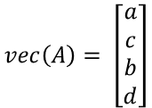

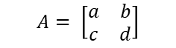
1.1 NumPy 배열
UNIT 01
NumPy 배열의 사용이유 (2/3)
NumPy 배열 연산은 C로 구현된 내부 반복문을 사용하므로 파이썬 반복문에 비해 속도가 빠르며 벡터화 연산(vectorized operation)을 이용하여 선형 대수 연산을 수행한다.
벡터화 연산은 예를 들어 아래와 같이 행렬을 세로 벡터로 바꾸는 선형 변환의 하나이다.
벡터 전체에서 작동하므로 for, while 등과 같은 반복문 대신 사용할 수 있다.
사이킷런에서 NumPy 배열은 기본 데이터 구조이다. 즉 머신러닝을 위한 표준 입출력으로 NumPy 배열을 사용하여야 한다.
행렬 를 벡터화하면 가 된다.

Slide 19
1.1 NumPy 배열
UNIT 01
NumPy 배열의 사용이유 (3/3)
사이킷런에서 NumPy 배열은 기본 데이터 구조이다. 즉 머신러닝을 위한 표준 입출력으로 NumPy 배열을 사용하여야 한다.
사이킷런은 파이썬 기계학습 라이브러리이다.
사이킷런은 NumPy 배열 형태의 데이터를 입력으로 받기 때문에 앞으로 사용할 데이터는 모두 NumPy 배열 형태로 변환되어야 한다.

Slide 20
Unit 1.
최적의 연산성능을 위한 NumPy 배열
1.1 NumPy 배열
1.2 NumPy 배열 기본
1.3 NumPy 배열 연산
1.4 NumPy 인덱싱과 슬라이싱
1.5 배열 전치와 축 바꾸기
Notes:
Note:

Slide 21
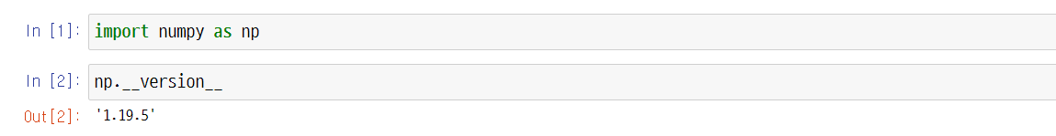

1.2 NumPy 배열 기본
UNIT 01
NumPy를 가져오는 방법
NumPy 라이브러리 import
코드의 더 나은 가독성을 위해 NumPy를 np로 줄인다. 이것은 코드로 작업하는 모든 사람이 쉽게 이해할 수 있도록 따라야 하는 누구나 따르도록 채택된 규칙이다.
파이썬에서 객체는 일반적으로 속성과 메소드를 가진다. 속성은 객체 내부에 저장되는 다른 파이썬 객체이고 메소드는 객체의 내부 데이터에 접근할 수 있는 함수를 말한다. np.attrribute_name의 형태로 접근할 수 있다.
Line 1
as는 alias의 약자로 약어 처리한다는 뜻이다.
Line 2
NumPy의 버전을 보려면 내장 속성인 __version__을 이용한다.
Notes:
Note:

Slide 22
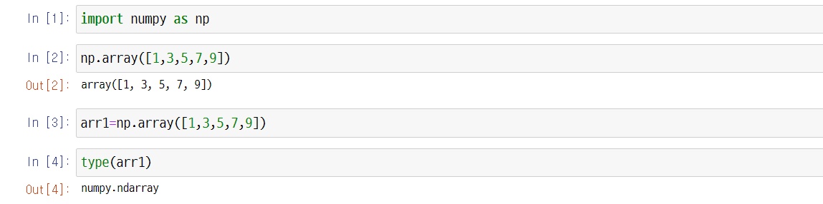
1.2 NumPy 배열 기본
UNIT 01
NumPy 배열 기초
다차원 배열 객체 (NumPy ndarray)
ndarray라고 하는 n차원(dimension)의 배열 객체이다. 이것을 사용해서 대규모 데이터 집합을 처리하고 저장할 수 있다.
빠르고 유연한 배열은 스칼라 원소 간의 연산에 쓰는 문법과 비슷한 방식으로, 전체 데이터 블록에 수학적인 연산을 사용한다.
우선 시퀀스(리스트, 튜플, 배열, 집합(set))로 배열을 만들 수 있다.
Notes:
Note:
NumPy arrays can be created in many different ways.
Be careful to avoid simple assignments. You are not creating a new object.
Instead, you are creating a different name for the same object.

Slide 23
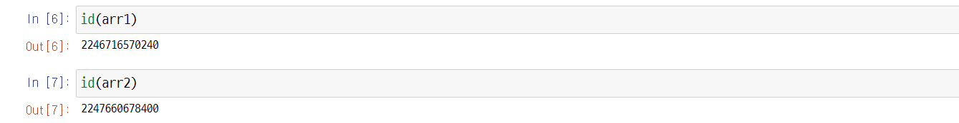
1.2 NumPy 배열 기본
UNIT 01
배열 하나를 더 만들어 보겠다.
id라는 주소를 나타내는 함수를 이용하여 각각의 배열의 주소를 확인해 보자.

Slide 24
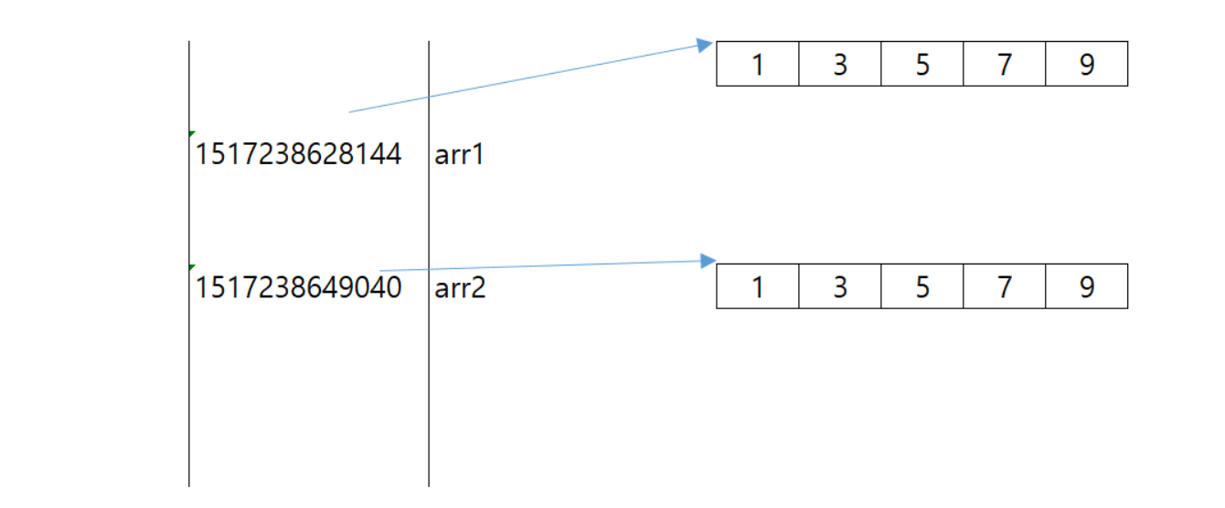
1.2 NumPy 배열 기본
UNIT 01
안의 실제 값은 같지만 각각의 객체이기 때문에 주소는 다른 것으로 확인된다.
2246716570240
2247660678400
파이썬에서 = 기호는 할당연산자를 나타내는 연산자이고, 주소값을 할당한다.
Notes:
각 자의 컴퓨터에서의 주소값은 위의 값과 다르게 나오므로 유의한다.

Slide 25
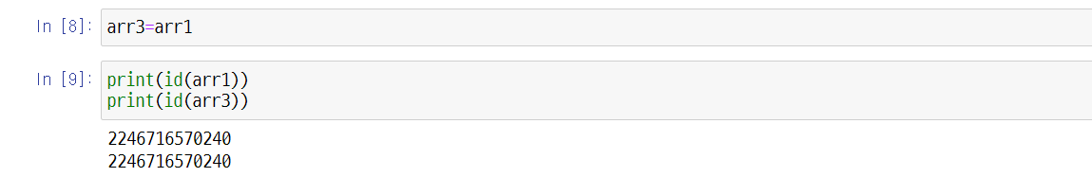
1.2 NumPy 배열 기본
UNIT 01
arr1의 주소를 arr3의 변수에 주소값을 할당해 보자.
Line 9
주소값을 할당하였더니 주소값이 같은 것을 확인할 수 있다.

Slide 26
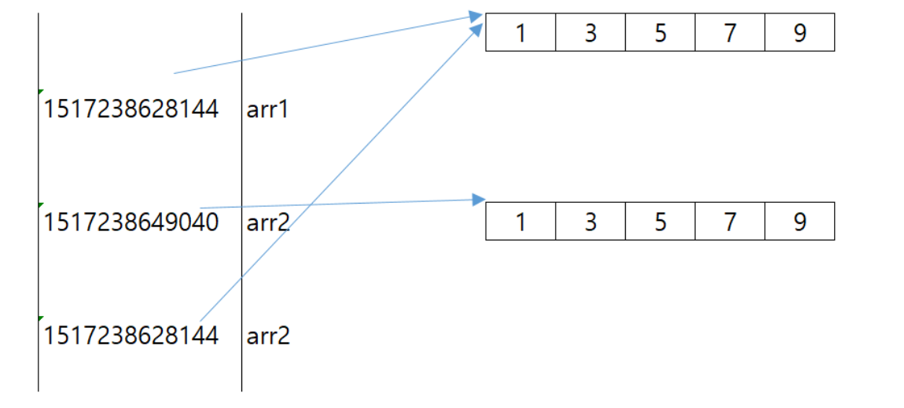
1.2 NumPy 배열 기본
UNIT 01
주소값이 같다는 것을 확인할 수 있다.
2246716570240
2247660678400
2246716570240
arr3

Slide 27
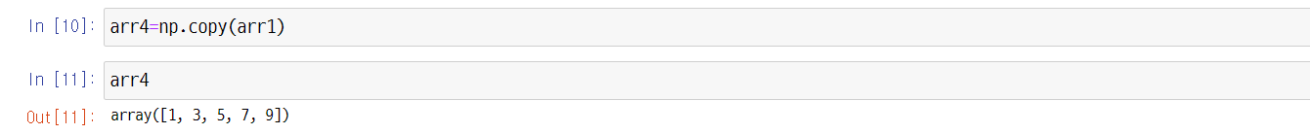
1.2 NumPy 배열 기본
UNIT 01
만약에 값만 복사하고자 한다면 np.copy()를 이용하면 된다. help(np.copy)를 참고하자.
그럼 주소값은 어떤지 확인해보자.
Line 12
값만 복사하였기 때문에 주소값은 다른 것을 확인할 수 있다.

Slide 28
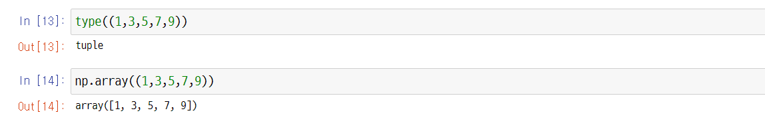
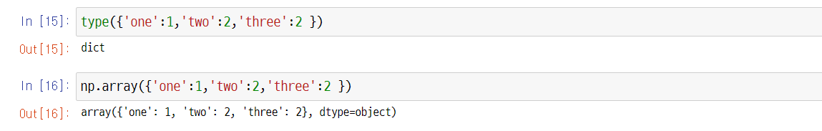
1.2 NumPy 배열 기본
UNIT 01
튜플로 배열 만들기
딕셔너리로 배열 만들기

Slide 29
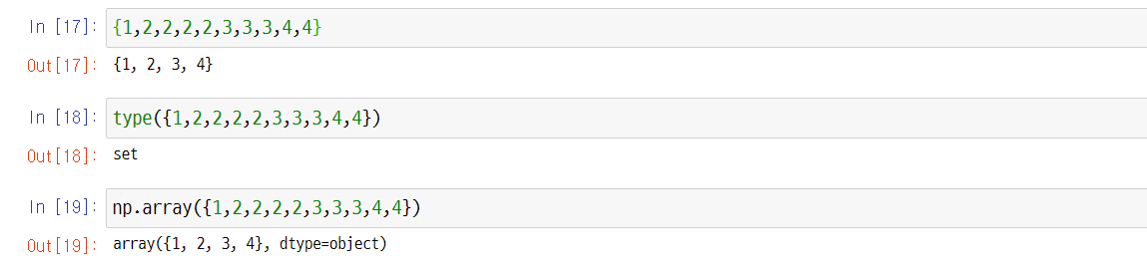
1.2 NumPy 배열 기본
UNIT 01
집합 (set)으로 배열 만들기
주로 리스트를 이용해서 배열을 만든다.

Slide 30
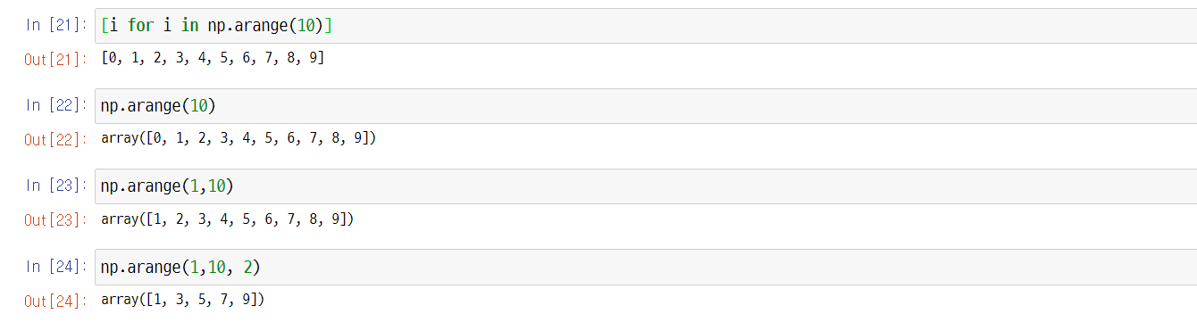
1.2 NumPy 배열 기본
UNIT 01
arange로 배열을 만들기
기본 파이썬에서 range와 같은 개념이다.
NumPy 배열에서는 np.arange로 사용하면 된다.

Slide 31
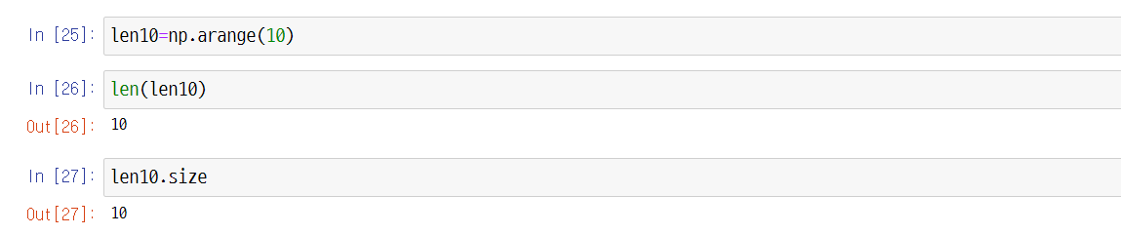
1.2 NumPy 배열 기본
UNIT 01
배열의 크기는 len() 메소드와 size 속성을 사용하면 된다.

Slide 32
1.2 NumPy 배열 기본
UNIT 01
NumPy 배열은 각 요소를 동일한 데이터 타입으로 변경하여 다룬다.
중요한 것은 NumPy 배열의 특징이 동일한 타입을 빠르게 잘 처리한다라는 것이다.
하지만 다른 타입의 배열로도 배열을 만들 수 있으나, 각각의 타입은 동일한 타입으로 변경된다.
Line 28
정수, 실수, 논리형처럼 각각 다른 타입으로 배열을 만든다.

Slide 33
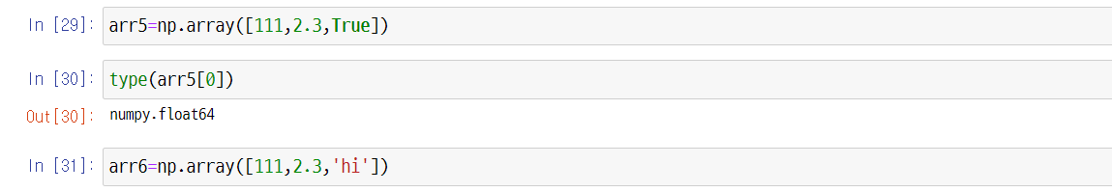
1.2 NumPy 배열 기본
UNIT 01
NumPy 배열은 각 요소를 동일한 데이터 타입으로 변경하여 다룬다. (1/2)
정수형에 .이라고 표기가 되면서 정수, 실수, 논리형이 같이 있을 경우 실수 타입이 된다.
Line 30
NumPy의 데이터 타입을 numpy.데이터타입 형식으로 나온다.
Line 31
정수, 실수, 문자형처럼 각각 다른 타입으로 배열을 만든다.

Slide 34
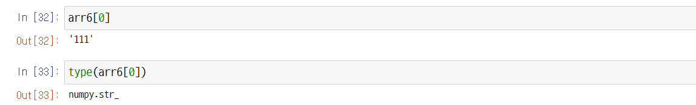
1.2 NumPy 배열 기본
UNIT 01
NumPy 배열은 각 요소를 동일한 데이터 타입으로 변경하여 다룬다. (2/2)
Line 33
정수형에 '111'이라고 표기가 되면서 정수, 실수, 문자형이 같이 있을 경우 문자 타입이 된다.

Slide 35
1.2 NumPy 배열 기본
UNIT 01
NumPy 배열의 데이터 타입은 아래와 같다.
Data Type | Explanation
int8, int16, int32, int64, int_ uint8, uint16, uint32, uint64 | Integer
float16, float32, float64, float128, float_ | Floating point
bool_ | Boolean
string_, unicode_ | String
int8에서의 8은 8bit로 이 값이 나타낼 수 있는 값의 범위를 말한다.
https://docs.scipy.org/doc/numpy-1.17.0/reference/arrays.dtypes.html

Slide 36
1.2 NumPy 배열 기본
UNIT 01
8 bit 설명
8bit는 bit가 두 개의 값을 표현하므로 2의 8승이 되어 256개의 정수를 표현할 수 있다. 정수에서 이 값의 범위는 -128 ~ 127까지다. 0을 제외하므로 128이 아닌 127까지가 된다.
이때 값을 양수만 사용할 경우에는 음수의 범위의 공간을 양수로 넘겨서 사용하면 되고, 이 때 양수를 뜻하는 unsigned의 첫 글자인 u를 사용하면 된다.
따라서 uint8은 값의 범위가 0~255까지가 된다.

Slide 37
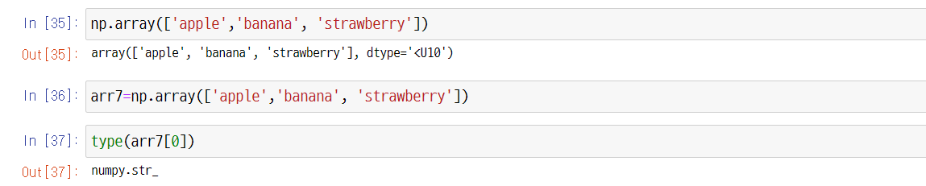
1.2 NumPy 배열 기본
UNIT 01
NumPy 배열의 데이터 타입
Line 35
여기서 U10이 Unicode를 나타내는 것이고, < 기호는 10byte 이하를 나타낸다.

Slide 38
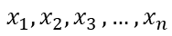
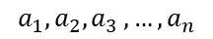
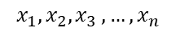
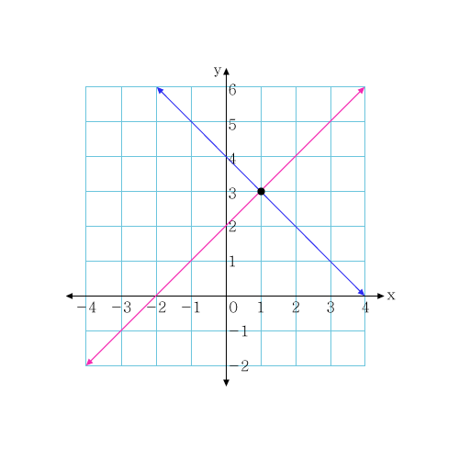
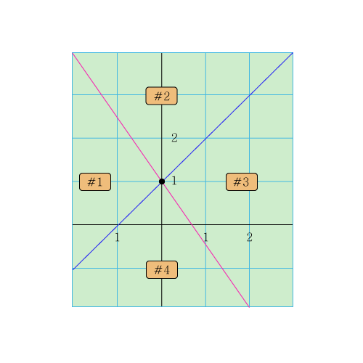
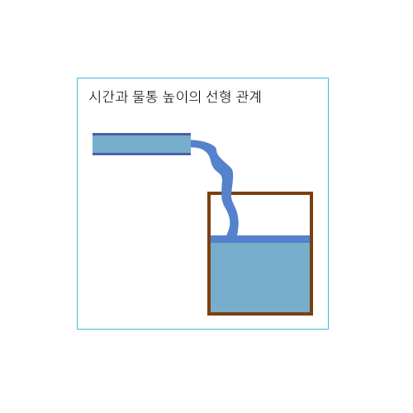
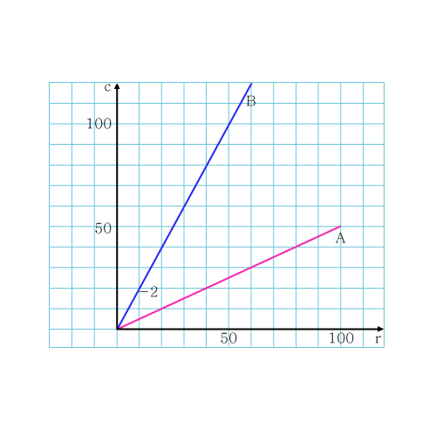
1.2 NumPy 배열 기본
UNIT 01
linspace 함수로 배열을 만들기 (1/2) - help(np.linspace) 참조
linear는 선형이란 뜻으로 선형이란 집합 A의 원소들에 대하여 선형 결합의 형태로 나타낼 수 있는 것을 말한다.
즉, 집합 A의 원소 에 각각 상수 을 곱하여 더한 이 집합 A에 속하는 경우를 말한다. 이와 같은 형태의 식을 의 선형 결합이라고 한다.
이와 같이 기본적인 원소의 열에 대하여 선형 결합의 형태로 나타낸 것을 그들에 대한 선형이라고 한다. 선형 결합이란 대응하는 계수와 변수를 곱하여 모두 합한 값인데 이 식을 통하여 해를 구할 수 있다.
아래의 그림은 수학 및 일상생활에서의 선형의 개념을 그림으로 나타낸 것이다.
시간과 물통 높이의 선형 관계

Slide 39
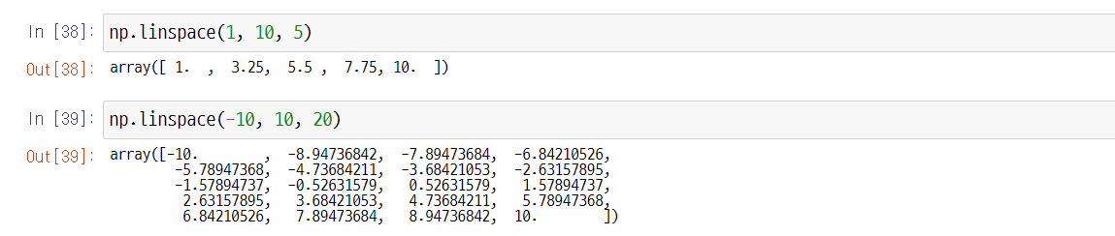
1.2 NumPy 배열 기본
UNIT 01
linspace 함수로 배열을 만들기 (2/2)
Line 38
1부터 10까지의 선형공간에서 5개의 수
Line 39
-10부터 10까지의 선형공간에서 20개의 수

Slide 40
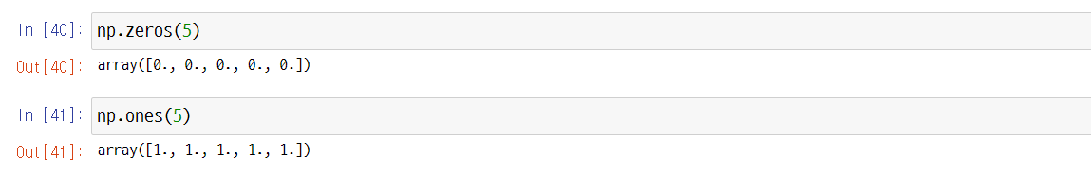
1.2 NumPy 배열 기본
UNIT 01
np.zeros()와 np.ones()를 이용해서 배열 만들기
Line 40
s를 빼먹지 않도록 주의하여야 한다.

Slide 41
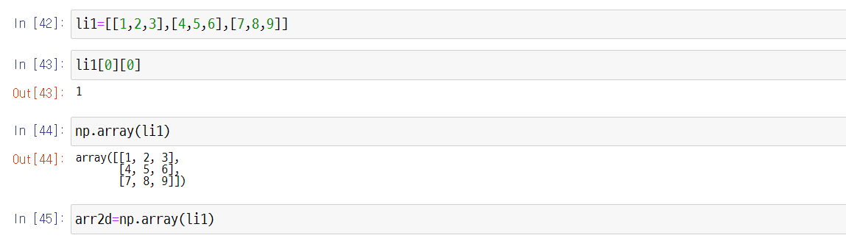
1.2 NumPy 배열 기본
UNIT 01
다차원 배열
다차원 배열은 2차원 이상의 배열을 말한다. 리스트 안에 리스트 형태로 만들 수 있다.
Line 43
이 리스트 첫 번째 원소도 리스트이므로 그 리스트의 첫 번째는 1이다.
Line 44
2차원 배열
Notes:
Note:

Slide 42
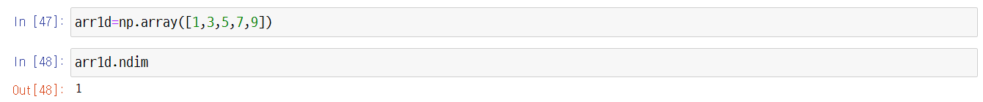
1.2 NumPy 배열 기본
UNIT 01
차원의 여부를 ndim으로 확인
그럼 그 전에 배운 1차원도 확인해보자.

Slide 43
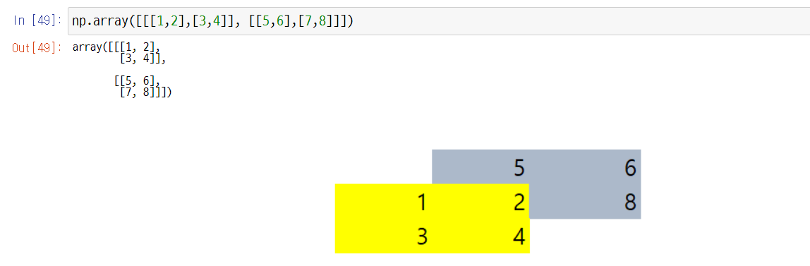
1.2 NumPy 배열 기본
UNIT 01
3차원도 만들어보도록 하겠다.

Slide 44
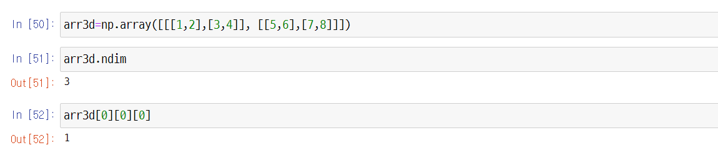
1.2 NumPy 배열 기본
UNIT 01
3차원 배열
Line 50
면이 2차원이고, 그 면을 쌓았다고 생각하면 된다. 면은 종이라고 생각하면 쉽게 이해할 수 있다.
Line 52
3차원의 값을 뽑아낼 때 한 단계씩 들어가면 접근하는 방식으로 생각하면 쉽게 이해할 수 있다.

Slide 45
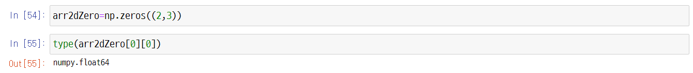
1.2 NumPy 배열 기본
UNIT 01
np.zeros()를 이용하여 2차원 형태를 만들 수도 있다.
Line 53
튜플의 형태로 2행 3열로 지정하여 만들 수 있다.
만들어질 경우 기본적으로 그 안의 요소는 실수 타입이다.

Slide 46
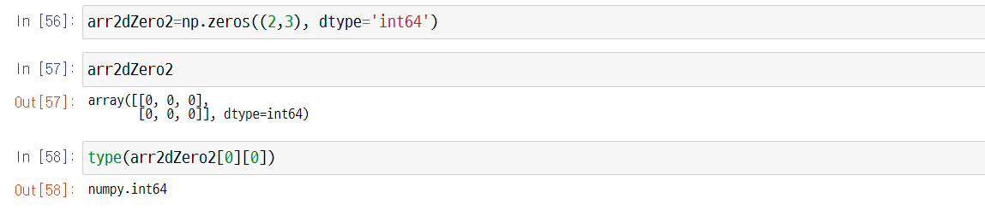
1.2 NumPy 배열 기본
UNIT 01
만약 다른 타입으로 만들 경우 dtype이라는 매개변수명을 지정하여 만들 수 있다.

Slide 47
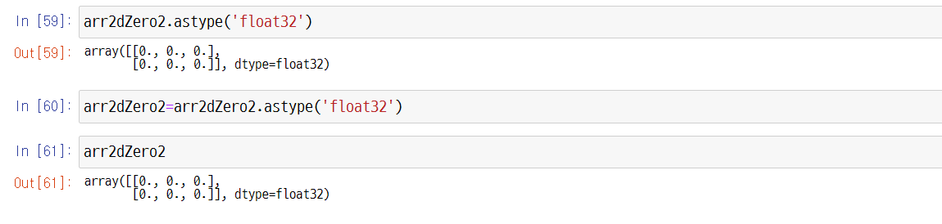
1.2 NumPy 배열 기본
UNIT 01
만일 타입을 실수로 바꾸고자 할 경우에는 astype() 메소드를 사용한다.

Slide 48
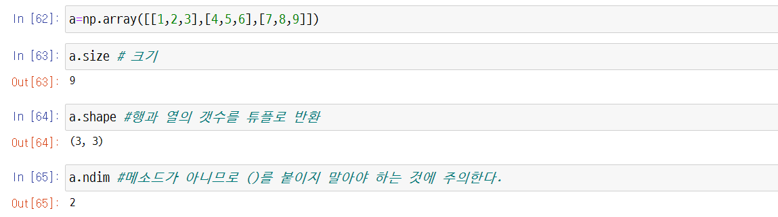
1.2 NumPy 배열 기본
UNIT 01
NumPy 배열 속성
각 속성 설명
메소드가 아니므로 ()를 붙이지 말아야 하는 것에 주의한다.
Line 63
크기
Line 64
행과 열의 개수를 튜플로 반환
Notes:
Note:

Slide 49
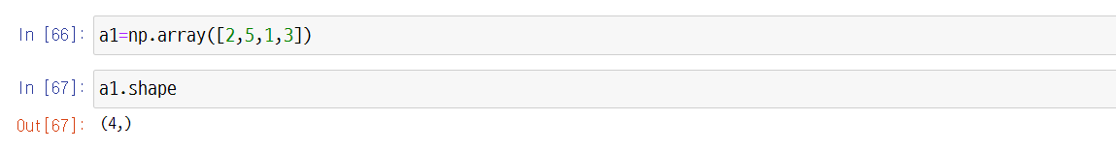
1.2 NumPy 배열 기본
UNIT 01
주의할 점은 1차원일 경우 튜플로 나오는데, 원소의 개수가 나온다.

Slide 50
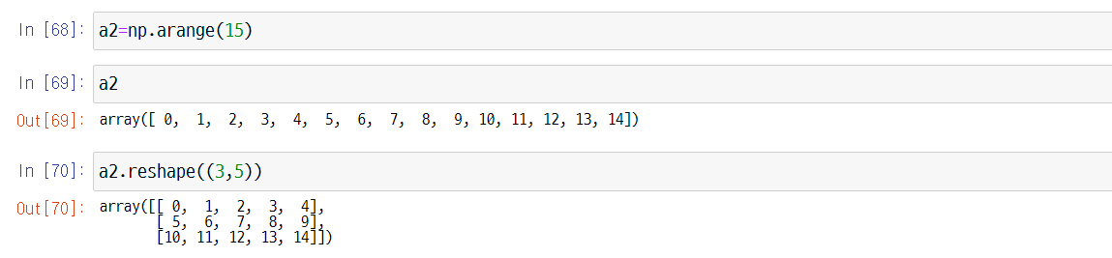
1.2 NumPy 배열 기본
UNIT 01
shape 변경 (reshape)
변경하는 방법
Line 70
shape를 튜플 형태로 넣도록 주의한다.
Notes:
Note:

Slide 51
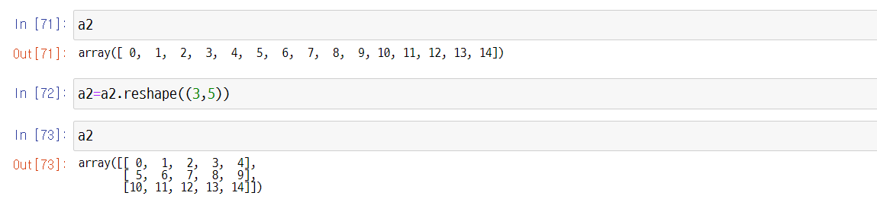
1.2 NumPy 배열 기본
UNIT 01
객체의 shape 확인
Line 71
확인해보니 객체의 shape가 그대로다. 그러므로 다시 할당해서 새로운 객체를 만들어 줘야 한다.

Slide 52
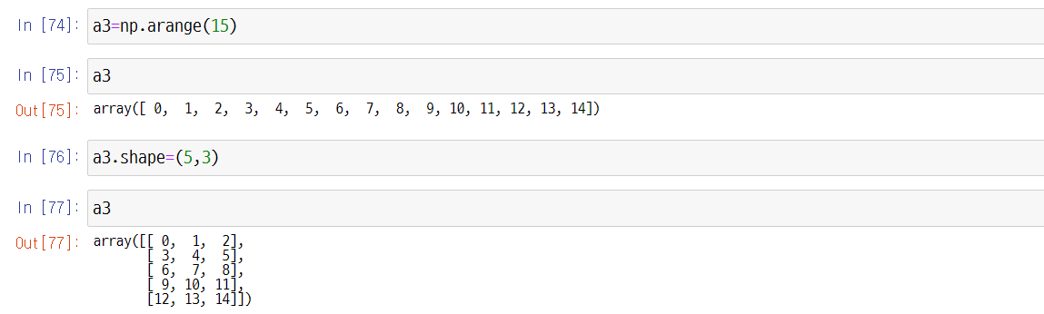
1.2 NumPy 배열 기본
UNIT 01
직접 shape를 변경할 수도 있다.

Slide 53
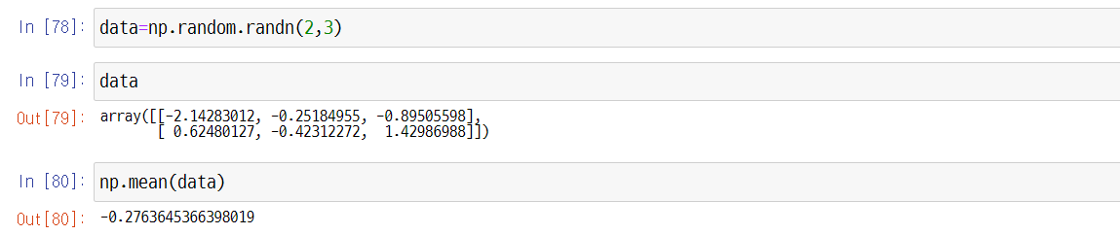
1.2 NumPy 배열 기본
UNIT 01
난수
표준정규분포(평균 0, 표준편차 1)를 따르는 데이터를 난수로 발생한다. help(np.random.randn) 참조
Line 78
2행 3열의 shape로 표준 정규분포를 따르는 데이터를 생성한다.
Notes:
Note:
표준 정규분포는 4챕터 Unit2 참조.
A special case of the Normal probability density is that of the Standard Normal probability density.
In this case, you have 𝜇=0 and 𝜎=1.

Slide 54
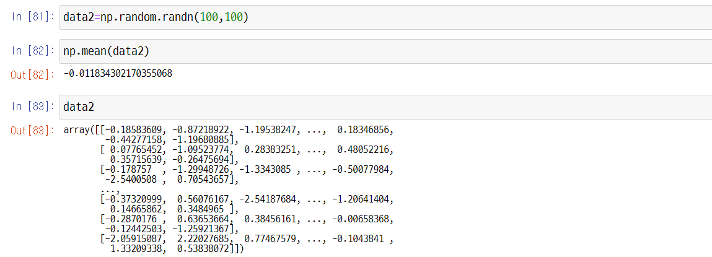
1.2 NumPy 배열 기본
UNIT 01
data2 100행 100열로 만들어 보기

Slide 55
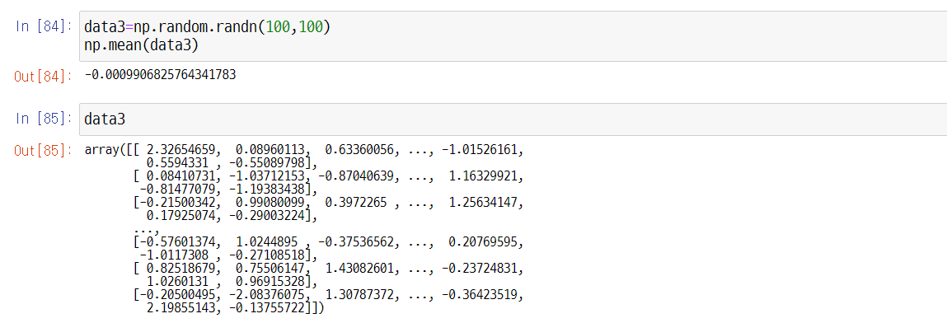
1.2 NumPy 배열 기본
UNIT 01
data3도 만들어 보자.
0은 아니지만 평균이 0에 가깝다. 데이터를 더 많이 생성시킬 경우 0에 가까워진다.

Slide 56
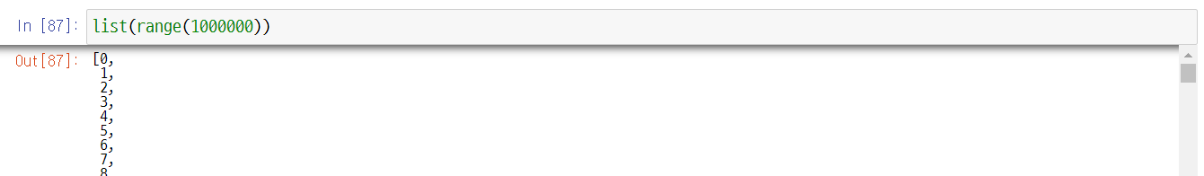
1.2 NumPy 배열 기본
UNIT 01
파이썬 리스트 vs. 배열의 처리 속도 비교
백만 개의 정수를 저장하는 NumPy 배열과 파이썬 리스트를 비교해 보자.
아래의 예제를 실행해 보면 NumPy를 사용한 코드가 순수 파이썬으로 작성한 코드보다 훨씬 빠르다는 것을 알 수 있다.
NumPy를 줄여서 표기한 np 객체에 접근하여 arange 메소드를 이용하여 0부터 시작하여 100만개의 배열을 만들 수 있다.
비교를 하기 위하여 리스트 자료구조도 만든다.

Slide 57
1.2 NumPy 배열 기본
UNIT 01
파이썬 리스트 vs. 배열의 처리 속도 비교
Line 88
numpy.ndarray라는 형태로 나타나다. n차원의 배열이라는 뜻이다.

Slide 58
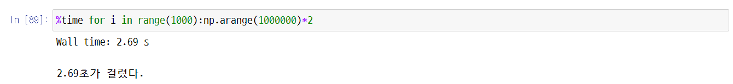
1.2 NumPy 배열 기본
UNIT 01
파이썬 리스트 vs. 배열의 처리 속도 비교
다음은 파이썬 배열과 리스트 100만 개의 각각의 값에 2를 곱하는 연산을 1000번 했을 경우의 속도를 나타낸다.
%time은 단일 실행 시간을 출력하는 IPython 매직 명령어다. 이 매직 명령어는 일반적인 작업이나 IPython 시스템의 동작을 쉽게 제어할 수 있도록 설계된 특수한 명령어다.
매직명령어는 앞에 %기호를 붙인다.
46.5초가 걸렸다. 약 20배 이상의 차이가 난다.
다시 한 번 강조하지만 앞에서 배운 배열과 리스트의 장단점을 분명하게 이해를 하고, 이 예제를 실행하게 되면 앞으로 우리가 해야 할 빅데이터의 대규모 AI 연산 처리를 위해서는 반드시 NumPy를 사용하여야 하는 이유가 여기에 분명하게 있다.

Slide 59
1.2 NumPy 배열 기본
UNIT 01
파이썬 리스트 vs. 배열의 처리 속도 비교
결과는 방금 화면에서 보는 것과 각 사용자의 시스템에서는 다르게 나올 수 있다.
Wall time(Wall-clock time)이라고도 불리는 이 시간은 프로그램이 실행되고 종료 될 때까지 CPU, I/O, Sub Program 등의 모든 시간을 합친 것을 말한다.
Vectorization(벡터화) 연산을 다시 한 번 정리하겠다. 벡터화는 NumPy를 사용하는 가장 큰 이유 중 하나이다.
Vectorization은 반복문이나 인덱싱을 사용하지 않고 데이터에 배치 작업을 하는 것을 의미한다.
NumPy의 vectorization은 배치 작업을 컴파일된 C 코드로 최적화해서 보이지 않는 곳에서 수행한다. 예를 들어, 기계학습의 가중치를 계산하는 반복문 코드는 NumPy의 vectorization을 이용한다.

Slide 60
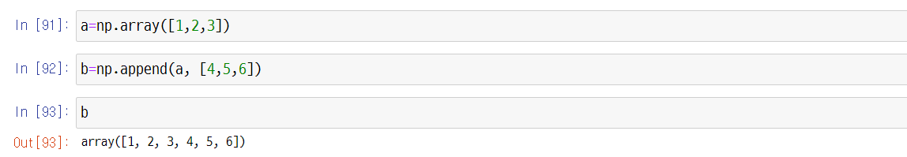
1.2 NumPy 배열 기본
UNIT 01
NumPy 배열에 요소 추가
1차원 데이터에 값 추가한다. 1차원은 rank 1이다. help(np.append) 참조
Notes:
Note:

Slide 61
1.2 NumPy 배열 기본
UNIT 01
NumPy.append() method (1/3)
NumPy.append() 메서드를 호출하여 NumPy 배열을 확장할 수 있습니다. 리스트와 달리 더하기 '+' 연산자는 이 목적으로 사용할 수 없다는 점에 주의하세요.
배열에 방향이 있으면 방향을 지정할 수 있습니다. 2D 배열의 경우 0으로 설정된 축 인수는 수직 확장을 의미하고 1은 수평 확장을 의미합니다.
NumPy.append()는 뷰만 제공합니다. 변경 사항을 유지하려면 결과를 변수에 할당해야 합니다.

Slide 62
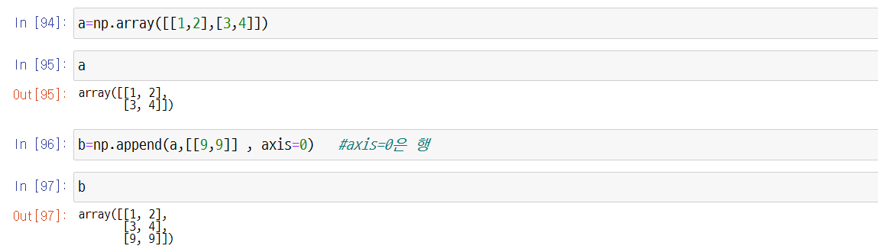
1.2 NumPy 배열 기본
UNIT 01
NumPy.append() method (2/3)
Line 96
axis=0 은 행이다.

Slide 63
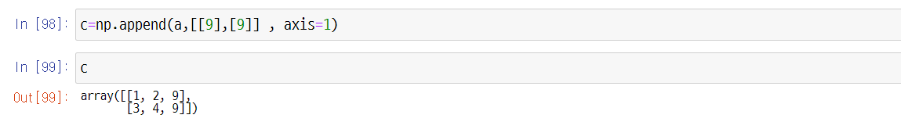
1.2 NumPy 배열 기본
UNIT 01
NumPy.append() method (3/3)
Line 98
axis=1 은 열이다.

Slide 64
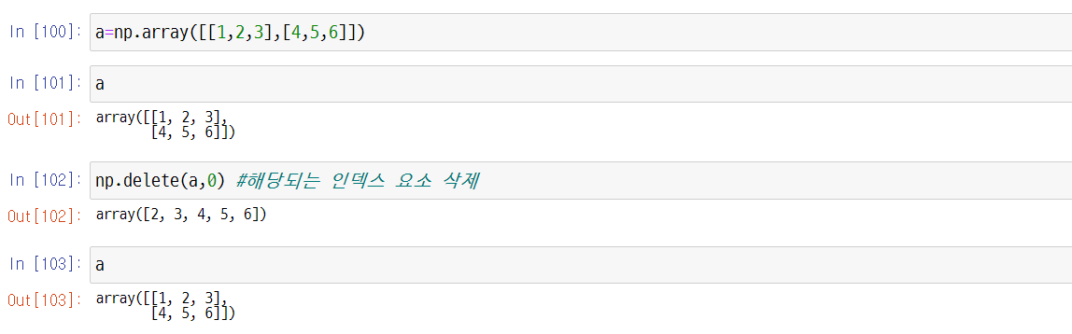
1.2 NumPy 배열 기본
UNIT 01
NumPy 배열에 요소 삭제
배열 요소 삭제 과정 (1/2)
Line 102
해당되는 인덱스 요소 삭제
Line 103
요소 삭제를 했어도, 할당을 하지 않았기 때문에 a의 배열은 그대로다.
Notes:
Note:

Slide 65
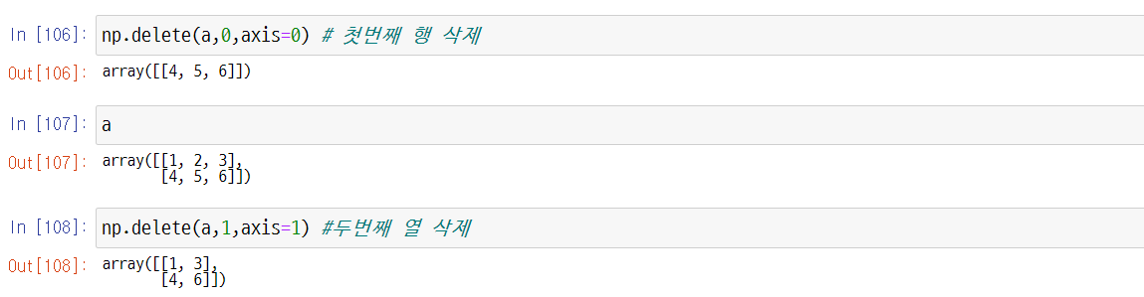
1.2 NumPy 배열 기본
UNIT 01
배열 요소 삭제 과정 (2/2)
Line 106
첫 번째 행 삭제
Line 108
두 번째 열 삭제

Slide 66
Unit 1.
최적의 연산성능을 위한 NumPy 배열
1.1 NumPy 배열
1.2 NumPy 배열 기본
1.3 NumPy 배열 연산
1.4 NumPy 인덱싱과 슬라이싱
1.5 배열 전치와 축 바꾸기
Notes:
Note:

Slide 67
1.3 NumPy 배열 연산
UNIT 01
기본 연산
NumPy 배열 연산의 특징은 for문을 사용하지 않고 데이터를 일괄 처리할 수 있고, 이를 벡터화라고 한다고 앞에서 배웠다. 이 때 같은 크기의 배열 간의 산술연산은 배열의 각 원소 단위로 적용된다.
이러한 이유로 scikit-learn, tensorflow, pytorch 등 인기 있는 기계학습 및 딥러닝 라이브러리들은 모두 numpy를 기반으로 만들어졌다.
이전에 배웠던 NumPy의 특징을 다시 한 번 정리해보도록 하겠다.
C언어로 구현된 저수준 고성능 라이브러리
빠르고 메모리에 효과적인 다차원 배열 ndarray 연산 지원
선형대수, 난수 발생기, 푸리에 변환 등 다양한 연산 기능 지원
Notes:
Note:

Slide 68
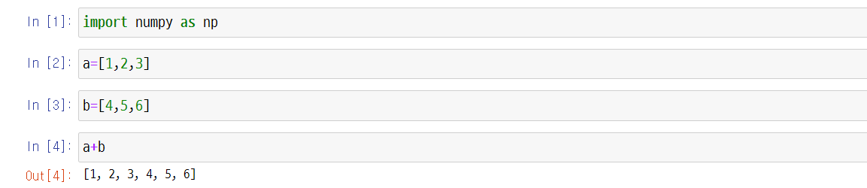
1.3 NumPy 배열 연산
UNIT 01
파이썬 리스트와 NumPy 배열 + 연산자에 대해 비교해 보자.
Line 4
리스트에서는 + 연산자는 연결의 의미를 갖는다.

Slide 69
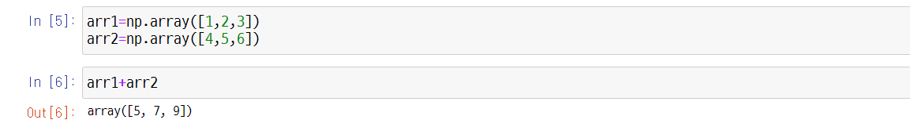
1.3 NumPy 배열 연산
UNIT 01
파이썬 리스트와 NumPy 배열 + 연산자에 대해 비교해 보자.
Line 6
NumPy 배열에서는 각각의 원소끼리의 연산을 한다.

Slide 70

1.3 NumPy 배열 연산
UNIT 01
배열의 형태(shape)가 같다면 덧셈, 뺄셈, 곱셈, 나눗셈 연산을 할 수 있다.

Slide 71

1.3 NumPy 배열 연산
UNIT 01
리스트에서의 곱셈과 NumPy 배열의 곱셈을 비교해 보자.
Line 10
리스트의 * 연산자는 반복을 나타낸다.
Line 11
NumPy 배열의 곱셈은 각 요소의 곱을 해서 결과가 나온다.

Slide 72

1.3 NumPy 배열 연산
UNIT 01
repeat & tile
Line 14
NumPy는 repeat 메소드를 이용해서 각 요소를 반복할 수 있다.
Line 15
NumPy는 tile 메소드를 이용해서 배열을 반복할 수 있다.

Slide 73

1.3 NumPy 배열 연산
UNIT 01
tile 메소드를 이용할 경우에 2차원의 형태로 반복시킬 수 있다.

Slide 74

1.3 NumPy 배열 연산
UNIT 01
배열의 거듭 제곱도 할 수 있다.
배열의 복합 연산도 할 수 있다.

Slide 75

1.3 NumPy 배열 연산
UNIT 01
배열은 비교 연산도 할 수 있다. 원소별로 조건과 일치하는지 검사한 후 일치하면 True를, 그렇지 않으면 False를 반환한다.

Slide 76

1.3 NumPy 배열 연산
UNIT 01
유니버셜 함수 (1/3)
Functions that operate element by element on whole arrays. help(np.ufunc) 참조

Slide 77
1.3 NumPy 배열 연산
UNIT 01
유니버셜 함수 (2/3)
NumPy functions:
Function | Explanation | Universal function?
sin, cos, tan | Trigonometric functions. | Yes
arcsin, arccos, arctan | Inverse trigonometric functions. | Yes
round | Round to a given number of decimals. | Yes
floor | Returns the nearest smaller integer. | Yes
ceil | Returns the nearest greater integer. | Yes
fix | Returns the nearest integer closer to 0. | Yes
prod | Returns the product of the array elements. | No
cumsum | Returns the cumulative sums of an array. | No
sum, mean, var, std, median | Statistical functions. | No
exp, log | Exponential and logarithmic functions. | Yes
unique | Returns the unique values of an array. | No
min, max, argmax, argmin | Minimum, maximum and the corresponding indices. | No
https://docs.scipy.org/doc/numpy-1.17.0/reference/

Slide 78
1.3 NumPy 배열 연산
UNIT 01
유니버셜 함수 (3/3)
Statistical methods of NumPy arrays:
Method | Explanation
mean | Average.
var | Variance.
std | Standard deviation.
sum | Total sum.
cumsum | The cumulative sums of an array.
max, min | The maximum and the minimum of an array.
argmax, argmin | Indices of the maximum and the minimum.
https://docs.scipy.org/doc/numpy-1.17.0/reference/

Slide 79

1.3 NumPy 배열 연산
UNIT 01
Statistical methods of NumPy arrays:
Line 33
총합
Line 34
평균

Slide 80

1.3 NumPy 배열 연산
UNIT 01
Statistical methods of NumPy arrays:
Line 35
평균 5.5
Line 36
편차(평균과의 차)
Line 37
편차의 제곱

Slide 81

1.3 NumPy 배열 연산
UNIT 01
Statistical methods of NumPy arrays:
Line 39
편차 제곱의 합

Slide 82

1.3 NumPy 배열 연산
UNIT 01
Statistical methods of NumPy arrays:
Line 40
편차제곱의 합을 배열의 개수로 나눈 것은 분산이라고 한다.
위의 과정처럼 직접 계산해서 구할 수도 있고, var() 메소드를 이용할 수도 있다.
Line 42
분산에다가 루트를 씌우면 표준편차가 된다.

Slide 83
1.3 NumPy 배열 연산
UNIT 01
Statistical methods of NumPy arrays:
Line 40
편차제곱의 합을 배열의 개수로 나눈 것은 분산이라고 한다.
위의 과정처럼 직접 계산해서 구할 수도 있고, std() 메소드를 이용할 수도 있다.

Slide 84
1.3 NumPy 배열 연산
UNIT 01
Statistical methods of NumPy arrays:
Line 44
x의 누적합은 cumsum() 메소드를 이용하면 된다.

Slide 85

1.3 NumPy 배열 연산
UNIT 01
Statistical methods of NumPy arrays:
Line 47
이렇게 2행 3열로 지정해도 되지만, 아래처럼 행만 지정해놓으면 나머지는 알아서 바뀌게 하고자 할 때는 -1을 사용한다.

Slide 86

1.3 NumPy 배열 연산
UNIT 01
Statistical methods of NumPy arrays:
행과 열 별로 통계함수를 사용할 수도 있다.
Line 52
1과 4의 평균은 2.5이다. When axis = 0, the operation is carried out along the columns.
Line 53
1,2,3의 평균은 2이다. When axis = 1, the operation is carried out along the rows.

Slide 87
1.3 NumPy 배열 연산
UNIT 01
NumPy 난수에 대해
Line 54
np.ramdom을 사용해서 seed값으로 초기화 해놓으면 난수값이 나올 때 고정된 난수를 발생시킨다.
Notes:
np.random.seed()를 고정한 상태로 알고리즘을 실행하여, 난수의 생성 패턴을 동일하게 관리할 수 있다.
다음 코드를 실행해보면, seed가 같을 때는 같은 값이, 다를 때는 다른 값들이 순서대로 생겨나는 것을 알 수 있죠.
# seed를 같게 세팅하면 같은 난수가 순서대로 생겨남.
np.random.seed(0)
print(np.random.random(3))
np.random.seed(2)
print(np.random.random(3))
np.random.seed(0)
print(np.random.random(3))

Slide 88

1.3 NumPy 배열 연산
UNIT 01
NumPy 난수에 대해
Return random integers from `low` (inclusive) to `high` (exclusive). help(np.random.randint) 참조
Line 55
0에서 9까지의 정수로부터 난수가 나온다.
Line 56
1에서 10까지의 정수 중에서 난수가 나오게 하려면 이와 같이 하면 된다.

Slide 89

1.3 NumPy 배열 연산
UNIT 01
NumPy 난수에 대해
무한 반복해서 10이 나오는지 확인하려면 아래와 같이 코드를 작성한다.

Slide 90


1.3 NumPy 배열 연산
UNIT 01
NumPy 난수에 대해
Line 58
아래의 경우는 11이 나오지 않으므로 무한 반복한다. 무한 반복하는 경우 멈추게 하려면 (interrupt kernel)을 클릭한다.

Slide 91

1.3 NumPy 배열 연산
UNIT 01
최종정리
Universal functions:

Slide 92

1.3 NumPy 배열 연산
UNIT 01
최종정리
NumPy functions:

Slide 93

1.3 NumPy 배열 연산
UNIT 01
최종정리
NumPy functions:
Line 65
중복되지 않는 고유한 값만 나오게 한다.

Slide 94

1.3 NumPy 배열 연산
UNIT 01
최종정리
NumPy functions:
Line 68
소수점 둘째 자리까지 나오도록 반올림

Slide 95

1.3 NumPy 배열 연산
UNIT 01
최종정리
NumPy functions:

Slide 96

1.3 NumPy 배열 연산
UNIT 01
최종정리
NumPy functions:

Slide 97

1.3 NumPy 배열 연산
UNIT 01
최종정리
NumPy functions:
Line 77
최대값이 있는 위치의 인덱스를 정수로 반환
Line 78
최소값이 있는 위치의 인덱스를 정수로 반환

Slide 98
1.3 NumPy 배열 연산
UNIT 01
NumPy 배열의 선형대수
NumPy는 배열의 단순 연산뿐 아니라 선형 대수(linear algebra)를 위한 행렬(2차원 배열) 연산도 지원한다.
다양한 메소드 중에서 행렬 곱, 전치 행렬, 역 행렬, 행렬식을 구하는 방법만 우선 보도록 한다.

Slide 99
1.3 NumPy 배열 연산
UNIT 01
행렬 연산
행렬 A와 B에 대해 행렬곱, 전치 행렬, 역행렬, 행렬식을 구하기 위한 방법이다.
행렬곱(matrix product)
전치행렬(transpose matrix)
역행렬(inverse matrix)
행렬식(determinant)
Notes:
수학부분에서 이미 자세히 다루었다.

Slide 100

1.3 NumPy 배열 연산
UNIT 01
행렬 연산
행렬 연산을 위해 다음과 같이 2 X 2 행렬 A와 B를 만든다.

Slide 101

1.3 NumPy 배열 연산
UNIT 01
행렬 연산
행렬 A와 B의 곱(A*B)의 예, 두 방법 중 어느 것을 사용해도 된다.

Slide 102

1.3 NumPy 배열 연산
UNIT 01
행렬 연산
다음은 행렬 A의 전치 행렬을 구하는 예, 두 방법 중 어느 것을 사용해도 된다.

Slide 103
1.3 NumPy 배열 연산
UNIT 01
행렬 연산
행렬 A의 역행렬 구하는 방법
행렬 A의 행렬식을 구하는 예

Slide 104

1.3 NumPy 배열 연산
UNIT 01
Coding Exercise #0201
Follow practice steps on ‘ex_0201.ipynb' file
Notes:
Note:
WHAT THIS PRACTICE ABOUT
In this practice, you learn how to create NumPy arrays and work with their attributes.
PRACTICE INSTRUCTION
Click Window button.
Search the “anaconda prompt” and Run.
Type the command "jupyter notebook" and press Enter.
In Jupyter Notebook, go to the folder containing the practice files. (If you don’t have practice files yet, ask your instructor)
Click Coding Exercise folder.
Click the ex_0201.ipynb file.
Review the examples on the topics below:
NumPy library.
NumPy basics.
Creating NumPy arrays.
Indexing and slicing NumPy arrays.
NumPy attributes and reshaping.
Modifying NumPy arrays.
(Optional) Use the blank cell at the bottom to practice your own personal needs.

Slide 105
1.3 NumPy 배열 연산
UNIT 01
Coding Exercise #0202
Follow practice steps on ‘ex_0202.ipynb' file
Notes:
Note:
WHAT THIS PRACTICE ABOUT
In this practice, you learn how to create NumPy arrays and work with their attributes.
PRACTICE INSTRUCTION
Click Window button.
Search the “anaconda prompt” and Run.
Type the command "jupyter notebook" and press Enter.
In Jupyter Notebook, go to the folder containing the practice files. (If you don’t have practice files yet, ask your instructor)
Click Coding Exercise folder.
Click the ex_0201.ipynb file.
Review the examples on the topics below:
NumPy library.
NumPy basics.
Creating NumPy arrays.
Indexing and slicing NumPy arrays.
NumPy attributes and reshaping.
Modifying NumPy arrays.
(Optional) Use the blank cell at the bottom to practice your own personal needs.

Slide 106
Unit 1.
최적의 연산성능을 위한 NumPy 배열
1.1 NumPy 배열
1.2 NumPy 배열 기본
1.3 NumPy 배열 연산
1.4 NumPy 인덱싱과 슬라이싱
1.5 배열 전치와 축 바꾸기
Notes:
Note:

Slide 107
1.4 NumPy 인덱싱과 슬라이싱
UNIT 01
인덱싱과 슬라이싱
배열의 위치나 조건을 지정해 배열의 원소를 선택하는 것을 인덱싱(indexing)이라 하고, 범위를 지정해 배열의 원소를 선택하는 것을 슬라이싱(slicing)이라고 한다.
1차원 배열에서 특정 위치의 원소를 선택하려면 아래와 같이 원소의 위치를 지정해야 하고 배열의 원소는 0부터 시작한다.
배열명[위치]
Indexing
The first
-5
-4
-3
-2
-1
0
1
2
3
4
The last
Notes:
Note:

Slide 108

1.4 NumPy 인덱싱과 슬라이싱
UNIT 01
인덱싱
1차원 array의 indexing은 python의 list indexing과 비슷하다.

Slide 109

1.4 NumPy 인덱싱과 슬라이싱
UNIT 01
인덱싱
다차원 배열일 때도 list indexing처럼 접근할 수 있다.
Line 5
다차원의 특정 값 하나에 접근 가능

Slide 110
1.4 NumPy 인덱싱과 슬라이싱
UNIT 01
인덱싱
list indexing과 달리, 다차원 배열일 때 콤마(,)로 차원을 구분하여 접근할 수 있다. 콤마로 구분된 차원을 축(axis)이라고 한다. b는 2차원 배열이므로 행렬로 생각할 수 있다. 1행 2열의 값은 전 페이지처럼 접근할 수 있다.
또한 아래처럼 접근할 수도 있다.

Slide 111

1.4 NumPy 인덱싱과 슬라이싱
UNIT 01
인덱싱
배열의 원소를 가져올 수 있을 뿐만 아니라 아래와 같이 해당되는 인덱스의 값도 변경할 수 있다.

Slide 112
1.4 NumPy 인덱싱과 슬라이싱
UNIT 01
인덱싱
1차원 배열에서 여러 개의 원소를 선택하려면 다음과 같이 저장한다.
바깥쪽의 대괄호는 인덱싱의 대괄호이고, 안쪽의 대괄호는 리스트의 대괄호이다.
배열명[[]]
배열명[[위치1, 위치2, ..., 위치 n]]
Line 10
1차원 배열 a1에서 1, 3, 4의 위치에 있는 원소 10, 30, 40을 가져왔다.

Slide 113

1.4 NumPy 인덱싱과 슬라이싱
UNIT 01
인덱싱
전 슬라이드에서 간단하게 보았지만, 2차원 배열에서 특정 위치의 원소를 선택하려면 아래와 같이 행과 열의 위치를 지정한다.
배열명[행_위치, 열_위치]
만약, '열_위치'없이 '배열명[행_위치]'만 입력하면 지정한 행 전체가 선택된다. 아래는 2차원 배열에서 인덱싱으로 특정 원소를 선택해서 가져오는 방법이다.

Slide 114

1.4 NumPy 인덱싱과 슬라이싱
UNIT 01
인덱싱
2차원 배열 a2에서 '행_위치'가 0이고, '열_위치'가 2인 원소를 선택해서 가져오려면 아래와 같이 한다.
아래처럼 2차원 배열의 행과 열의 위치를 지정해서 원소를 선택한 후 값을 변경할 수도 있다.

Slide 115

1.4 NumPy 인덱싱과 슬라이싱
UNIT 01
인덱싱
2차원 배열에서 '행_위치'를 지정해서 행 전체를 가져오는 방법을 아래에서 보여주고 있다.
2차원 배열의 특정 행을 지정해서 행 전체를 아래처럼 변경할 수도 있다.

Slide 116

1.4 NumPy 인덱싱과 슬라이싱
UNIT 01
인덱싱
2차원 배열의 여러 원소를 선택하기 위해서는 아래와 같이 한다.
배열명[[행_위치1,행_위치2,...,행_위치n], [열_위치1,열_위치2,...,열_위치n]]
아래는 2차원 배열에서 행과 열의 위치를 지정해 여러 원소를 선택하는 예이다.
위에서는 a2에서 (0,0)위치의 원소인 10과 (2,1) 위치의 원소 55를 선택한 것이다.
Line 17
먼저 행을 뽑을 경우 [10, 20, 30]와 [45, 55, 65]]에서 열을 뽑게 되면 10과 55

Slide 117

1.4 NumPy 인덱싱과 슬라이싱
UNIT 01
조건을 지정해 배열을 선택
배열명[조건]
Line 19
'a>3' 조건과 부합하는 원소만 가져 온다.
Line 20
짝수인 수만 가져 온다.

Slide 118
1.4 NumPy 인덱싱과 슬라이싱
UNIT 01
배열의 슬라이싱
이제는 인덱싱을 통해 원소 하나를 선택하는 방법이 아닌, 범위를 지정해서 배열의 일부분을 선택하는 슬라이싱을 배워 본다.
1차원 배열의 경우 슬라이싱은 아래처럼 시작과 끝의 위치를 지정한다.
배열[시작_위치:끝_위치]
만약 시작위치를 지정하지 않으면 시작위치는 0이 되어 범위는 '0~끝 위치-1'이 된다. 끝 위치를 지정하지 않으면 '끝 위치'는 배열의 길이가 되어 범위는 '시작_위치 ~ 배열의 끝'이 된다.
Notes:
Note:

Slide 119

1.4 NumPy 인덱싱과 슬라이싱
UNIT 01
슬라이싱
아래는 1차원 배열에서 '시작_위치'와 '끝 위치'를 지정하지 않고 슬라이싱을 해 본다.

Slide 120

1.4 NumPy 인덱싱과 슬라이싱
UNIT 01
슬라이싱
이제는 2차원일 경우를 생각해 보자.
위 배열을 슬라이싱 해 보도록 한다.
Line 27
'arr2d'의 시작부터 두 번째 행까지의 선택

Slide 121
1.4 NumPy 인덱싱과 슬라이싱
UNIT 01
슬라이싱
색인을 여러 개 넘겨서 다차원을 슬라이싱 하는 것도 된다.
위처럼 슬라이싱을 하면 항상 같은 차원의 배열에 대한 뷰를 얻는다. 정수 색인과 슬라이스를 함께 사용해서 한 차원 낮은 차원의 슬라이스를 얻을 수 있다.
예를 들어 두 번째 행에서 처음 두 칼럼만 선택하고 싶을 경우 다음처럼 한다.

Slide 122
1.4 NumPy 인덱싱과 슬라이싱
UNIT 01
슬라이싱
처음 두 행에서 세 번째 열만 선택할 경우에는 다음과 같이 한다.
만약, 그냥 콜론만 쓰면 전체 축을 선택한다는 것이므로 원래 차원의 슬라이스를 얻는다.

Slide 123
1.4 NumPy 인덱싱과 슬라이싱
UNIT 01
슬라이싱
 | 코드 | 슬라이스의 형태
 | arr[:2, 1:] | (2,2)
 | arr[2] arr[2, :] arr[2:, :] | (3,) (3,) (1,3)
 | arr[:, :2] | (3,2)
 | arr[1, :2] arr[1:2, :2] | (2,) (1,2)

Slide 124

1.4 NumPy 인덱싱과 슬라이싱
UNIT 01
Boolean 값으로 선택
name 배열에서 이름이 'Bob'인지 여부를 boolean 배열로 나타난다.
그 조건으로 인덱싱해서 이름이 'Bob'인 사람만 반환하게 할 수 있다.

Slide 125

1.4 NumPy 인덱싱과 슬라이싱
UNIT 01
팬시 인덱싱
Return a new array of given shape and type, without initializing entries. help(np.empty) 참조
Notes:
Note:

Slide 126

1.4 NumPy 인덱싱과 슬라이싱
UNIT 01
팬시 인덱싱
특정한 순서로 행을 선택할 경우 원하는 순서가 담긴 ndarray나 리스트를 넘기면 된다.
색인으로 음수를 사용하면 끝에서부터 행을 선택한다.

Slide 127

1.4 NumPy 인덱싱과 슬라이싱
UNIT 01
팬시 인덱싱
5의 배수인 값들만 인덱싱하기 위하여 조건에 대한 boolean 배열을 변수에 넣어서 뽑아낼 수 있다.

Slide 128


1.4 NumPy 인덱싱과 슬라이싱
UNIT 01
팬시 인덱싱
두 가지 조건을 결합하여 뽑아낼 수도 있다.

Slide 129
Unit 1.
최적의 연산성능을 위한 NumPy 배열
1.1 NumPy 배열
1.2 NumPy 배열 기본
1.3 NumPy 배열 연산
1.4 NumPy 인덱싱과 슬라이싱
1.5 배열 전치와 축 바꾸기
Notes:
[Instructor Guide]

Slide 130
1.5 배열 전치와 축 바꾸기
UNIT 01
배열 전치
배열 전치는 데이터를 복사하지 않고 데이터의 모양이 바뀐 뷰를 반환하는 특별한 기능이다. ndarray는 transpose 메소드와 T라는 이름의 특수한 속성을 가지고 있다.
Notes:
Note:

Slide 131

1.5 배열 전치와 축 바꾸기
UNIT 01
배열 전치
transpose는 ndarray의 차원 순서를 바꿀 수 있다. transpose로 모든 차원의 순서를 뒤바꾸는 기능은 T를 이용할 수 있다. 이 역시 자주 사용되는 기능이므로 단축 함수로 만들어 두었다.

Slide 132

1.5 배열 전치와 축 바꾸기
UNIT 01
배열 전치
행렬의 곱셈, 분할, 행렬식, 그리고 정사각 행렬 같은 선형대수는 배열을 다루는 라이브러리에서 중요한 부분이다.
두 개의 2차원 배열을 * 연산자로 곱하면 행렬 곱셈이 아니라 대응하는 각각의 원소의 곱을 계산한다.
행렬 곱셉은 배열 메소드이자 NumPy 네임스페이스 안에 있는 dot 함수를 이용해서 계산한다.

Slide 133
1.5 배열 전치와 축 바꾸기
UNIT 01
배열 전치
행렬 계산 시 자주 사용하고 행렬의 내적 구할 경우에도 np.dot을 이용한다.
Notes:
행렬의 내적에 대해서는 챕터2 참조

Slide 134

1.5 배열 전치와 축 바꾸기
UNIT 01
배열 전치
먼저 2차원의 3행 4열을 4행 3열로 reshape해 보자.

Slide 135

1.5 배열 전치와 축 바꾸기
UNIT 01
배열 전치
그럼 이번에는 3차원 배열에서 해 보겠다.
3차원 배열에서도 transpose 메소드는 튜플로 축 번호를 받아서 치환한다.
Line 16
2면 2행 4열

Slide 136

1.5 배열 전치와 축 바꾸기
UNIT 01
배열 전치
Line 18
첫 번째와 두 번째의 축 순서가 뒤바뀌었고, 마지막 축은 그대로 남았다.

Slide 137

1.5 배열 전치와 축 바꾸기
UNIT 01
배열 전치
ndarray에는 swapaxes라는 메소드가 있는데 두 개의 축 번호를 받아서 배열을 뒤바꾼다.

Slide 138

1.5 배열 전치와 축 바꾸기
UNIT 01
배열 전치

Slide 139
1.5 배열 전치와 축 바꾸기
UNIT 01
Coding Exercise #0203
Follow practice steps on ‘ex_0203.ipynb' file
Notes:
Note:
WHAT THIS PRACTICE ABOUT
In this practice, you learn how to create NumPy arrays and work with their attributes.
PRACTICE INSTRUCTION
Click Window button.
Search the “anaconda prompt” and Run.
Type the command "jupyter notebook" and press Enter.
In Jupyter Notebook, go to the folder containing the practice files. (If you don’t have practice files yet, ask your instructor)
Click Coding Exercise folder.
Click the ex_0201.ipynb file.
Review the examples on the topics below:
NumPy library.
NumPy basics.
Creating NumPy arrays.
Indexing and slicing NumPy arrays.
NumPy attributes and reshaping.
Modifying NumPy arrays.
(Optional) Use the blank cell at the bottom to practice your own personal needs.

Slide 140
Unit 2.
pandas를 통해 살펴보는 최적의 데이터 탐색
2.1 데이터 형태에 따른 파이썬 자료구조 파이프라인
2.2 pandas 시리즈와 데이터프레임
2.3 데이터프레임 병합과 바인딩
2.4 데이터프레임 정렬과 멀티 인덱스
2.5 기술통계를 통한 데이터 표본으로 살펴보는 데이터의 특징
Notes:
Note:

Slide 141
2.1 데이터 형태에 따른 파이썬 자료구조 파이프라인
UNIT 02
구조 관점에 따른 데이터의 종류
수집 대상이 되는 데이터를 구조 관점(스키마 구조 또는 연산 가능 여부)에서 분류하면 정형 데이터(structured data), 비정형 데이터(unstructured data), 반정형 데이터(semi-structured data)의 세 가지로 나눌 수 있다.
정형 데이터(structured data)는 정형화된 스키마(형태) 구조 기반의 형태를 가지고 RDB 및 스프레드시트 등과 같이 고정된 필드에 저장되며 값과 형식에서 일관성을 가지는 데이터를 말한다.
비정형 데이터(unstructured data)는 스키마(형태) 구조 형태를 가지지 않고 소셜 미디어(SNS) 및 Web(웹) 게시판, NoSQL 등과 같이 고정된 필드에 저장되지 않는 데이터를 말한다.
반정형 데이터(semi-structured data)는 스키마(형태) 구조 형태를 가지고 XML, HTML, 웹(web) 로그, 시스템 로그, 알람 등과 같이 메타데이터(metadata)를 포함하며, 값과 형 식에서 일관성을 가지지 않는 데이터를 말한다.

Slide 142
2.1 데이터 형태에 따른 파이썬 자료구조 파이프라인
UNIT 02
파이썬 자료구조 파이프라인
분석을 위해서는 아래의 그림처럼 다양한 소스로부터 수집하는 데이터는 형태나 속성이 매우 다양하므로, 서로 다른 형식을 갖는 여러 종류의 데이터를 컴퓨터가 이해할 수 있도록 동일한 형식의 구조로 통합할 필요가 있다.
출처
포맷
(비정형)
형태
처리
인터넷
plain text
리스트, 튜플, 셋
CSV
배열,행렬
파일
HTML/XML
프레임,시리즈
JSON
데이터베이스
딕셔너리
table형
정형

Slide 143
Unit 2.
pandas를 통해 살펴보는 최적의 데이터 탐색
2.1 데이터 형태에 따른 파이썬 자료구조 파이프라인
2.2 pandas 시리즈와 데이터프레임
2.3 데이터프레임 병합과 바인딩
2.4 데이터프레임 정렬과 멀티 인덱스
2.5 기술통계를 통한 데이터 표본으로 살펴보는 데이터의 특징
Notes:
Note:

Slide 144
2.2 pandas 시리즈와 데이터프레임
UNIT 02
pandas 개요
사람이 이해할 수 있는 최적의 자료 형태는 표이다. 그러므로 표 형태의 데이터를 잘 다루게 할 수 있는 것이 분석의 기초이다. 파이썬에서는 표 형태를 데이터프레임이라 하고 pandas 라이브러리로 구현하고 있다.
pandas 라이브러리는 NumPy를 기반으로 만들어졌지만 좀 더 복잡한 데이터 분석에 특화되어 있다.
NumPy는 같은 데이터 타입의 배열만 처리하는 데 비해, pandas는 데이터 타입이 다르더라도 처리할 수 있다.
pandas 라이브러리는 데이터를 수집하고 정리하는 데 최적화된 도구이다.
pandas는 데이터 과학의 대부분의 업무를 처리할 수 있고, 데이터 과학자에게 필수인 중요한 도구이다.
Notes:
Note:
pandas is a must have library when dealing with data.
It is versatile and powerful. It is packed full of useful features.
It is no overstatement to say that you begin our journey in data science with the pandas library!
데이터 랭글링(Data Wrangling) 혹은 데이터 먼징(Data Munging)은 원자료(raw data)를 또 다른 형태로 전환하거나 수작업으로 매핑하는 과정이다.

Slide 145
2.2 pandas 시리즈와 데이터프레임
UNIT 02
데이터 분석을 위한 pandas
데이터 분석 시 필수 라이브러리
통계 기반의 효과적인 표현과 데이터 수집 요약
다양한 종류의 데이터를 병합하고 엮기 위한 데이터 정렬과 데이터 간의 관계 조작
데이터 묶음 전체에 적용할 수 있는 수집, 변형, 함수 적용 같은 데이터 처리
NumPy는 일반적인 산술 데이터 처리 기반 라이브러리이므로 통계나 분석을 위한 표 형식의 데이터를 처리하기 위해서는 pandas를 사용하여야 하며, pandas는 NumPy에는 없는 시계열 처리 기능을 제공한다.
Notes:
Note:

Slide 146
2.2 pandas 시리즈와 데이터프레임
UNIT 02
About pandas 자료구조:
pandas에 대해 알려면 Series와 DataFrame 자료구조에 익숙해질 필요가 있다.
pandas의 기본 자료구조에는 Series(1차원)와 DataFrame(2차원)이 있다. DataFrame은 Series를 위한 container이고, Series는 스칼라(scalar, 0차원)를 위한 container이다. 이들은 dictionary 방식으로 데이터를 추가하거나 삭제할 수 있다.
Series
Series
Series
Series
Sex
Male
Female
Male
Male
Female
Female
Female
Bloodtype
3
2
4
3
1
2
1
Height
23
22
24
23
20
21
22
Weight
68.2
53
80.1
85.7
49.5
52
45.3
DataFrame

Slide 147
2.2 pandas 시리즈와 데이터프레임
UNIT 02
시리즈
시리즈는 순차적으로 나열된 1차원 배열의 형태이다.
배열이므로 시리즈에 속한 모든 요소는 하나의 데이터 타입에 속해야 한다.
리스트, 튜플, 배열 등 시퀀스에서 간단한 시리즈를 만들 수 있다.
시리즈라는 단어는 단수이자 복수이다. 그 어원은 라틴어인 serere인데, 이는 결합(join)이나 연결(connect)을 의미한다.
시리즈는 정수형 인덱스가 기본 값이다. 첫 번째 아이템의 레이블은 0, 두 번째 아이템의 레이블은 1, … 식으로 증가한다.
시리즈의 value 속성 값은 시리즈 안의 모든 값 리스트이다.
index 속성 값은 시리즈의 인덱스를 의미한다.
index.values 속성 값은 모든 index 값의 배열이다.
Notes:
Note:

Slide 148

2.2 pandas 시리즈와 데이터프레임
UNIT 02
시리즈 만드는 방법
리스트로 만들기

Slide 149

2.2 pandas 시리즈와 데이터프레임
UNIT 02
시리즈 만드는 방법
NumPy 배열로 시리즈 만들기. help(pd.Series) 참조

Slide 150

2.2 pandas 시리즈와 데이터프레임
UNIT 02
시리즈 만드는 방법
그 외 array-like, Iterable, dict, or scalar value로 시리즈를 만들 수 있다.

Slide 151

2.2 pandas 시리즈와 데이터프레임
UNIT 02
시리즈 만드는 방법
앞으로 데이터프레임을 다루려면 시리즈 데이터를 먼저 잘 이해해야 하고, 아래의 그림에서 column부분을 시리즈로 생각하면 된다.
DataFrame
row
column

Slide 152

2.2 pandas 시리즈와 데이터프레임
UNIT 02
딕셔너리로 시리즈 만들기

Slide 153
2.2 pandas 시리즈와 데이터프레임
UNIT 02
딕셔너리로 시리즈 만들기
시리즈 클래스의 index 속성을 이용해서 인덱스 배열을 따로 선택할 수 있다.
데이터 값 배열만 따로 선택할 수도 있다. 그 때는 시리즈 클래스의 values 속성을 이용한다.

Slide 154

2.2 pandas 시리즈와 데이터프레임
UNIT 02
리스트로 시리즈 만들기
Line 16
인덱스는 0과 4 범위의 정수 같은 RangeIndex 객체로 표시된다. 이때 마지막 값은 포함되지 않는다.
데이터 값 배열은 원래 데이터인 list_data의 리스트 원소 배열의 순서를 유지한다.

Slide 155
2.2 pandas 시리즈와 데이터프레임
UNIT 02
데이터프레임과 시리즈
이번에는 간단한 데이터프레임을 만들고 거기에서 시리즈로 데이터를 조작하는 방법을 배워보도록 하겠다.
타이타닉호의 승객 데이터를 저장한다. 승객의 이름(문자), 나이(정수) 및 성별(남/여) 데이터를 알고 있다고 가정한다.
Name | Age | Sex
Braund, Mr. Owen Harris | 22 | male
Allen, Mr. William Henry | 35 | male
Bonnell, Miss. Elizabeth | 58 | female

Slide 156

2.2 pandas 시리즈와 데이터프레임
UNIT 02
데이터프레임과 시리즈
앞의 테이블을 보고 표 형태로 데이터를 저장하려면 데이터프레임을 사용해야 하고, 컬럼명을 주로 딕셔너리의 키값으로 정한다. 칼럼명을 열 헤더라고도 한다.

Slide 157
2.2 pandas 시리즈와 데이터프레임
UNIT 02
데이터프레임과 시리즈
데이터프레임은 열에 다양한 유형의 데이터(문자, 정수, 부동 소수점 값, 범주형 데이터 등 포함)를 저장할 수 있는 2차원 데이터 구조이다.
테이블에는 각각 열 레이블이 있는 3개의 열이 있다. 열 라벨은 "Name", "Age", "Sex"이다.
"Name"열은 각 값이 문자열인 텍스트 데이터로 구성되며, "Age"열은 숫자이고, "Sex"열은 텍스트 데이터이다.
스프레드시트에서의 데이터 테이블 표현과 유사하다.

Slide 158

2.2 pandas 시리즈와 데이터프레임
UNIT 02
열 DataFrame은 Series
Series

Slide 159

2.2 pandas 시리즈와 데이터프레임
UNIT 02
열 DataFrame은 Series
"Age"열만 관심이 있어 그 열만 뽑고자 하면 딕셔너리의 키값을 이용하는 방식을 사용하면 된다.
Line 19
딕셔너리에 익숙하다면 단일 열을 선택하는 것은 키를 기반으로 딕셔너리 값을 선택하는 것과 매우 유사하다.

Slide 160
2.2 pandas 시리즈와 데이터프레임
UNIT 02
열 DataFrame은 Series
"Age"열만 관심이 있어 그 열만 뽑고자 하면 딕셔너리의 키값을 이용하는 방식을 사용하면 된다.
Line 21
시리즈도 인덱스가 가능하다.

Slide 161

2.2 pandas 시리즈와 데이터프레임
UNIT 02
열 DataFrame은 Series
이번에는 데이터프레임을 리스트의 리스트 형태로 만들어서 이차원 형태로 구성해 보자.
Line 23
이번에는 칼럼명을 지정하지 않았기 때문에 RangeIndex 객체로 나온다.

Slide 162

2.2 pandas 시리즈와 데이터프레임
UNIT 02
인덱스를 지정해서 시리즈 만들기
Line 29
주의할 점은 시리즈에서의 문자열 데이터 타입은 object형태로 인식된다.

Slide 163

2.2 pandas 시리즈와 데이터프레임
UNIT 02
인덱스를 지정해서 시리즈 만들기
시리즈가 가지고 있는 속성은 아래와 같다.
Line 32
name 속성으로 인덱스의 이름을 지정할 수 있다.

Slide 164

2.2 pandas 시리즈와 데이터프레임
UNIT 02
인덱스를 지정해서 시리즈 만들기

Slide 165

2.2 pandas 시리즈와 데이터프레임
UNIT 02
인덱스를 지정해서 시리즈 만들기
시리즈가 가지고 있는 메소드는 아래와 같다.

Slide 166

2.2 pandas 시리즈와 데이터프레임
UNIT 02
시리즈가 가지고 있는 메소드는 아래와 같다.
Line 39
중복되지 않은 값만 나왔다.
Line 40
값이 중복되지 않은 개수다.

Slide 167

2.2 pandas 시리즈와 데이터프레임
UNIT 02
시리즈가 가지고 있는 메소드는 아래와 같다.
그럼 값을 중복시켜 보도록 하자.

Slide 168

2.2 pandas 시리즈와 데이터프레임
UNIT 02
시리즈가 가지고 있는 메소드는 아래와 같다.
그럼 값을 중복시켜 보도록 하자.
Line 44
중복되지 않은 값만 나왔다.
Line 46
value_counts() 메소드를 이용하면 동일한 값은 개수를 더해서 나온다. 상당히 자주 자용하는 메소드이므로 반드시 기억해 두도록 한다.

Slide 169

2.2 pandas 시리즈와 데이터프레임
UNIT 02
시리즈가 가지고 있는 메소드는 아래와 같다.
시리즈는 NumPy 배열처럼 인덱싱과 슬라이싱이 가능하다.

Slide 170

2.2 pandas 시리즈와 데이터프레임
UNIT 02
시리즈가 가지고 있는 메소드는 아래와 같다.
시리즈에서의 연산도 가능하다.

Slide 171

2.2 pandas 시리즈와 데이터프레임
UNIT 02
시리즈가 가지고 있는 메소드는 아래와 같다.
시리즈에서의 연산도 가능하다.
ser1 | ser2 | ser1+ser2
0 | 4 | 4
1 | 3 | 4
2 | 2 | 4
3 | 1 | 4
4 | 0 | 4

Slide 172

2.2 pandas 시리즈와 데이터프레임
UNIT 02
시리즈가 가지고 있는 메소드는 아래와 같다.
시리즈에서의 연산도 가능하다.
ser1 | ser2 | ser1*ser2
0 | 4 | 0
1 | 3 | 3
2 | 2 | 4
3 | 1 | 3
4 | 0 | 0

Slide 173

2.2 pandas 시리즈와 데이터프레임
UNIT 02
시리즈가 가지고 있는 메소드는 아래와 같다.
시리즈에서의 연산도 가능하다.

Slide 174

2.2 pandas 시리즈와 데이터프레임
UNIT 02
시리즈가 가지고 있는 메소드는 아래와 같다.
시리즈의 통계 관련 메소드

Slide 175

2.2 pandas 시리즈와 데이터프레임
UNIT 02
시리즈가 가지고 있는 메소드는 아래와 같다.
시리즈의 통계 관련 메소드

Slide 176

2.2 pandas 시리즈와 데이터프레임
UNIT 02
시리즈가 가지고 있는 메소드는 아래와 같다.
시리즈에 apply 함수를 이용하여 람다 함수를 적용할 수 있다.
Line 65
람다 함수는 파이썬 기초에서 배운 것으로 대체하겠다.
Line 67
각 원소에 10을 더해서 시리즈로 반환한다.

Slide 177
2.2 pandas 시리즈와 데이터프레임
UNIT 02
pandas 시리즈와 데이터프레임 실습
2차원 배열
데이터프레임은 2차원 배열이고 행과 열로 구성되어 있다고 했다. 2차원 배열은 컴퓨터 가장 많이 사용되는 자료형태이다.
이미지 처리 및 데이터 분석 분야에서는 대부분 2차원 배열의 형태로 데이터를 탐색하고 처리한다. pandas의 데이터프레임 자료구조는 대표적인 통계 패키지인 R의 데이터프레임에서 유래했다.
2차원 NumPy 배열과 유사하다. 열의 데이터 유형이 다를 수 있다. CSV 파일, Excel 스프레드시트, SQL 테이블 등에 있던 데이터를 보관하는 데 이상적이다. 열, 인덱스 등과 같은 속성이 있다.
DataFrame을 Series 객체의 모음으로 생각할 수 있다. pandas DataFrames는 Excel 스프레드시트와 유사한 데이터 표현을 허용한다.
DataFrame은 행과 열로 구성된다. 행은 관측치(observations) 또는 사례(instance)이다. 열은 변수이다.
Notes:
Note:

Slide 178

2.2 pandas 시리즈와 데이터프레임
UNIT 02
pandas Series & DataFrame 실습
pandas DataFrame은 특히 데이터가 쉼표로 구분된(CSV) 형식으로 저장된 경우 외부 데이터 세트를 읽을 때 매우 편리하다.

Slide 179

2.2 pandas 시리즈와 데이터프레임
UNIT 02
pandas Series & DataFrame 실습

Slide 180

2.2 pandas 시리즈와 데이터프레임
UNIT 02
pandas Series & DataFrame 실습
딕셔너리 객체에서 DataFrame 객체를 만들 수 있다.

Slide 181

2.2 pandas 시리즈와 데이터프레임
UNIT 02
데이터프레임을 가져온 후 반드시 확인할 사항
df.info()
df.head()
This method prints information about a DataFrame including the index dtype and columns, non-null values and memory usage. help(df.info) 참조

Slide 182

2.2 pandas 시리즈와 데이터프레임
UNIT 02
데이터프레임을 가져온 후 반드시 확인할 사항
Line 9
처음부터 5개의 데이터만 보여준다. 빠르게 데이터의 상태나 값을 보기 위해 사용한다.

Slide 183

2.2 pandas 시리즈와 데이터프레임
UNIT 02
데이터프레임을 가져온 후 반드시 확인할 사항
Line 10
끝에서부터 5개의 데이터만 보여준다.

Slide 184
2.2 pandas 시리즈와 데이터프레임
UNIT 02
데이터프레임을 가져온 후 반드시 확인할 사항
Line 11
칼럼명을 확인할 수 있다.
iris_df.columns() #주의 : 메소드가 아니므로 ()를 입력해서는 안 된다.

Slide 185
2.2 pandas 시리즈와 데이터프레임
UNIT 02
데이터프레임을 가져온 후 반드시 확인할 사항
Line 12
인덱스를 확인할 수 있다.

Slide 186

2.2 pandas 시리즈와 데이터프레임
UNIT 02
데이터프레임을 가져온 후 반드시 확인할 사항
아래처럼 컬럼의 이름을 변경할 수도 있다.
Line 14
.에서 _로 바뀐 것을 확인할 수 있다.

Slide 187

2.2 pandas 시리즈와 데이터프레임
UNIT 02
데이터프레임을 가져온 후 반드시 확인할 사항
데이터프레임에서도 인덱싱과 슬라이싱이 가능하다. 아래의 두 가지 방법 모두 사용 가능하다.

Slide 188

2.2 pandas 시리즈와 데이터프레임
UNIT 02
여러 열은 2차원 형태로 해서 아래와 같이 해서 가져온다.

Slide 189
2.2 pandas 시리즈와 데이터프레임
UNIT 02
pandas Series & DataFrame 실습
2차원 배열로도 데이터프레임을 만들 수 있다. 아래의 표를 2차원 배열의 데이터프레임으로 만들어 보도록 하겠다.
Name | Age | Sex | School
Tom | 15 | Male | middle
Alice | 10 | Female | elementary

Slide 190

2.2 pandas 시리즈와 데이터프레임
UNIT 02
pandas Series & DataFrame 실습
위처럼 데이터를 넣을 경우 칼럼명이 인식이 안 되므로, 직접 columns를 설정하고 데이터프레임을 만들어야 한다.

Slide 191

2.2 pandas 시리즈와 데이터프레임
UNIT 02
pandas Series & DataFrame 실습

Slide 192
2.2 pandas 시리즈와 데이터프레임
UNIT 02
pandas Series & DataFrame 실습
데이터프레임의 df의 행 인덱스와 열 이름 객체를 나타내는 df.index와 df.columns의 속성에 새로운 리스트를 할당하는 방식으로 행 인덱스와 열 이름을 변경할 수 있다.
#행 인덱스 변경 : 데이터프레임객체.index=새로운 행 인덱스 리스트
#열 이름 변경 : 데이터프레임객체.columns=새로운 열 이름 리스트
현재 인덱스는 없다.

Slide 193

2.2 pandas 시리즈와 데이터프레임
UNIT 02
pandas Series & DataFrame 실습

Slide 194

2.2 pandas 시리즈와 데이터프레임
UNIT 02
pandas Series & DataFrame 실습
칼럼도 마찬가지로 변경할 수 있다.

Slide 195
2.2 pandas 시리즈와 데이터프레임
UNIT 02
pandas Series & DataFrame 실습
데이터프레임에 rename 메소드를 이용하여 행 인덱스 또는 열 이름의 일부를 선택해서 바꿀 수도 있다. 단, 원본 객체를 직접 수정하는 것이 아니라 새로운 데이터프레임 객체를 반환하는 점에 유의하여야 한다. 원본 객체를 변경하려면 inplace=True 옵션을 사용한다.
# 행 인덱스 변경 : 데이터프레임객체.rename(index={기존 인덱스:새 인덱스, ...})
# 열 이름 변경 : 데이터프레임객체.rename(columns={기존 이름:새 이름, ...})

Slide 196

2.2 pandas 시리즈와 데이터프레임
UNIT 02
pandas Series & DataFrame 실습
Line 29
다시 보니 바뀌어 있지 않았다. inplace=True 옵션을 사용해 보도록 하겠다.

Slide 197

2.2 pandas 시리즈와 데이터프레임
UNIT 02
pandas Series & DataFrame 실습

Slide 198

2.2 pandas 시리즈와 데이터프레임
UNIT 02
pandas Series & DataFrame 실습
이제 inplace=True 옵션을 사용하지 않고자 할 때는 같은 이름의 새로운 객체에 재할당하는 방식도 있으나, 좀 번거롭다.
인덱스 'stu2'를 'student2'로 바꾸고자 하면 아래와 같이 한다.

Slide 199

2.2 pandas 시리즈와 데이터프레임
UNIT 02
pandas Series & DataFrame 실습
칼럼명도 같은 방식으로 할 수 있다.
'student_name‘을 'stu_name'으로 바꾸고자 할 때 아래와 같은 두 가지 방식을 사용할 수 있다.

Slide 200

2.2 pandas 시리즈와 데이터프레임
UNIT 02
행과 열 삭제
데이터프레임의 행 또는 열을 삭제하고자 할 경우에는 drop() 메소드가 있다. 행을 삭제할 때는 축(axis) 옵션으로 axis=0을 입력하거나, 별도로 입력하지 않는다. 반면, 축 옵션으로 axis=1을 입력하면 열을 삭제한다. 동시에 여러 개의 행 또는 열을 삭제하고자 하려면 리스트 형태로 입력한다.
행 삭제 : 데이터프레임객체.drop(행 인덱스 또는 리스트, axis=0)
열 삭제 : 데이터프레임객체.drop(열 이름 또는 리스트, axis=1)
Line 36
DataFrame() 함수로 데이터프레임 변환. 변수 df에 저장

Slide 201

2.2 pandas 시리즈와 데이터프레임
UNIT 02
행과 열 삭제
인덱스를 다음과 같이 하여 데이터프레임을 만들자.
행을 삭제하기 전에 항상 원본을 복사해 놓는 습관을 들여야 한다. 왜냐하면 삭제 전의 데이터와 확인할 경우, 잘못 삭제한 경우 다시 원본에서 가져와야 하기 때문이다. 그래야만 데이터의 양이 많을 경우 시간도 절약할 수 있다.

Slide 202

2.2 pandas 시리즈와 데이터프레임
UNIT 02
행과 열 삭제

Slide 203

2.2 pandas 시리즈와 데이터프레임
UNIT 02
행과 열 삭제
Line 43
원본은 아직 잘 남아 있다.

Slide 204

2.2 pandas 시리즈와 데이터프레임
UNIT 02
행과 열 삭제

Slide 205

2.2 pandas 시리즈와 데이터프레임
UNIT 02
행과 열 삭제
칼럼 삭제도 마찬가지이다.
Line 49
데이터프레임 df를 복제하여 변수 df4에 저장. df4의 1개 열(column)을 삭제

Slide 206

2.2 pandas 시리즈와 데이터프레임
UNIT 02
행과 열 삭제
칼럼 삭제도 마찬가지이다.

Slide 207

2.2 pandas 시리즈와 데이터프레임
UNIT 02
행과 열 삭제
칼럼 삭제도 마찬가지이다.

Slide 208

2.2 pandas 시리즈와 데이터프레임
UNIT 02
행과 열 삭제
칼럼 삭제도 마찬가지이다.

Slide 209

2.2 pandas 시리즈와 데이터프레임
UNIT 02
행과 열 삭제
행 인덱스를 사용하여 행 1개를 선택
Line 57-1
loc 인덱서 활용
Line 57-2
iloc 인덱서 활용

Slide 210

2.2 pandas 시리즈와 데이터프레임
UNIT 02
행과 열 삭제
행 인덱스를 사용하여 행 1개를 선택

Slide 211

2.2 pandas 시리즈와 데이터프레임
UNIT 02
행과 열 삭제
행 인덱스를 사용하여 2개 이상의 행 선택

Slide 212

2.2 pandas 시리즈와 데이터프레임
UNIT 02
칼럼 선택
Line 63
'수학' 점수 데이터만 선택. 변수 math1에 저장

Slide 213

2.2 pandas 시리즈와 데이터프레임
UNIT 02
칼럼 선택
Line 65
'영어' 점수 데이터만 선택. 변수 english에 저장

Slide 214

2.2 pandas 시리즈와 데이터프레임
UNIT 02
칼럼 선택
‘음악', '과학' 점수 데이터를 선택. 변수 music_sci에 저장

Slide 215

2.2 pandas 시리즈와 데이터프레임
UNIT 02
칼럼 선택
2차원 형태로 저장하려면 칼럼은 하나지만 리스트 형태[]를 사용하면 된다.

Slide 216

2.2 pandas 시리즈와 데이터프레임
UNIT 02
인덱스 지정

Slide 217

2.2 pandas 시리즈와 데이터프레임
UNIT 02
인덱스 지정
인덱스가 없지만 칼럼 중에서 인덱스를 선정할 수 있다.
‘이름' 열을 새로운 인덱스로 지정하고, df 객체에 변경사항 반영
Line 74
이름 부분이 아래로 내려가 있으면 인덱스로 설정된 것이다.

Slide 218

2.2 pandas 시리즈와 데이터프레임
UNIT 02
인덱스 지정
Line 77
데이터프레임 df의 특정 원소 1개 선택 ('hongildong'의 'music' 점수)

Slide 219

2.2 pandas 시리즈와 데이터프레임
UNIT 02
인덱스 지정
Line 79
데이터프레임 df의 특정 원소 2개 이상 선택 ('hongildong'의 'music', 'phys_tra' 점수)

Slide 220

2.2 pandas 시리즈와 데이터프레임
UNIT 02
인덱스 지정
Line 81
정수 인덱스인 iloc으로도 할 수 있다.

Slide 221

2.2 pandas 시리즈와 데이터프레임
UNIT 02
인덱스 지정
Line 83
slicing도 가능

Slide 222

2.2 pandas 시리즈와 데이터프레임
UNIT 02
인덱스 지정

Slide 223

2.2 pandas 시리즈와 데이터프레임
UNIT 02
인덱스 지정
Line 87
df의 2개 이상의 행과 열로부터 원소 선택 ('hongildong', 'hongeeedong'의 'music', 'phys_tra' 점수)

Slide 224

2.2 pandas 시리즈와 데이터프레임
UNIT 02
인덱스 지정

Slide 225

2.2 pandas 시리즈와 데이터프레임
UNIT 02
인덱스 지정

Slide 226

2.2 pandas 시리즈와 데이터프레임
UNIT 02
인덱스 지정

Slide 227

2.2 pandas 시리즈와 데이터프레임
UNIT 02
열(column)을 추가
Line 94
데이터프레임 df에 'kor' 점수 열(column)을 추가. 데이터 값은 80 지정

Slide 228

2.2 pandas 시리즈와 데이터프레임
UNIT 02
행(row)을 추가

Slide 229

2.2 pandas 시리즈와 데이터프레임
UNIT 02
행(row)을 추가
Line 97
새로운 행(row)을 추가 - 같은 원소 값을 입력

Slide 230

2.2 pandas 시리즈와 데이터프레임
UNIT 02
행(row)을 추가
Line 99
새로운 행(row)을 추가 - 원소 값 여러 개의 배열 입력

Slide 231

2.2 pandas 시리즈와 데이터프레임
UNIT 02
행(row)을 추가

Slide 232

2.2 pandas 시리즈와 데이터프레임
UNIT 02
행(row)을 추가
help(df.reset_index)

Slide 233

2.2 pandas 시리즈와 데이터프레임
UNIT 02
행(row)을 추가

Slide 234

2.2 pandas 시리즈와 데이터프레임
UNIT 02
행(row)을 추가
Line 109
이렇게 인덱스가 설정되어 있을 경우의 행 추가는 주의를 기울여야 한다.

Slide 235

2.2 pandas 시리즈와 데이터프레임
UNIT 02
데이터프레임 원소 변경

Slide 236

2.2 pandas 시리즈와 데이터프레임
UNIT 02
데이터프레임 원소 변경
Line 113
'이름' 열을 새로운 인덱스로 지정하고, df 객체에 변경사항을 반영한다.

Slide 237

2.2 pandas 시리즈와 데이터프레임
UNIT 02
데이터프레임 원소 변경
Line 115
데이터프레임 df의 특정 원소를 변경하는 방법 : 'stu1'의 'phy' 점수를 변경하기 위한 방법은 여러가지이다.

Slide 238

2.2 pandas 시리즈와 데이터프레임
UNIT 02
데이터프레임 원소 변경

Slide 239

2.2 pandas 시리즈와 데이터프레임
UNIT 02
데이터프레임 원소 변경

Slide 240

2.2 pandas 시리즈와 데이터프레임
UNIT 02
데이터프레임 원소 변경
Line 121
stu1 df의 원소 여러 개를 변경하는 방법 : 'stu1'의 'mus', 'phy' 점수

Slide 241

2.2 pandas 시리즈와 데이터프레임
UNIT 02
데이터프레임 원소 변경

Slide 242

2.2 pandas 시리즈와 데이터프레임
UNIT 02
데이터프레임 전치

Slide 243

2.2 pandas 시리즈와 데이터프레임
UNIT 02
데이터프레임 전치
Line 127
데이터프레임 df를 전치하기 (메소드 활용)

Slide 244

2.2 pandas 시리즈와 데이터프레임
UNIT 02
데이터프레임 전치
Line 129
데이터프레임 df를 다시 전치하기 (클래스 속성 활용)

Slide 245

2.2 pandas 시리즈와 데이터프레임
UNIT 02
데이터프레임 전치
인덱스 설정
Line 132
특정 열(column)을 데이터프레임의 행 인덱스(index)로 설정

Slide 246

2.2 pandas 시리즈와 데이터프레임
UNIT 02
데이터프레임 전치

Slide 247

2.2 pandas 시리즈와 데이터프레임
UNIT 02
데이터프레임 전치
Line 136
멀티 인덱스

Slide 248
2.2 pandas 시리즈와 데이터프레임
UNIT 02
데이터프레임 전치
인덱스
Line 138-1
딕셔너리를 정의
Line 138-2
딕셔너리를 데이터프레임으로 변환. 인덱스를 [r0, r1, r2]로 지정

Slide 249

2.2 pandas 시리즈와 데이터프레임
UNIT 02
데이터프레임 전치
Line 139
인덱스를 [r0, r1, r2, r3, r4]로 재지정

Slide 250

2.2 pandas 시리즈와 데이터프레임
UNIT 02
데이터프레임 전치
Line 140
reindex로 발생한 NaN값을 숫자 0으로 채우기

Slide 251

2.2 pandas 시리즈와 데이터프레임
UNIT 02
데이터프레임 전치
Line 142-1
딕셔너리를 정의
Line 142-2
딕셔너리를 데이터프레임으로 변환. 인덱스를 [r0, r1, r2]로 지정

Slide 252

2.2 pandas 시리즈와 데이터프레임
UNIT 02
데이터프레임 전치
Line 143
행 인덱스를 정수형으로 초기화

Slide 253

2.2 pandas 시리즈와 데이터프레임
UNIT 02
데이터프레임 전치
Line 145-1
딕셔너리를 정의
Line 145-2
딕셔너리를 데이터프레임으로 변환. 인덱스를 [r0, r1, r2]로 지정

Slide 254

2.2 pandas 시리즈와 데이터프레임
UNIT 02
데이터프레임 전치
Line 146
내림차순으로 행 인덱스 정렬

Slide 255

2.2 pandas 시리즈와 데이터프레임
UNIT 02
데이터프레임 전치
Line 147-1
딕셔너리를 정의
Line 147-2
딕셔너리를 데이터프레임으로 변환. 인덱스를 [r0, r1, r2]로 지정

Slide 256

2.2 pandas 시리즈와 데이터프레임
UNIT 02
데이터프레임 전치
Line 148
c1열을 기준으로 내림차순 정렬

Slide 257
2.2 pandas 시리즈와 데이터프레임
UNIT 02
시리즈 연산
시리즈 vs. 숫자
시리즈 객체에 어떤 숫자를 더하면 시리즈 개별 원소에 각각 숫자를 더하고 계산한 결과를 시리즈 객체로 변환한다.
Notes:
Note:
pandas is a must have library when dealing with data.
It is versatile and powerful. It is packed full of useful features.
It is no overstatement to say that you begin our journey in data science with the pandas library!
데이터 랭글링(Data Wrangling) 혹은 데이터 먼징(Data Munging)은 원자료(raw data)를 또 다른 형태로 전환하거나 수작업으로 매핑하는 과정이다.

Slide 258

2.2 pandas 시리즈와 데이터프레임
UNIT 02
시리즈 vs. 숫자
시리즈 객체에 어떤 숫자를 더하면 시리즈 개별 원소에 각각 숫자를 더하고 계산한 결과를 시리즈 객체로 변환한다.
Line 3
딕셔너리 데이터로 pandas 시리즈 만들기
Line 4
학생의 과목별 점수를 200으로 나누기

Slide 259

2.2 pandas 시리즈와 데이터프레임
UNIT 02
시리즈 vs. 시리즈
시리즈의 모든 인덱스에 대하여 같은 인덱스를 가진 원소끼리 계산한다.
Line 5
딕셔너리 데이터로 pandas 시리즈 만들기
Line 5-4 ~ 5-7
두 학생의 과목별 점수로 사칙연산 수행

Slide 260

2.2 pandas 시리즈와 데이터프레임
UNIT 02
시리즈 vs. 시리즈
Line 6
사칙연산 결과를 데이터프레임으로 합치기 (시리즈 -> 데이터프레임)
위의 예제에서 인덱스로 주어진 과목명의 순서가 다르지만, pandas는 같은 과목명(인덱스)을 찾아 정렬한 후 같은 과목명(인덱스)의 점수끼리 덧셈을 한다.

Slide 261

2.2 pandas 시리즈와 데이터프레임
UNIT 02
시리즈 vs. 시리즈
연산을 하는 두 시리즈의 원소 개수가 다르거나, 시리즈의 크기가 같더라도 인덱스 같이 다를 경우에는 유효한 값이 없다는 의미의 NaN(not a number)으로 처리한다.
Line 7
딕셔너리 데이터로 pandas 시리즈 만들기
Line 7-4 ~ 5-7
두 학생의 과목별 점수로 사칙연산 수행 (시리즈 vs. 시리즈)

Slide 262

2.2 pandas 시리즈와 데이터프레임
UNIT 02
시리즈 vs. 시리즈
Line 8
사칙연산 결과를 데이터프레임으로 합치기 (시리즈 -> 데이터프레임)

Slide 263

2.2 pandas 시리즈와 데이터프레임
UNIT 02
연산 메소드
전 슬라이드처럼 객체 사이에 공통 인덱스가 없거나 NaN이 포함될 경우 NaN으로 변환된다. 이렇게 안 되게 하려면 연산 메소드에 fill_value 옵션을 설정하면 된다.
Line 10
딕셔너리 데이터로 pandas 시리즈 만들기
Line 10-4 ~ 5-7
두 학생의 과목별 점수로 사칙연산 수행 (연산 메소드 사용)

Slide 264

2.2 pandas 시리즈와 데이터프레임
UNIT 02
연산 메소드
Line 11
사칙연산 결과를 데이터프레임으로 합치기 (시리즈 -> 데이터프레임)

Slide 265
2.2 pandas 시리즈와 데이터프레임
UNIT 02
데이터프레임 연산
데이터프레임은 시리즈 연산을 확장하는 개념으로 이해하면 된다. 먼저 행/열 인덱스를 기준으로 정렬하고 일대일 대응되는 원소끼리 연산 처리한다.
Notes:
Note:
pandas is a must have library when dealing with data.
It is versatile and powerful. It is packed full of useful features.
It is no overstatement to say that you begin our journey in data science with the pandas library!
데이터 랭글링(Data Wrangling) 혹은 데이터 먼징(Data Munging)은 원자료(raw data)를 또 다른 형태로 전환하거나 수작업으로 매핑하는 과정이다.

Slide 266
2.2 pandas 시리즈와 데이터프레임
UNIT 02
데이터프레임 vs. 숫자
seaborn 라이브러리는 뒤의 시각화에서 배울 예정이고 여기서는 데이터를 가져오기 위하여 활용하였다.
Line 12
titanic 데이터셋에서 age, fare 2개 열을 선택하여 데이터프레임 만들기

Slide 267

2.2 pandas 시리즈와 데이터프레임
UNIT 02
데이터프레임 vs. 숫자
Line 13
titanic 데이터셋에서 age, fare 2개 열을 선택하여 데이터프레임 만들기
Line 13-3
첫 5행만 표시

Slide 268

2.2 pandas 시리즈와 데이터프레임
UNIT 02
데이터프레임 vs. 숫자
Line 14-1
데이터프레임에 숫자 10 더하기
Line 14-2
첫 5행만 표시
기존 데이터프레임의 형태를 유지한 채 원소값만 새로운 계산값으로 대체되고, 새로운 데이터프레임 객체로 반환된다.

Slide 269
2.2 pandas 시리즈와 데이터프레임
UNIT 02
데이터프레임 vs. 데이터프레임
각 데이터프레임의 같은 행, 같은 열 위치에 있는 원소끼리 계산되고, 어느 한 쪽에 원소가 존재하지 않거나 NaN이면 연산 결과는 NaN으로 처리 된다.
Line 15
titanic 데이터셋에서 age, fare 2개 열을 선택하여 데이터프레임 만들기

Slide 270

2.2 pandas 시리즈와 데이터프레임
UNIT 02
데이터프레임 vs. 숫자
Line 16
데이터프레임에 숫자 10 더하기

Slide 271

2.2 pandas 시리즈와 데이터프레임
UNIT 02
데이터프레임 vs. 숫자
Line 17-1
데이터프레임끼리 연산하기 (additon - df)
Line 17-2
마지막 5행을 표시

Slide 272
2.2 pandas 시리즈와 데이터프레임
UNIT 02
Coding Exercise #0204
Follow practice steps on 'ex_0204.ipynb' file
Notes:
Note: WHAT THIS PRACTICE ABOUT
In this practice, you are introduced to the pandas library. More specifically, you create Series objects and then do some basic operations with them. Also, you try out some of the useful methods that the Series objects come with.
PRACTICE INSTRUCTION
Start Jupyter Notebook. (Refer to steps 1-3 of Coding Exercise # 0201.)
In Jupyter Notebook, click the ex_0204.ipynb files in the Coding Exercise folder.
Review the examples on the topics below:
pandas Series.
Creating Series objects.
Series attributes and indexing.
Series operations.
Series methods.
(Optional) Use the blank cell at the bottom to practice your own personal needs.

Slide 273
2.2 pandas 시리즈와 데이터프레임
UNIT 02
Coding Exercise #0205_수정
Follow practice steps on 'ex_0205_수정.ipynb' file
Notes:
Note: WHAT THIS PRACTICE ABOUT
In this practice, you try out the basic operations with pandas DataFrame.
PRACTICE INSTRUCTION
Start Jupyter Notebook. (Refer to steps 1-3 of Coding Exercise # 0201.)
In Jupyter Notebook, click the ex_0205.ipynb files in the Coding Exercise folder.
Review the examples on the topics below:
pandas DataFrame basics.
Creating a new DataFrame.
Reading data into a DataFrame.
Indexing and slicing DataFrames.
File reading and writing.
(Optional) Use the blank cell at the bottom to practice your own personal needs.

Slide 274
Unit 2.
pandas를 통해 살펴보는 최적의 데이터 탐색
2.1 데이터 형태에 따른 파이썬 자료구조 파이프라인
2.2 pandas 시리즈와 데이터프레임
2.3 데이터프레임 병합과 바인딩
2.4 데이터프레임 정렬과 멀티 인덱스
2.5 기술통계를 통한 데이터 표본으로 살펴보는 데이터의 특징
Notes:
Note:

Slide 275
2.3 데이터프레임 병합과 바인딩
UNIT 02
DataFrame Manipulation
Merging DataFrames:
A
B
Name | Gender | Age
Harry Potter | Male | 23
David Baker | Male | 31
John Smith | Male | 22
Juan Martinez | Male | 36
Jane Connor | Female | 30
Name | Position | Wage
John Smith | Intern | 25000
Alex Du Bois | Team Lead | 75000
Joanne Rowling | Manager | 90000
Jane Connor | Manager | 70000
Notes:
Note:
Suppose that you have two data tables or DataFrames.
You would like to merge (join) them side by side.

Slide 276
2.3 데이터프레임 병합과 바인딩
UNIT 02
Merging DataFrames: A.Name and B.Name used as key.
A
B
Name | Gender | Age
Harry Potter | Male | 23
David Baker | Male | 31
John Smith | Male | 22
Juan Martinez | Male | 36
Jane Connor | Female | 30
Name | Position | Wage
John Smith | Intern | 25000
Alex Du Bois | Team Lead | 75000
Joanne Rowling | Manager | 90000
Jane Connor | Manager | 70000
Notes:
Note:
You can merge the DataFrames by using a common key variable.
In this example, “Name” is a variable that is shared by the DataFrames A (left) and B (right).
You can identify the rows (observations) where the key variable has the same value.

Slide 277
2.3 데이터프레임 병합과 바인딩
UNIT 02
Merging DataFrames: Inner join.
A
B
Name | Gender | Age
Harry Potter | Male | 23
David Baker | Male | 31
John Smith | Male | 22
Juan Martinez | Male | 36
Jane Connor | Female | 30
Name | Position | Wage
John Smith | Intern | 25000
Alex Du Bois | Team Lead | 75000
Joanne Rowling | Manager | 90000
Jane Connor | Manager | 70000
Notes:
Note:
Inner join means merging the DataFrames only for those rows (observations) where the key variable has the same values.

Slide 278
2.3 데이터프레임 병합과 바인딩
UNIT 02
Merging DataFrames: Inner join.
A.Name | Gender | Age | B.Name | Position | Wage
John Smith | Male | 22 | John Smith | Intern | 25000
Jane Connor | Female | 30 | Jane Connor | Manager | 70000
Notes:
Note:
After the inner join, the resulting DataFrame is composed of the intersection of A and B.

Slide 279
2.3 데이터프레임 병합과 바인딩
UNIT 02
Merging DataFrames: Left join.
A
B
Name | Gender | Age
Harry Potter | Male | 23
David Baker | Male | 31
John Smith | Male | 22
Juan Martinez | Male | 36
Jane Connor | Female | 30
Name | Position | Wage
John Smith | Intern | 25000
Alex Du Bois | Team Lead | 75000
Joanne Rowling | Manager | 90000
Jane Connor | Manager | 70000
Notes:
Note:
For the left join, all the rows of the A (left) are kept.
While from the B (right), only the intersection (by the key variable) is brought in for merging.

Slide 280
2.3 데이터프레임 병합과 바인딩
UNIT 02
Merging DataFrames: Left join.
A.Name | Gender | Age | B.Name | Position | Wage
Harry Potter | Male | 23 | NA | NA | NA
David Baker | Male | 31 | NA | NA | NA
John Smith | Male | 22 | John Smith | Intern | 25000
Juan Martinez | Male | 36 | NA | NA | NA
Jane Connor | Female | 30 | Jane Connor | Manager | 70000
Notes:
Note:
After the left join, the resulting DataFrame may have missing values on the right hand side.

Slide 281
2.3 데이터프레임 병합과 바인딩
UNIT 02
Merging DataFrames: Right join.
A
B
Name | Gender | Age
Harry Potter | Male | 23
David Baker | Male | 31
John Smith | Male | 22
Juan Martinez | Male | 36
Jane Connor | Female | 30
Name | Position | Wage
John Smith | Intern | 25000
Alex Du Bois | Team Lead | 75000
Joanne Rowling | Manager | 90000
Jane Connor | Manager | 70000
Notes:
Note
For the right join, all the rows of the B (right) are kept.
While from the A (left), only the intersection (by the key variable) is brought in for merging.

Slide 282
2.3 데이터프레임 병합과 바인딩
UNIT 02
Merging DataFrames: Right join.
A.Name | Gender | Age | B.Name | Position | Wage
John Smith | Male | 22 | John Smith | Intern | 25000
NA | NA | NA | Alex Du Bois | Team Lead | 75000
NA | NA | NA | Joanne Rowling | Manager | 90000
Jane Connor | Female | 30 | Jane Connor | Manager | 70000
Notes:
Note:
After the right join, the resulting DataFrame may have missing values on the left hand side.

Slide 283
2.3 데이터프레임 병합과 바인딩
UNIT 02
Merging DataFrames: Full outer join.
A
B
Name | Gender | Age
Harry Potter | Male | 23
David Baker | Male | 31
John Smith | Male | 22
Juan Martinez | Male | 36
Jane Connor | Female | 30
Name | Position | Wage
John Smith | Intern | 25000
Alex Du Bois | Team Lead | 75000
Joanne Rowling | Manager | 90000
Jane Connor | Manager | 70000
Notes:
Note:
For the full outer join, all the rows of the A (left) and the B (right) are kept.

Slide 284
2.3 데이터프레임 병합과 바인딩
UNIT 02
Merging DataFrames: Full outer join.
A.Name | Gender | Age | B.Name | Position | Wage
Harry Potter | Male | 23 | NA | NA | NA
David Baker | Male | 31 | NA | NA | NA
John Smith | Male | 22 | John Smith | Intern | 25000
Juan Martinez | Male | 36 | NA | NA | NA
Jane Connor | Female | 30 | Jane Connor | Manager | 70000
NA | NA | NA | Alex Du Bois | Team Lead | 75000
NA | NA | NA | Joanne Rowling | Manager | 90000
Notes:
Note:
After the full outer join, the resulting DataFrame may have missing values on the left as well as on the right.

Slide 285

2.3 데이터프레임 병합과 바인딩
UNIT 02
Merging and binding DataFrames:
Line 1, 2
Inner join.
Line 3
Left join.
Line 4
Right join.
Line 5
Full outer join.
Notes:
Note:
In these examples, you join two DataFrames by using the pandas.merge() function.
Another way to bring together two DataFrames is to use the pandas.concat() function.
In this case, there is no “key variable” that gives the matching criteria.
The DataFrames can be joined horizontally or vertically.

Slide 286
2.3 데이터프레임 병합과 바인딩
UNIT 02
Merging and binding DataFrames:
Line 1
Bind vertically by matching the column names.
Line 2
Bind horizontally by matching the indices.
Notes:
Note:
In these examples, you join two DataFrames by using the pandas.merge() function.
Another way to bring together two DataFrames is to use the pandas.concat() function.
In this case, there is no “key variable” that gives the matching criteria.
The DataFrames can be joined horizontally or vertically.

Slide 287

2.3 데이터프레임 병합과 바인딩
UNIT 02
데이터프레임 연결
데이터가 여러 군데 나누어져 있을 때 하나로 합치거나 데이터를 연결해야 하는 경우가 있다. pandas에서는 데이터프레임을 합치거나 연결할 때 사용하는 함수가 concat(), merge(), join이 있다.
pandas.concat(데이터프레임의 리스트)
축 방향을 지정하지 않으면 기본 옵션 axis=0이 적용되어 위 아래 행 방향으로 연결된다.
Notes:
Note:
In these examples, you join two DataFrames by using the pandas.merge() function.
Another way to bring together two DataFrames is to use the pandas.concat() function.
In this case, there is no “key variable” that gives the matching criteria.
The DataFrames can be joined horizontally or vertically.

Slide 288

2.3 데이터프레임 병합과 바인딩
UNIT 02
데이터프레임 연결
Notes:
Note:
In these examples, you join two DataFrames by using the pandas.merge() function.
Another way to bring together two DataFrames is to use the pandas.concat() function.
In this case, there is no “key variable” that gives the matching criteria.
The DataFrames can be joined horizontally or vertically.

Slide 289

2.3 데이터프레임 병합과 바인딩
UNIT 02
데이터프레임 연결
df1에서 유래한 0, 1, 2, 3행에는 'd'열이 없기 때문에 NaN으로 입력된다.
Notes:
Note:
In these examples, you join two DataFrames by using the pandas.merge() function.
Another way to bring together two DataFrames is to use the pandas.concat() function.
In this case, there is no “key variable” that gives the matching criteria.
The DataFrames can be joined horizontally or vertically.

Slide 290

2.3 데이터프레임 병합과 바인딩
UNIT 02
데이터프레임 연결
help(pd.concat). ignore_index
Notes:
Note:
In these examples, you join two DataFrames by using the pandas.merge() function.
Another way to bring together two DataFrames is to use the pandas.concat() function.
In this case, there is no “key variable” that gives the matching criteria.
The DataFrames can be joined horizontally or vertically.

Slide 291

2.3 데이터프레임 병합과 바인딩
UNIT 02
데이터프레임 연결
axis=1 옵션을 사용하면 데이터프레임을 좌우 열 방향으로 연결된다.
Notes:
Note:
In these examples, you join two DataFrames by using the pandas.merge() function.
Another way to bring together two DataFrames is to use the pandas.concat() function.
In this case, there is no “key variable” that gives the matching criteria.
The DataFrames can be joined horizontally or vertically.

Slide 292

2.3 데이터프레임 병합과 바인딩
UNIT 02
데이터프레임 병합
앞에서 본 concat() 함수가 여러 데이터프레임을 이어 붙이듯 연결한 것이라면, merge() 함수는 SQL의 join 명령과 비슷한 방식으로 어떤 기준에 의해 두 데이터프레임을 병합하는 개념이다. 이 때 기준이 되는 열이나 인덱스를 키(key)라고 한다. 키는 반드시 양쪽 데이터프레임에 모두 존재해야 한다.
Notes:
Note:
In these examples, you join two DataFrames by using the pandas.merge() function.
Another way to bring together two DataFrames is to use the pandas.concat() function.
In this case, there is no “key variable” that gives the matching criteria.
The DataFrames can be joined horizontally or vertically.

Slide 293

2.3 데이터프레임 병합과 바인딩
UNIT 02
데이터프레임 병합
Notes:
Note:
In these examples, you join two DataFrames by using the pandas.merge() function.
Another way to bring together two DataFrames is to use the pandas.concat() function.
In this case, there is no “key variable” that gives the matching criteria.
The DataFrames can be joined horizontally or vertically.

Slide 294

2.3 데이터프레임 병합과 바인딩
UNIT 02
데이터프레임 병합
여기에서 키는 중복되지 않는 값을 지니고 있는 id로 해야 한다.
Notes:
Note:
In these examples, you join two DataFrames by using the pandas.merge() function.
Another way to bring together two DataFrames is to use the pandas.concat() function.
In this case, there is no “key variable” that gives the matching criteria.
The DataFrames can be joined horizontally or vertically.

Slide 295

2.3 데이터프레임 병합과 바인딩
UNIT 02
데이터프레임 병합
help(pd.merge). 두 개의 데이터프레임을 매개변수로 넣어서 그냥 병합해 보자.
Notes:
Note:
In these examples, you join two DataFrames by using the pandas.merge() function.
Another way to bring together two DataFrames is to use the pandas.concat() function.
In this case, there is no “key variable” that gives the matching criteria.
The DataFrames can be joined horizontally or vertically.

Slide 296

2.3 데이터프레임 병합과 바인딩
UNIT 02
데이터프레임 병합
만일 공통된 칼럼명이 없을 경우에는 에러가 난다.
Notes:
Note:
In these examples, you join two DataFrames by using the pandas.merge() function.
Another way to bring together two DataFrames is to use the pandas.concat() function.
In this case, there is no “key variable” that gives the matching criteria.
The DataFrames can be joined horizontally or vertically.

Slide 297

2.3 데이터프레임 병합과 바인딩
UNIT 02
데이터프레임 병합
그래서 에러가 나오는 경우를 대비해서 방법을 알려드리고자 한다.
다시 파일을 읽어 온다.
Notes:
Note:
In these examples, you join two DataFrames by using the pandas.merge() function.
Another way to bring together two DataFrames is to use the pandas.concat() function.
In this case, there is no “key variable” that gives the matching criteria.
The DataFrames can be joined horizontally or vertically.

Slide 298

2.3 데이터프레임 병합과 바인딩
UNIT 02
데이터프레임 병합
그래서 에러가 나오는 경우를 대비해서 방법을 알려드리고자 한다.
Notes:
Note:
In these examples, you join two DataFrames by using the pandas.merge() function.
Another way to bring together two DataFrames is to use the pandas.concat() function.
In this case, there is no “key variable” that gives the matching criteria.
The DataFrames can be joined horizontally or vertically.

Slide 299
2.3 데이터프레임 병합과 바인딩
UNIT 02
데이터프레임 병합
on=None 옵션과 how='inner' 옵션이 기본값으로 적용된다. on=None 옵션은 두 데이터프레임에 공통으로 속하는 모든 열을 기준(키)으로 병합한다는 뜻이다.
how='inner' 옵션은 기준이 되는 열의 데이터가 양쪽 데이터프레임에 공통으로 존재하는 교집합일 경우에만 추출한다는 뜻이다.
우리는 'id'열을 기준으로 공통으로 존재하는 5개 종목에 대해 병합되어 출력되었다.
Notes:
Note:
In these examples, you join two DataFrames by using the pandas.merge() function.
Another way to bring together two DataFrames is to use the pandas.concat() function.
In this case, there is no “key variable” that gives the matching criteria.
The DataFrames can be joined horizontally or vertically.

Slide 300

2.3 데이터프레임 병합과 바인딩
UNIT 02
데이터프레임 병합
만일 왼쪽의 데이터프레임에도 'id_1', 'name_1' 칼럼명이 있고, 오른쪽 데이터프레임도 'id_1', 'name_1' 칼럼명이 있을 경우 어떻게 되는지 일부러 바꾸어서 확인해 보도록 하자.
결과는 두 개의 칼럼명이 같을 경우에는 공통된 칼럼명에 다 같이 있는 값을 기준으로 합쳐진다.
Notes:
Note:
In these examples, you join two DataFrames by using the pandas.merge() function.
Another way to bring together two DataFrames is to use the pandas.concat() function.
In this case, there is no “key variable” that gives the matching criteria.
The DataFrames can be joined horizontally or vertically.

Slide 301

2.3 데이터프레임 병합과 바인딩
UNIT 02
데이터프레임 병합
how='left'을 사용하게 되면 왼쪽 데이터프레임에 있는 회사는 다 나오고, 오른쪽에 없는 회사는 NaN으로 처리된다.
Notes:
Note:
In these examples, you join two DataFrames by using the pandas.merge() function.
Another way to bring together two DataFrames is to use the pandas.concat() function.
In this case, there is no “key variable” that gives the matching criteria.
The DataFrames can be joined horizontally or vertically.

Slide 302

2.3 데이터프레임 병합과 바인딩
UNIT 02
데이터프레임 병합
how='right'을 사용하게 되면 오른쪽 데이터프레임에 있는 회사는 다 나오고, 왼쪽에 없는 회사는 NaN으로 처리된다.
Notes:
Note:
In these examples, you join two DataFrames by using the pandas.merge() function.
Another way to bring together two DataFrames is to use the pandas.concat() function.
In this case, there is no “key variable” that gives the matching criteria.
The DataFrames can be joined horizontally or vertically.

Slide 303

2.3 데이터프레임 병합과 바인딩
UNIT 02
데이터프레임 병합
how='outer'을 사용하게 되면 왼쪽과 오른쪽에 있는 모든 데이터가 나오도록 한다.
Notes:
Note:
In these examples, you join two DataFrames by using the pandas.merge() function.
Another way to bring together two DataFrames is to use the pandas.concat() function.
In this case, there is no “key variable” that gives the matching criteria.
The DataFrames can be joined horizontally or vertically.

Slide 304
2.3 데이터프레임 병합과 바인딩
UNIT 02
Coding Exercise #0206
Follow practice steps on 'ex_0206.ipynb' file
Notes:
Note: WHAT THIS PRACTICE ABOUT
In this practice, you learn how to transform DataFrames. You can reshape, rearrange and merge in many different ways.
PRACTICE INSTRUCTION
Start Jupyter Notebook. (Refer to steps 1-3 of Coding Exercise # 0201.)
In Jupyter Notebook, click the ex_0206.ipynb files in the Coding Exercise folder.
Review the examples on the topics below:
Transforming DataFrames.
Adding and removing columns.
Merging DataFrames.
Binding DataFrames.
(Optional) Use the blank cell at the bottom to practice your own personal needs.

Slide 305
2.3 데이터프레임 병합과 바인딩
UNIT 02
Coding Exercise #0207
Follow practice steps on 'ex_0207.ipynb' file
Notes:
Note: WHAT THIS PRACTICE ABOUT
In this practice, you learn how to transform DataFrames. You can reshape, rearrange and merge in many different ways.
PRACTICE INSTRUCTION
Start Jupyter Notebook. (Refer to steps 1-3 of Coding Exercise # 0201.)
In Jupyter Notebook, click the ex_0206.ipynb files in the Coding Exercise folder.
Review the examples on the topics below:
Transforming DataFrames.
Adding and removing columns.
Merging DataFrames.
Binding DataFrames.
(Optional) Use the blank cell at the bottom to practice your own personal needs.

Slide 306
Unit 2.
pandas를 통해 살펴보는 최적의 데이터 탐색
2.1 데이터 형태에 따른 파이썬 자료구조 파이프라인
2.2 pandas 시리즈와 데이터프레임
2.3 데이터프레임 병합과 바인딩
2.4 데이터프레임 정렬과 멀티 인덱스
2.5 기술통계를 통한 데이터 표본으로 살펴보는 데이터의 특징
Notes:
Note:

Slide 307
2.4 데이터프레임 정렬과 멀티 인덱스
UNIT 02
DataFrame Manipulation
Sorting:
It is possible to sort the rows of a DataFrame using one or more columns.
Line 1
Sort in ascending order.
Notes:
Note:
You can sort a DataFrame with the sort_values() method.
In these examples, you explore a variety of scenarios.

Slide 308
2.4 데이터프레임 정렬과 멀티 인덱스
UNIT 02
Sorting:
It is possible to sort the rows of a DataFrame using one or more columns.
Line 2
Sort in descending order.
Notes:
Note:
You can sort a DataFrame with the sort_values() method.
In these examples, you explore a variety of scenarios.

Slide 309
2.4 데이터프레임 정렬과 멀티 인덱스
UNIT 02
Sorting:
It is possible to sort the rows of a DataFrame using one or more columns.
Line 3
Sort using two columns.
Notes:
Note:
You can sort a DataFrame with the sort_values() method.
In these examples, you explore a variety of scenarios.

Slide 310

2.4 데이터프레임 정렬과 멀티 인덱스
UNIT 02
Hierarchical indexing with MultiIndex:
Line 2-1
Columns names.
Notes:
Note:
pandas supports hierarchical indexing through MultiIndex.
This example shows step by step how to create a MultiIndex object.
This object can be passed as value for the index argument when creating a DataFrame.

Slide 311
2.4 데이터프레임 정렬과 멀티 인덱스
UNIT 02
Hierarchical indexing with MultiIndex:
Line 2-2
Labels for the outer layer.
Notes:
Note:
pandas supports hierarchical indexing through MultiIndex.
This example shows step by step how to create a MultiIndex object.
This object can be passed as value for the index argument when creating a DataFrame.

Slide 312
2.4 데이터프레임 정렬과 멀티 인덱스
UNIT 02
Hierarchical indexing with MultiIndex:
Line 2-3
Labels for the inner layer.
Notes:
Note:
pandas supports hierarchical indexing through MultiIndex.
This example shows step by step how to create a MultiIndex object.
This object can be passed as value for the index argument when creating a DataFrame.

Slide 313
2.4 데이터프레임 정렬과 멀티 인덱스
UNIT 02
Hierarchical indexing with MultiIndex:
Line 2-4
Create a list of tuples with the labels.
Notes:
Note:
pandas supports hierarchical indexing through MultiIndex.
This example shows step by step how to create a MultiIndex object.
This object can be passed as value for the index argument when creating a DataFrame.

Slide 314
2.4 데이터프레임 정렬과 멀티 인덱스
UNIT 02
Hierarchical indexing with MultiIndex:
Line 2-5
Create the MultiIndex.
Notes:
Note:
pandas supports hierarchical indexing through MultiIndex.
This example shows step by step how to create a MultiIndex object.
This object can be passed as value for the index argument when creating a DataFrame.

Slide 315
2.4 데이터프레임 정렬과 멀티 인덱스
UNIT 02
Hierarchical indexing with MultiIndex:
Line 2-6
Apply the MultiIndex.
Notes:
Note:
pandas supports hierarchical indexing through MultiIndex.
This example shows step by step how to create a MultiIndex object.
This object can be passed as value for the index argument when creating a DataFrame.

Slide 316

2.4 데이터프레임 정렬과 멀티 인덱스
UNIT 02
Hierarchical indexing with MultiIndex:
Notes:
Note:
pandas supports hierarchical indexing through MultiIndex.
This example shows step by step how to create a MultiIndex object.
This object can be passed as value for the index argument when creating a DataFrame.

Slide 317
Unit 2.
pandas를 통해 살펴보는 최적의 데이터 탐색
2.1 데이터 형태에 따른 파이썬 자료구조 파이프라인
2.2 pandas 시리즈와 데이터프레임
2.3 데이터프레임 병합과 바인딩
2.4 데이터프레임 정렬과 멀티 인덱스
2.5 기술통계를 통한 데이터 표본으로 살펴보는 데이터의 특징
Notes:
Note:

Slide 318

2.5 기술통계를 통한 데이터 표본으로 살펴보는 데이터의 특징
UNIT 02
DataFrame Summarization
Grouping and summarizing:
Notes:
Note:
pandas is a must have library when dealing with data.
It is versatile and powerful. It is packed full of useful features.
It is no overstatement to say that you begin our journey in data science with the pandas library!
데이터 랭글링(Data Wrangling) 혹은 데이터 먼징(Data Munging)은 원자료(raw data)를 또 다른 형태로 전환하거나 수작업으로 매핑하는 과정이다.

Slide 319

2.5 기술통계를 통한 데이터 표본으로 살펴보는 데이터의 특징
UNIT 02
Pivoting:
Manipulate the indices and the columns and then summarize.
Notes:
Note:
In these examples, you join two DataFrames by using the pandas.merge() function.
Another way to bring together two DataFrames is to use the pandas.concat() function.
In this case, there is no “key variable” that gives the matching criteria.
The DataFrames can be joined horizontally or vertically.

Slide 320

2.5 기술통계를 통한 데이터 표본으로 살펴보는 데이터의 특징
UNIT 02
Pivoting:
Index by 'Size' and 'Type'. Columns by 'Location'. Values provided by the 'B' column.
Notes:
Note:
In these examples, you join two DataFrames by using the pandas.merge() function.
Another way to bring together two DataFrames is to use the pandas.concat() function.
In this case, there is no “key variable” that gives the matching criteria.
The DataFrames can be joined horizontally or vertically.

Slide 321

2.5 기술통계를 통한 데이터 표본으로 살펴보는 데이터의 특징
UNIT 02
Pivoting:
Notes:
Note:
In these examples, you join two DataFrames by using the pandas.merge() function.
Another way to bring together two DataFrames is to use the pandas.concat() function.
In this case, there is no “key variable” that gives the matching criteria.
The DataFrames can be joined horizontally or vertically.

Slide 322

2.5 기술통계를 통한 데이터 표본으로 살펴보는 데이터의 특징
UNIT 02
Pivoting:
The same as the graph at the right, but fill the missing values with 0.
Notes:
Note:
In these examples, you join two DataFrames by using the pandas.merge() function.
Another way to bring together two DataFrames is to use the pandas.concat() function.
In this case, there is no “key variable” that gives the matching criteria.
The DataFrames can be joined horizontally or vertically.

Slide 323

2.5 기술통계를 통한 데이터 표본으로 살펴보는 데이터의 특징
UNIT 02
Pivoting:
The same as the graph at the right, with the aggregation function specified.
Notes:
Note:
In these examples, you join two DataFrames by using the pandas.merge() function.
Another way to bring together two DataFrames is to use the pandas.concat() function.
In this case, there is no “key variable” that gives the matching criteria.
The DataFrames can be joined horizontally or vertically.

Slide 324

2.5 기술통계를 통한 데이터 표본으로 살펴보는 데이터의 특징
UNIT 02
Pivoting:
Index by ''Location'. Columns by 'Size' and 'Type'. Values provided by the 'B' column.
Notes:
Note:
In these examples, you join two DataFrames by using the pandas.merge() function.
Another way to bring together two DataFrames is to use the pandas.concat() function.
In this case, there is no “key variable” that gives the matching criteria.
The DataFrames can be joined horizontally or vertically.

Slide 325

2.5 기술통계를 통한 데이터 표본으로 살펴보는 데이터의 특징
UNIT 02
Pivoting:
Line 18
Now, MultiIndex object for the columns.
Notes:
Note:
In these examples, you join two DataFrames by using the pandas.merge() function.
Another way to bring together two DataFrames is to use the pandas.concat() function.
In this case, there is no “key variable” that gives the matching criteria.
The DataFrames can be joined horizontally or vertically.

Slide 326

2.5 기술통계를 통한 데이터 표본으로 살펴보는 데이터의 특징
UNIT 02
Pivoting:
The aggregation function is numpy.median().
Notes:
Note:
In these examples, you join two DataFrames by using the pandas.merge() function.
Another way to bring together two DataFrames is to use the pandas.concat() function.
In this case, there is no “key variable” that gives the matching criteria.
The DataFrames can be joined horizontally or vertically.

Slide 327

2.5 기술통계를 통한 데이터 표본으로 살펴보는 데이터의 특징
UNIT 02
Pivoting:
Group averages of the columns 'A' and 'B'.
Notes:
Note:
In these examples, you join two DataFrames by using the pandas.merge() function.
Another way to bring together two DataFrames is to use the pandas.concat() function.
In this case, there is no “key variable” that gives the matching criteria.
The DataFrames can be joined horizontally or vertically.

Slide 328

2.5 기술통계를 통한 데이터 표본으로 살펴보는 데이터의 특징
UNIT 02
Pivoting:
Now, with groupby() method. The result is the same.
Notes:
Note:
In these examples, you join two DataFrames by using the pandas.merge() function.
Another way to bring together two DataFrames is to use the pandas.concat() function.
In this case, there is no “key variable” that gives the matching criteria.
The DataFrames can be joined horizontally or vertically.

Slide 329

2.5 기술통계를 통한 데이터 표본으로 살펴보는 데이터의 특징
UNIT 02
Pivoting:
Aggregate the columns 'A' and 'B' differently.
Notes:
Note:
In these examples, you join two DataFrames by using the pandas.merge() function.
Another way to bring together two DataFrames is to use the pandas.concat() function.
In this case, there is no “key variable” that gives the matching criteria.
The DataFrames can be joined horizontally or vertically.

Slide 330

2.5 기술통계를 통한 데이터 표본으로 살펴보는 데이터의 특징
UNIT 02
Statistics:
Line 1
Column sums.
Notes:
Note:
A DataFrame object comes with the standard set of statistical methods such as sum(), mean(), count(), corr(), etc.

Slide 331
2.5 기술통계를 통한 데이터 표본으로 살펴보는 데이터의 특징
UNIT 02
Statistics:
Line 2
Row sums.
Notes:
Note:
A DataFrame object comes with the standard set of statistical methods such as sum(), mean(), count(), corr(), etc.

Slide 332
2.5 기술통계를 통한 데이터 표본으로 살펴보는 데이터의 특징
UNIT 02
Statistics:
Line 3
Column averages without skipping the missing values.
Notes:
Note:
A DataFrame object comes with the standard set of statistical methods such as sum(), mean(), count(), corr(), etc.

Slide 333
2.5 기술통계를 통한 데이터 표본으로 살펴보는 데이터의 특징
UNIT 02
Statistics:
Line 4
Descriptive statistics of the columns (variables).
Notes:
Note:
A DataFrame object comes with the standard set of statistical methods such as sum(), mean(), count(), corr(), etc.

Slide 334
2.5 기술통계를 통한 데이터 표본으로 살펴보는 데이터의 특징
UNIT 02
Statistics:
Line 5
Non-missing values along the columns.
Notes:
Note:
A DataFrame object comes with the standard set of statistical methods such as sum(), mean(), count(), corr(), etc.

Slide 335
2.5 기술통계를 통한 데이터 표본으로 살펴보는 데이터의 특징
UNIT 02
Statistics:
Line 6
Correlation between the column 'A' and the column 'B'.
Notes:
Note:
A DataFrame object comes with the standard set of statistical methods such as sum(), mean(), count(), corr(), etc.

Slide 336
2.5 기술통계를 통한 데이터 표본으로 살펴보는 데이터의 특징
UNIT 02
Statistics:
Line 7
Correlation matrix taking the numeric variables pair-wise.
Notes:
Note:
A DataFrame object comes with the standard set of statistical methods such as sum(), mean(), count(), corr(), etc.

Slide 337
2.5 기술통계를 통한 데이터 표본으로 살펴보는 데이터의 특징
UNIT 02
Statistics:
Line 8
Correlations between 'A' and the other numeric variables.
Notes:
Note:
A DataFrame object comes with the standard set of statistical methods such as sum(), mean(), count(), corr(), etc.

Slide 338

2.5 기술통계를 통한 데이터 표본으로 살펴보는 데이터의 특징
UNIT 02
Missing value detection and processing.
Line 1
A DataFrame with True where missing values are found.
Notes:
Note:
There are useful methods that come with the DataFrame objects for the detection and processing of the missing values.
These examples are self-explanatory.

Slide 339
2.5 기술통계를 통한 데이터 표본으로 살펴보는 데이터의 특징
UNIT 02
Missing value detection and processing.
Line 2
Count the missing values for each column.
Notes:
Note:
There are useful methods that come with the DataFrame objects for the detection and processing of the missing values.
These examples are self-explanatory.

Slide 340
2.5 기술통계를 통한 데이터 표본으로 살펴보는 데이터의 특징
UNIT 02
Missing value detection and processing.
Line 3
Proportions of the missing values for each column.
Notes:
Note:
There are useful methods that come with the DataFrame objects for the detection and processing of the missing values.
These examples are self-explanatory.

Slide 341
2.5 기술통계를 통한 데이터 표본으로 살펴보는 데이터의 특징
UNIT 02
Missing value detection and processing.
Line 4
Drop rows where one or more missing values are found.
Notes:
Note:
There are useful methods that come with the DataFrame objects for the detection and processing of the missing values.
These examples are self-explanatory.

Slide 342
2.5 기술통계를 통한 데이터 표본으로 살펴보는 데이터의 특징
UNIT 02
Missing value detection and processing.
Line 5
Drop columns where one or more missing values are found.
Notes:
Note:
There are useful methods that come with the DataFrame objects for the detection and processing of the missing values.
These examples are self-explanatory.

Slide 343
2.5 기술통계를 통한 데이터 표본으로 살펴보는 데이터의 특징
UNIT 02
Missing value detection and processing.
Line 6
Drop the rows with less than 3 normal values.
Notes:
Note:
There are useful methods that come with the DataFrame objects for the detection and processing of the missing values.
These examples are self-explanatory.

Slide 344
2.5 기술통계를 통한 데이터 표본으로 살펴보는 데이터의 특징
UNIT 02
Missing value detection and processing.
Line 7
Fill the missing values with 0.
Notes:
Note:
There are useful methods that come with the DataFrame objects for the detection and processing of the missing values.
These examples are self-explanatory.

Slide 345
2.5 기술통계를 통한 데이터 표본으로 살펴보는 데이터의 특징
UNIT 02
Coding Exercise #0208
Follow practice steps on 'ex_0207.ipynb' file
Notes:
Note: WHAT THIS PRACTICE ABOUT
In this practice, you learn how to do descriptive statistics with pandas. Also, you learn how to properly deal with the missing values.
PRACTICE INSTRUCTION
Start Jupyter Notebook. (Refer to steps 1-3 of Coding Exercise # 0201.)
In Jupyter Notebook, click the ex_0207.ipynb files in the Coding Exercise folder.
Review the examples on the topics below:
Statistics with pandas.
Read data into a DataFrame.
Statistics using DataFrame methods.
Slice and then apply a statistic method.
Missing values.
Statistics of the missing values.
Detect and process the missing values.
Fill the missing values.
(Optional) Use the blank cell at the bottom to practice your own personal needs.

Slide 346
2.5 기술통계를 통한 데이터 표본으로 살펴보는 데이터의 특징
UNIT 02
Coding Exercise #0208
Follow practice steps on 'ex_0208.ipynb' file
Notes:
Note: WHAT THIS PRACTICE ABOUT
In this practice, you learn how to do descriptive statistics with pandas. Also, you learn how to properly deal with the missing values.
PRACTICE INSTRUCTION
Start Jupyter Notebook. (Refer to steps 1-3 of Coding Exercise # 0201.)
In Jupyter Notebook, click the ex_0207.ipynb files in the Coding Exercise folder.
Review the examples on the topics below:
Statistics with pandas.
Read data into a DataFrame.
Statistics using DataFrame methods.
Slice and then apply a statistic method.
Missing values.
Statistics of the missing values.
Detect and process the missing values.
Fill the missing values.
(Optional) Use the blank cell at the bottom to practice your own personal needs.

Slide 347
2.5 기술통계를 통한 데이터 표본으로 살펴보는 데이터의 특징
UNIT 02
Coding Exercise #0209
Follow practice steps on 'ex_0209.ipynb' file
Notes:
Note: WHAT THIS PRACTICE ABOUT
In this practice, we learn about MultiIndex which is an advanced feature of DataFrame. You learn about methods and functions that are useful when summarizing data.
PRACTICE INSTRUCTION
Start Jupyter Notebook. (Refer to steps 1-3 of Coding Exercise # 0201.)
In Jupyter Notebook, click the ex_0208.ipynb files in the Coding Exercise folder.
Review the examples on the topics below:
MultiIndex.
Creating a DataFrame with MultiIndex.
Indexing and slicing DataFrames with MultiIndex.
DataFrame summarization.
Groupby method.
DataFrame methods.
Pivoting.
(Optional) Use the blank cell at the bottom to practice your own personal needs.

Slide 348
Unit 3.
최적의 모델 실행을 위한 pandas 데이터 전처리
3.1 데이터 전처리
3.2 데이터 속성 파악
3.3 데이터 결측치 확인
3.4 중복 데이터 확인 및 처리
3.5 데이터 특성 공학
Notes:
Note:

Slide 349

3.1 데이터 전처리
UNIT 03
Data Preprocessing
Data scientist survey:
What data scientists spend the most time doing?
Collecting data sets
19%
Mining data for patterns 9%
Refining algorithms 4%
Cleaning and organizing data
60%
Building training sets 3%
Other 5%
https://www.forbes.com/sites/gilpress/2016/03/23/data-preparation-most-time-consuming-least-enjoyable-data-science-task-survey-says/#790d18c36f63
Notes:
Note:
According to a survey, data scientists spend most (~80%) of their time in tasks related to the data preparation.
Surprisingly, only a small proportion of time is spent in machine learning and modeling.
시간이 가장 많이 소요되고 가장 재미가 없는 데이터 과학 작업 : Cleaning Big Data
데이터 과학자를 대상으로 한 새로운 조사에 따르면 그들은 데이터를 마이닝하거나 모델링하는 것보다 정제하는데 대부분의 시간을 소비하는 것으로 나타났습니다. 그럼에도 불구하고 대부분의 사람들은 21세기 가장 섹시한 직업을 갖는 것에 만족합니다. 데이터 과학자를 위한 '데이터 강화' 플랫폼 제공업체인 CrowdFlower가 약 80명의 데이터 과학자를 대상으로 한 설문조사를 2년 연속으로 실시했습니다.
데이터 과학자는 데이터 정리 및 정리에 업무 시간의 60%를 소비합니다. 데이터 세트 수집은 작업 시간의 19%로 두 번째로 차지합니다. 이는 데이터 과학자가 분석용 데이터를 준비하고 관리하는 데 시간의 약 80%를 소비한다는 의미입니다.

Slide 350

3.1 데이터 전처리
UNIT 03
Data scientist survey:
What’s the least enjoyable part of data science?
Collecting data sets
21%
Mining data for patterns 3%
Refining algorithms 4%
Cleaning and organizing data
57%
Building training sets 10%
Other 5%
https://www.forbes.com/sites/gilpress/2016/03/23/data-preparation-most-time-consuming-least-enjoyable-data-science-task-survey-says/#790d18c36f63
Notes:
Note:
It is true that data preparation tasks are seen less “appealing” to most data scientists.
However, we cannot emphasize enough on the importance of the data preparation (preprocessing, feature engineering, etc.)
The machine learning performance largely depends how well the input data is prepared.
Remember “Garbage in and Garbage out” and the opposite is also true!
대부분의 데이터 과학자에게 데이터 준비 작업이 덜 "매력적"인 것으로 보이는 것은 사실입니다.
그러나 데이터 준비(전처리, 기능 엔지니어링 등)의 중요성은 아무리 강조해도 지나치지 않습니다.
머신러닝 성능은 입력 데이터가 얼마나 잘 준비되었는지에 따라 크게 좌우됩니다.
“Garbage in and Garbage out”을 기억하세요. 그 반대도 마찬가지입니다!
데이터 과학자의 76%는 데이터 준비를 작업에서 가장 즐겁지 않은 부분으로 간주합니다.
이러한 발견은 데이터 과학자의 업무 경험에 대해 매우 널리 알려져 있고 안타까운 사실임을 다시 한 번 확인해 줍니다. 2009년 데이터 과학자 Mike Driscoll은 "데이터 정리, 구문 분석 및 교정의 고통스러운 프로세스"를 데이터 괴짜의 세 가지 섹시한 기술 중 하나로 설명하면서 "데이터 녹징(data munging)"이라는 용어를 대중화했습니다. 2013년에 Josh Wills(당시 Cloudera의 데이터 과학 이사, 현재 Slack의 데이터 엔지니어링 이사)는 Technology Review에 “저는 데이터 관리인입니다. 21세기 가장 섹시한 직업이군요. 매우 기분 좋은 일이지만 조금 당황스럽기도 합니다.” 그리고 빅 데이터 Borat는 “데이터 과학은 99% 준비, 1% 오해”라고 트윗했습니다.
데이터 과학자에게 꼭 필요한 상위 10가지 기술은 다음과 같습니다.
Skills
% of jobs with skill
SQL 56%
Hadoop 49%
Python 39%
Java 36%
R 32%
Hive 31%
Mapreduce 22%
NoSQL 18%
Pig 16%
SAS 16%

Slide 351
3.1 데이터 전처리
UNIT 03
Operations:
Cleaning
Transformation/Reshaping
Integration/Join
Notes:
Note:
Data preprocessing is comprised of several tasks, many of which have been already covered in the context of pandas library.
+Data cleaning: Get rid of redundant, repeated and unnecessary features.
+Data transformation: Pivoting, reshaping, etc.
+Data integration and joining: Concatenation, binding and merging of tables, etc.
<To continue in the next slide.>
데이터 전처리는 여러 작업으로 구성되며, 그 중 많은 작업이 이미 Pandas 라이브러리의 맥락에서 다루어졌습니다.
+데이터 정리: 중복되고 반복되며 불필요한 기능을 제거합니다.
+데이터 변환: 피벗, 재구성 등
+데이터 통합 ​​및 조인: 테이블 연결, 바인딩 및 병합 등

Slide 352
3.1 데이터 전처리
UNIT 03
Operations:
Scaling/Normalization
Imputation of missing values
Outlier treatment
Notes:
Note:
<Continues from the previous slide.>
+Scaling and normalization: sometimes it is necessary to match the variable scales.
+Imputation of missing values: filling in for the NAs.
+Outlier treatment: we can identify the outliers and then trim or adjust (winsorize).
+스케일링 및 정규화: 때로는 변수 스케일을 일치시키는 것이 필요합니다.
+ 결측값 대치: NA를 채웁니다.
+이상값 처리: 이상값을 식별한 다음 잘라내거나 조정할 수 있습니다(winsorize, [Verb] (statistics) To transform statistics of a batch or sample by transforming extreme values.).
윈저화(Winsorize)는 통계학 및 데이터 분석에서 이상치(outlier)를 다루는 방법 중 하나입니다. 이 기법의 목적은 극단값이 분석 결과에 미치는 영향을 줄이기 위해 데이터의 극단값을 덜 극단적인 값으로 변환하는 것입니다. 윈저화는 보통 데이터의 상위 및 하위 일정 비율을 절단하고 그 절단된 값들을 극단적인 값들로 대체하는 방식으로 이루어집니다.
윈저화는 다음과 같은 단계로 이루어집니다:
데이터의 정렬: 데이터를 오름차순으로 정렬합니다.
절단 비율 설정: 데이터의 상위 및 하위에서 절단할 비율을 설정합니다. 예를 들어, 5%의 윈저화를 수행한다면 상위 5%와 하위 5%의 데이터를 절단합니다.
절단 값 계산: 설정된 절단 비율에 해당하는 값을 계산합니다.
데이터 변환: 상위 절단 값보다 큰 데이터 포인트는 상위 절단 값으로, 하위 절단 값보다 작은 데이터 포인트는 하위 절단 값으로 대체합니다.
예를 들어, 다음과 같은 데이터가 있다고 가정해 보겠습니다: [1, 2, 3, 4, 5, 100]. 여기서 상위 및 하위 10%를 윈저화한다고 가정하면, 하위 10%에 해당하는 값은 1이고 상위 10%에 해당하는 값은 100이 될 것입니다. 따라서 이 데이터는 윈저화 후 다음과 같이 변환될 수 있습니다: [2, 2, 3, 4, 5, 5].
윈저화는 특히 데이터 분포가 비정상적이거나 극단값이 많은 경우에 유용하며, 이러한 극단값이 분석의 결과에 불균형한 영향을 미치지 않도록 하기 위해 사용됩니다.
윈저화(Winsorize)와 절사평균(trimmed mean)은 둘 다 이상치(outlier)를 다루기 위한 통계 기법이지만, 사용하는 방법과 목적이 다릅니다.
윈저화(Winsorize)
정의: 데이터의 극단값을 덜 극단적인 값으로 대체하는 방법입니다.
절단 비율 설정: 데이터의 상위 및 하위에서 일정 비율을 절단합니다. 예를 들어, 5% 윈저화는 상위 5%와 하위 5%의 값을 절단합니다.
변환: 절단된 상위 값보다 큰 값은 상위 절단 값으로, 하위 값보다 작은 값은 하위 절단 값으로 대체됩니다.
결과: 극단값을 덜 극단적인 값으로 바꿔서 데이터의 분포를 수정합니다.
절사평균(Trimmed Mean)
정의: 데이터의 극단값을 완전히 제외하고 나머지 값들의 평균을 구하는 방법입니다.
절단 비율 설정: 데이터의 상위 및 하위에서 일정 비율을 절단합니다. 예를 들어, 10% 절사평균은 상위 10%와 하위 10%의 값을 제거합니다.
제거: 절단된 값들은 분석에서 완전히 제외됩니다.
평균 계산: 나머지 값들로만 평균을 계산합니다.
예시를 통한 비교
데이터: [1, 2, 3, 4, 5, 100]
윈저화 (예: 상위 및 하위 10%)
절단 값 설정: 하위 10%에 해당하는 값은 1, 상위 10%에 해당하는 값은 100
변환 후 데이터: [2, 2, 3, 4, 5, 5] (1이 2로, 100이 5로 대체됨)
절사평균 (예: 상위 및 하위 10%)
절단 값 제거: 1과 100 제거
남은 데이터: [2, 3, 4, 5]
평균 계산: (2 + 3 + 4 + 5) / 4 = 3.5
따라서, 윈저화와 절사평균은 모두 극단값의 영향을 줄이기 위한 방법이지만, 윈저화는 극단값을 대체하여 데이터를 수정하고, 절사평균은 극단값을 제거하여 나머지 값들의 평균을 계산합니다.

Slide 353
3.1 데이터 전처리
UNIT 03
Algorithm considerations:
종종 기계 학습 알고리즘은 "Tree-like"와 "Non-Tree-like"로 분류될 수 있습니다.
a) 트리형 알고리즘: Tree, Random Forest, AdaBoost(수학백업참조), XGBoost(수학백업참조) 등
b) 비트리형 알고리즘: 선형 회귀, 로지스틱 회귀, SVM, 신경망 등
비트리형 알고리즘에는 스케일링/정규화 및 이상값 처리가 필요할 수 있지만 트리형 알고리즘에는
그렇지 않습니다.
이는 트리형 알고리즘이 구성 공간을 대부분 규모나 이상치의 영향을 받지 않는 "패치"로 분할하기 때문입니다. 다른 전처리 작업은 Tree-like와 Non-Tree-like 모두에 동일하게 적용됩니다.
Notes:
Note:
In very broad strokes, machine learning algorithms can be categorized into “Tree-like” and “non-Tree-like”.
The difference will become more evident once we cover them in detail.
For the time being we should know that preprocessing may depend on the kind of machine learning algorithm.
종종 기계 학습 알고리즘은 "Tree-like"와 "Non-Tree-like"로 분류될 수 있습니다.
a) 트리형 알고리즘: Tree, Random Forest, AdaBoost(수학백업참조), XGBoost(수학백업참조) 등
b) 비트리형 알고리즘: 선형 회귀, 로지스틱 회귀, SVM, 신경망 등
비트리형 알고리즘에는 스케일링/정규화 및 이상값 처리가 필요할 수 있지만 트리형 알고리즘에는 그렇지 않습니다.
이는 트리형 알고리즘이 구성 공간을 대부분 규모나 이상치의 영향을 받지 않는 "패치"로 분할하기 때문입니다.
다른 전처리 작업은 Tree-like와 Non-Tree-like 모두에 동일하게 적용됩니다.
"패치"는 트리형 알고리즘이 데이터 공간을 분할하는 방법을 설명하는 용어입니다. 트리형 알고리즘, 예를 들어 결정 트리(Decision Tree)나 랜덤 포레스트(Random Forest)는 데이터 공간을 여러 구역으로 나누는데, 이러한 구역을 "패치"라고 표현할 수 있습니다.
이 패치는 데이터의 특정 부분을 가리키며, 트리형 알고리즘이 데이터의 특정 특성을 기준으로 구역을 나누어 그 구역 내에서 예측을 수행하는 방식을 의미합니다. 이런 방식으로 구역을 나누면, 전체 데이터 공간이 여러 개의 작은 "패치"로 나뉘어지게 됩니다.
이와 같은 분할 방식의 장점 중 하나는 트리형 알고리즘이 데이터의 크기나 이상치(outlier)에 덜 민감하다는 것입니다. 왜냐하면 트리형 알고리즘은 각 노드에서 특정 기준을 사용해 데이터를 분할하고, 이상치나 큰 값들이 전체 모델에 큰 영향을 미치지 않도록 하기 때문입니다.
따라서 "패치"는 트리형 알고리즘이 데이터를 분할하여 처리하는 작은 구역을 의미하며, 이 구역들로 인해 트리형 알고리즘이 데이터의 특성과 이상치에 강건한 성질을 갖게 되는 것입니다.

Slide 354
Unit 3.
최적의 모델 실행을 위한 pandas 데이터 전처리
3.1 데이터 전처리
3.2 데이터 속성 파악
3.3 데이터 결측치 확인
3.4 중복 데이터 확인 및 처리
3.5 데이터 특성 공학
Notes:
Note:

Slide 355
3.2 데이터 속성 파악
UNIT 03
척도
데이터 구분
연속형(continuous scale) 데이터와 범주형(categorical) 데이터가 정형 데이터의 가장 기본이 되는 종류이다.
연속형 데이터에는 풍속이나 지속 시간 같은 연속성 데이터, 그리고 사건의 발생 빈도 같은 이산 데이터가 있다.
범주형 데이터는 각 나라의 도시명(워싱턴, 뉴욕, 로스앤젤레스)이나 자동차 종류(버스, 택시, 트럭)를 의미한다.
이진 데이터는 범주형 중에서도 0과 1, 예/아니요, 혹은 참/거짓과 같이 두 값 중 하나를 갖는 특수한 경우이다.
범주형 중 범주 안의 값들이 순위를 갖는 평점(1, 2, 3, 4, 5)은 순서형 데이터이다.
Notes:
Note:

Slide 356
3.2 데이터 속성 파악
UNIT 03
데이터를 구분하는 이유
파이썬과 같은 데이터 과학 소프트웨어들은 계산 성능을 위해 이러한 데이터 종류 정보를 활용한다.
데이터의 종류에 따라 해당 변수에 관련된 계산을 어떤 식으로 수행할지 결정한다.
예를 들어, R이나 파이썬에서는 순서형 데이터를 ordered.factor라고 구분하여 표현하고 이를 차트, 테이블, 통계 모델에서 사용자가 원하는 순서를 유지하는 데 사용한다.
Notes:
Note:

Slide 357
Unit 3.
최적의 모델 실행을 위한 pandas 데이터 전처리
3.1 데이터 전처리
3.2 데이터 속성 파악
3.3 데이터 결측치 확인
3.4 중복 데이터 확인 및 처리
3.5 데이터 특성 공학
Notes:
Note:

Slide 358
3.3 데이터 결측치 확인
UNIT 03
결측값
데이터 결측값(missing value)
결측값이란 누락된 데이터 및 비어 있는 데이터를 의미한다.
분석 결과를 왜곡하거나 함수 적용이 불가능하다.
변수상에 발생한 결측값이 다른 변수들과 관계가 있는 경우와 없는 경우가 있으므로 상황에 맞게 결측치 삭제 및 대체를 해야 한다.
각 변수들은 특정 확률분포를 따른다고 가정한 후에 분포의 모수들을 추정하여 대체한다.
평균 대체, 중앙값 대체, 최빈값 대체 등이 있다.
Notes:
Note:

Slide 359

3.3 데이터 결측치 확인
UNIT 03
누락데이터를 확인한다.
Line 1-1
라이브러리를 불러온다.
Notes:
G:\내 드라이브\플레이데이터\데이터 분석과 머신러닝·딥러닝\데이터분석\실습다시데이터까지있는것.
타이타닉 데이터셋은 머신러닝 및 데이터 분석에서 가장 유명한 데이터셋 중 하나입니다. 이 데이터셋은 타이타닉호 승객들의 정보를 담고 있으며, 생존 여부를 예측하는 것이 주요 목표입니다. 일반적으로 타이타닉 데이터셋은 머신러닝과 데이터 분석의 기초 학습에 사용되며, 데이터 전처리, 시각화, 특성 엔지니어링, 모델 학습 등 다양한 기술을 연습하기에 이상적입니다.
이 데이터셋에는 다음과 같은 정보가 포함될 수 있습니다:
생존 여부 (Survived): 타이타닉 여행 중 승객의 생존 여부를 나타냅니다. (0 = 사망, 1 = 생존)
등급 (Pclass): 승객의 티켓 등급입니다. (1 = 1등석, 2 = 2등석, 3 = 3등석)
성별 (Sex): 승객의 성별입니다.
나이 (Age): 승객의 나이입니다.
형제자매 및 배우자의 수 (SibSp): 함께 탑승한 형제자매나 배우자의 수를 나타냅니다.
부모 및 자녀의 수 (Parch): 함께 탑승한 부모나 자녀의 수를 나타냅니다.
티켓 번호 (Ticket): 승객의 티켓 번호입니다.
요금 (Fare): 승객이 지불한 요금입니다.
객실 번호 (Cabin): 승객의 객실 번호입니다. (일부 데이터는 결측값일 수 있습니다.)
승선 항구 (Embarked): 승객이 탑승한 항구를 나타냅니다. (C = Cherbourg, Q = Queenstown, S = Southampton)
이러한 정보를 사용하여 생존 여부를 예측하는 머신러닝 모델을 구축할 수 있습니다. 또한 데이터를 분석하여 생존과 관련된 요인을 파악하고 시각화할 수 있습니다.

Slide 360
3.3 데이터 결측치 확인
UNIT 03
누락데이터를 확인한다.
Line 1-2
Titanic 데이터셋을 가져온다.
Notes:
Note:

Slide 361
3.3 데이터 결측치 확인
UNIT 03
누락데이터를 확인한다.
Line 1-3
Deck 열의 NaN 개수를 계산한다.
Notes:
Note:

Slide 362

3.3 데이터 결측치 확인
UNIT 03
누락데이터를 확인한다.
Line 2
isnull() 메소드로 누락데이터를 찾는다.
Notes:
Note:

Slide 363

3.3 데이터 결측치 확인
UNIT 03
누락데이터를 확인한다.
Line 3
notnull() 메소드로 누락데이터를 찾는다.
Notes:
Note:
누락 데이터의 개수는 isnull() 메소드와 notnull() 메소드 사용

Slide 364

3.3 데이터 결측치 확인
UNIT 03
누락데이터를 확인한다.
Line 4
isnull() 메소드로 누락데이터 개수를 구한다.
Notes:
Note:
Isnull() 메소드의 경우 반환되는 값이 참이면 1이고 거짓이면 0이 됨. 따라서 isnull()메소드와 sum(axis=0)메소드를 이용하여 참(1)의 합을 구할 수 있다.

Slide 365

3.3 데이터 결측치 확인
UNIT 03
dropna() 메소드에 thresh=500 옵션을 적용하면 NaN값을 500개 이상 갖는 모든 열을 삭제한다.
Line 5
NaN값이 500개 이상인 열을 모두 삭제한다. deck 열(891개 중 688개의 NaN값)
Notes:
Note:
전체 891명의 승객 중에서 688명의 데크(‘deck’ 열) 데이터가 누락됨.
누락된 비율이 높기에 누락 데이터 삭제하여 분석하는 것이 좋다고 판단됨.
‘deck’ 열만 이 조건에 해당되어 제거됨

Slide 366
3.3 데이터 결측치 확인
UNIT 03
subset을 ‘age’열로 한정한다.
Line 6
age열에 나이 데이터가 없는 모든 행을 삭제한다. age열(891개 중 177개의 NaN값)
Notes:
Note:
how=any 옵션은 NaN값이 하나라도 존재하면 삭제함

Slide 367

3.3 데이터 결측치 확인
UNIT 03
결측치 대체
누락데이터 평균값을 대체한다.
Line 7-1
age열의 나이 데이터가 없는 모든 행을 삭제한다. age열(891개 중 177개의 NaN값)
Notes:
Note:
누락데이터의 양이 많을 경우 삭제하면 데이터 분석의 정확도는 떨어진다. 따라서 데이터의 일부가 누락되더라도 나머지를 살려서 데이터 분석 시 활용하는 것이 좋다.
누락 데이터를 바꿔서 대체할 수도 있다. 이 때 대체할 값으로는 데이터 분포의 특성을 잘 나타내는 평균값, 최빈값 등을 활용

Slide 368
3.3 데이터 결측치 확인
UNIT 03
누락데이터 평균값을 대체한다.
Line 7-2
age열의 평균을 계산한다. (NaN값 제외)
Notes:
Note:
누락데이터의 양이 많을 경우 삭제하면 데이터 분석의 정확도는 떨어진다. 따라서 데이터의 일부가 누락되더라도 나머지를 살려서 데이터 분석 시 활용하는 것이 좋다.
누락 데이터를 바꿔서 대체할 수도 있다. 이 때 대체할 값으로는 데이터 분포의 특성을 잘 나타내는 평균값, 최빈값 등을 활용

Slide 369
3.3 데이터 결측치 확인
UNIT 03
누락데이터 평균값을 대체한다.
Line 7-3
age열의 첫 10개 데이터 출력한다. (5행에 NaN값이 평균으로 대체한다.)
Notes:
Note:
누락데이터의 양이 많을 경우 삭제하면 데이터 분석의 정확도는 떨어진다. 따라서 데이터의 일부가 누락되더라도 나머지를 살려서 데이터 분석 시 활용하는 것이 좋다.
누락 데이터를 바꿔서 대체할 수도 있다. 이 때 대체할 값으로는 데이터 분포의 특성을 잘 나타내는 평균값, 최빈값 등을 활용

Slide 370

3.3 데이터 결측치 확인
UNIT 03
결측치 처리 실습
누락데이터를 확인한다.
Line 8-1
titanic 데이터셋을 가져온다.
Notes:
Note:
승선 도시를 나타내는 ‘embark_town’열의 일부 확인

Slide 371
3.3 데이터 결측치 확인
UNIT 03
누락데이터를 확인한다.
Line 8-2
embark_town열, 829행의 NaN데이터를 출력한다.
Notes:
Note:
승선 도시를 나타내는 ‘embark_town’열의 일부 확인

Slide 372

3.3 데이터 결측치 확인
UNIT 03
누락데이터 최빈값을 대체한다.
Line 9
embark_town열의 NaN값을 승선도시 중에서 가장 많이 출현한 값으로 치환한다.
Notes:
Note:
value_counts() 메소드를 사용하면 승선도시별 승객 수를 찾을 수 있다.
idxmax()메소드로 가장 큰 값을 갖는 도시를 찾는다.
누락 데이터들은 최빈값(Southampton)으로 변경됨

Slide 373

3.3 데이터 결측치 확인
UNIT 03
누락데이터 최빈값을 대체한다.
Line 10
embark_town열 829행의 NaN 데이터 출력한다. (NaN값이 most_freq 값으로 대체)
Notes:
Note:
value_counts() 메소드를 사용하면 승선도시별 승객 수를 찾을 수 있다.
idxmax()메소드로 가장 큰 값을 갖는 도시를 찾는다.
누락 데이터들은 최빈값(Southampton)으로 변경됨

Slide 374

3.3 데이터 결측치 확인
UNIT 03
누락데이터 최빈값을 대체한다.
embark_town의 NaN값을 바로 앞에 있는 828행의 값으로 변경한다.
Notes:
Note:
fillna() 메소드에 method=‘ffill’ 옵션을 추가하면 NaN이 있는 행의 직전 행에 있는 값으로 바꿈
method=‘bfill’ 옵션은 NaN이 있는 행의 바로 다음 행에 있는 값으로 바꿈

Slide 375
Unit 3.
최적의 모델 실행을 위한 pandas 데이터 전처리
3.1 데이터 전처리
3.2 데이터 속성 파악
3.3 데이터 결측치 확인
3.4 중복 데이터 확인 및 처리
3.5 데이터 특성 공학
Notes:
Note:

Slide 376

3.4 중복 데이터 확인 및 처리
UNIT 03
중복 데이터 처리
중복 데이터를 확인한다.
Line 12
중복 데이터를 갖는 데이터프레임을 만든다.
Notes:
Note:

Slide 377

3.4 중복 데이터 확인 및 처리
UNIT 03
중복 데이터를 확인한다.
Line 13
데이터프레임 전체 행 데이터 중에서 중복 값을 찾는다.
Notes:
Note:

Slide 378

3.4 중복 데이터 확인 및 처리
UNIT 03
1행의 데이터는 앞의 0행과 중복되기 때문에 True가 된다.
Line 14
데이터프레임의 특정 열 데이터에서 중복 값을 찾는다.
Notes:
Note:
0행의 데이터는 뒤에 나오는 1행의 데이터와 같지만 처음 나오는 값이다. 즉 비교할 데이터가 없기에 중복이 아니라는 점에서 False임

Slide 379

3.4 중복 데이터 확인 및 처리
UNIT 03
drop_duplicates() 메소드
Line 15
데이터프레임의 특정 열 데이터에서 중복 값을 찾는다.
Notes:
Note:
원본 객체를 변경하려면 inplace=True 옵션을 추가한다.

Slide 380

3.4 중복 데이터 확인 및 처리
UNIT 03
subset 옵션에 해당하는 열 기준
Line 16
c2, c3열을 기준으로 중복 행을 제거한다.
Notes:
Note:

Slide 381
Unit 3.
최적의 모델 실행을 위한 pandas 데이터 전처리
3.1 데이터 전처리
3.2 데이터 속성 파악
3.3 데이터 결측치 확인
3.4 중복 데이터 확인 및 처리
3.5 데이터 특성 공학
Notes:
Note:

Slide 382
3.5 데이터 특성 공학
UNIT 03
Feature Engineering
Derived variables:
Create one or more variables based on other variable(s).
From the “Date” variable, derive the “Year”, “Month”, “Day”, “Weekday”, etc.
Ex
Date
2009-8-21
2013-8-27
2019-2-11
Year | Month | Day | Weekday
2009 | 8 | 21 | Friday
2013 | 8 | 27 | Tuesday
2019 | 2 | 11 | Monday
Notes:
Note:
Here, we have an example of derived variables.
Similarly, we can make derived variables out of the “Time” variable: we could create “Hour”, “Minute”, “Second” derived variables.

Slide 383

3.5 데이터 특성 공학
UNIT 03
Derived variables:
Create one or more variables based on other variable(s).
From the “X_coordinate” and “Y_coordinate”, derive the “Distance” variable:
Distance =
Ex
X_coordinate | Y_coordinate
3 | 4
5 | 12
9 | 12
Distance
5
13
15

Slide 384
3.5 데이터 특성 공학
UNIT 03
Derived variables:
Create one or more variables based on other variable(s).
From the “Price” and “Area(𝑚2)” derive the “PricePerArea” variable:
𝑃𝑟𝑖𝑐𝑒𝑃𝑒𝑟𝐴𝑟𝑒𝑎=𝑃𝑟𝑖𝑐𝑒/𝐴𝑟𝑒𝑎
Ex
Price | Area
300,000 | 100
525,000 | 150
160,000 | 80
PricePerArea
3,000
3,500
2,000
Notes:
Note:

Slide 385


3.5 데이터 특성 공학
UNIT 03
Derived variables:
차원 축소가 있거나 없는 주성분은 파생 변수로 간주될 수 있습니다.
일반적으로 회전된 좌표는 파생변수로 간주될 수 있습니다.
𝑙𝑜𝑔⁡()와 같은 수학 함수를 변수에 적용하여 파생 변수를 만들 수 있습니다.
log()를 사용하면 양으로 편향된 분포를 개선하여 보다 "정상"으로 만들 수 있습니다.
Notes:
Note:
Principal components with or without dimensional reduction can be regarded derived variables.
In general, rotated coordinates can be regarded as derived variables.
We can apply mathematical functions such as 𝑙𝑜𝑔⁡() to a variable to create its derived variable.
차원 축소가 있거나 없는 주성분은 파생 변수로 간주될 수 있습니다.
일반적으로 회전된 좌표는 파생변수로 간주될 수 있습니다.
𝑙𝑜𝑔⁡()와 같은 수학 함수를 변수에 적용하여 파생 변수를 만들 수 있습니다.
log()를 사용하면 양으로 편향된 분포를 개선하여 보다 "정상"으로 만들 수 있습니다.
파생변수의 개념을 더욱 일반화할 수 있습니다.
우리가 보게 될 주요 구성요소는 다른 구성요소에서 파생된 변수이기도 합니다.
수학적 함수와 표현식을 적용하여 파생 변수를 변환하고 생성할 수 있습니다.

Slide 386
3.5 데이터 특성 공학
UNIT 03
Dealing with categorical variables: Dummy variables
A dummy variable is a derived variable that can have only 0 or 1 as value.
A categorical variable generates 𝐶𝑎𝑡𝑒𝑔𝑜𝑟𝑦 𝑐𝑜𝑢𝑛𝑡 – 1 dummy variables.
“Gender” variable with two category values: “male” and “female”.
→ Only one dummy variable is required: “Gender_male”.
Ex
Gender
female
male
Gender_male
0
1
Notes:
Note:
범주형 변수를 다루는 것은 데이터 준비에서 매우 중요한 부분입니다.
더미 변수를 만드는 것도 한 가지 방법입니다.
가변수(Dummy variable, 假變數)란 독립변수를 0과 1로 변환한 변수를 의미한다.
일반적인 경우 그 사실 여부에 대해 예/아니오로 확인 가능한 질적 변수(예: 남자인가? 대학교를 졸업했는가?)는 회귀 분석에 직접 투입하는 것이 불가능하다. 이러한 질적 변수를 회귀분석에 사용하기 위해 그 가부를 0 혹은 1 의 숫자 형태로 대응시킨 변수를 가변수라 한다.

Slide 387
3.5 데이터 특성 공학
UNIT 03
Dealing with categorical variables: Dummy variables
A dummy variable is a derived variable that can have only 0 or 1 as value.
A categorical variable generates 𝐶𝑎𝑡𝑒𝑔𝑜𝑟𝑦 𝑐𝑜𝑢𝑛𝑡 – 1 dummy variables.
“Species” variable with three category values: “setosa”, “versicolor” and “virginica”.
→ Only two dummy variables are required: “Species_versicolor” and “Species_virginica”.
Ex
Species
setosa
versicolor
virginica
Species_versicolor | Species_virginica
0 | 0
1 | 0
0 | 1
Notes:
Note:
더미변수의 또 다른 예.
세 개의 범주 값은 두 개의 더미변수로 표현될 수 있다는 점에 유의하세요.

Slide 388
3.5 데이터 특성 공학
UNIT 03
Dealing with categorical variables: Dummy variables
A Similar to dummy variables.
고유 범주 값의 개수만큼 더미변수가 존재하는 경우
One hot encoding for a variable that can have integer values 0~9.
→ 정수 변수는 종종 숫자 값보다는 카테고리나 클래스를 나타냅니다.
Ex
X0 | X1 | X2 | X3 | X4 | X5 | X6 | X7 | X8 | X9
0 | 0 | 0 | 0 | 0 | 1 | 0 | 0 | 0 | 0
5
Notes:
Note:
이 경우 고유 범주 값의 개수만큼 더미변수가 존재합니다.
더미 변수는 범주형 변수를 수치형 변수로 변환하는 하나의 방법이며, 원-핫 인코딩은 더미 변수의 특별한 형태입니다.
"원 핫 인코딩"은 범주형 변수를 처리하는 또 다른 방법입니다.
이 예에서 변수는 정수 값을 나타내기 때문에 명확하게 범주형이 아닙니다.
그러나 정수 변수를 범주형으로 간주해야 하는 상황에 처하는 경우가 많습니다.
더욱이, 가능한 값의 수가 제한되어 있는 경우에는 더욱 그렇습니다.
나중에 그러한 상황에 직면하게 될 것입니다.
더미 변수는 범주형 변수를 이진 변수로 변환하는 일반적인 기법이며, 원-핫 인코딩은 이러한 이진 변수 중 하나만이 활성화되고 나머지는 비활성화되는 특별한 형태의 더미 변수입니다.

Slide 389
3.5 데이터 특성 공학
UNIT 03
Dealing with categorical variables: Label encoding
범주 값에 정수를 할당하여 범주형 변수를 인코딩합니다.
새로운 숫자변수(파생변수)를 생성합니다.
OK with “Tree-like” algorithms, but unsafe with “non-Tree-like” algorithms.
“Capital” with five category values [“London”, “Moscow”, “Paris”, “Seoul”, “Washington”]
can be encoded as an integer variable “Capital_int” where 0 ↔ “London”, 1 ↔ “Moscow”,
2 ↔ “Paris”, 3 ↔ “Seoul”, 4 ↔ “Washington”.
Ex
Notes:
Note:
레이블 인코딩을 수행할 때는 주의해야 합니다.
레이블 인코딩은 암시적으로 임의의 크기와 순서를 적용합니다.
이러한 알고리즘은 구성 공간을 규모와 순서에 거의 영향을 받지 않는 "패치"로 분할하기 때문에 트리형 알고리즘에서는 괜찮습니다.
그러나 트리형이 아닌 알고리즘은 규모와 순서에 훨씬 더 민감합니다.
각 방법은 데이터의 특성과 모델에 따라 적절한 선택이 필요합니다. 일반적으로, 범주형 변수의 수준이 적고 순서가 있는 경우에는 레이블 인코딩을 사용할 수 있고, 수준이 많고 순서가 없는 경우에는 원-핫 인코딩을 사용하는 것이 좋습니다.

Slide 390
3.5 데이터 특성 공학
UNIT 03
Turning numerical variables into categorical:
수치 변수에서 간격을 값으로 포함하는 범주형 변수를 파생할 수 있습니다.
이러한 간격은 분위수일 수도 있고 사용자가 정의할 수도 있습니다.
From the categorical variable, the corresponding dummy variables can be generated as usual.
A numerical “Age” variable can be converted into “Age_10”, “Age_20”, etc.
Ex
Age
8
17
26
63
Age_10 | Age_20 | Age_30 | Age_40 | Age_50 | Age_60 | Age_70 | Age_80
0 | 0 | 0 | 0 | 0 | 0 | 0 | 0
1 | 0 | 0 | 0 | 0 | 0 | 0 | 0
0 | 1 | 0 | 0 | 0 | 0 | 0 | 0
0 | 0 | 0 | 0 | 0 | 1 | 0 | 0
Notes:
Note:
지금까지 우리는 범주형 변수가 어떤 방식으로든 처리되어야 한다는 점을 살펴보았습니다.
그러나 의도적으로 반대 방향으로 갈 수도 있습니다.
숫자 변수를 범주형으로 변환한 다음 더미 변수 등으로 처리합니다.
이 방법은 원래 숫자 변수(x, 독립변수)가 반응 변수(y, 종속변수)에 비선형적이고 복잡한 패턴을 도입하는 경우 효과적일 수 있습니다.

Slide 391

3.5 데이터 특성 공학
UNIT 03
측정 단위를 동일하게 맞추기
갤런당 마일 단위(mile per gallon)를 리터당 킬로미터(km/L) 단위로 변환한다.
Line 2-1
read_csv() 함수로 df를 생성한다.
Notes:
Note:
https://archive.ics.uci.edu/dataset/9/auto+mpg

Slide 392
3.5 데이터 특성 공학
UNIT 03
갤런당 마일 단위(mile per gallon)를 리터당 킬로미터(km/L) 단위로 변환한다.
Line 2-3
열 이름을 지정한다.
Notes:
Note:

Slide 393

3.5 데이터 특성 공학
UNIT 03
round(2) 명령은 소수점 아래 둘째 자리 반올림한다.
Line 3-1
mpg(mile per gallon)를 kpl(kilometer per liter)로 변환한다. (mpg_to_kpl = 0.425)
Notes:
Note:

Slide 394
3.5 데이터 특성 공학
UNIT 03
round(2) 명령은 소수점 아래 둘째 자리 반올림한다.
Line 3-3
mpg 열에 0.425를 곱한 결과를 새로운 열(kpl)에 추가한다.
Notes:
Note:

Slide 395
3.5 데이터 특성 공학
UNIT 03
round(2) 명령은 소수점 아래 둘째 자리 반올림한다.
Line 3-7
kpl 열을 소수점 아래 둘째 자리에서 반올림한다.
Notes:
Note:

Slide 396

3.5 데이터 특성 공학
UNIT 03
round(2) 명령은 소수점 아래 둘째 자리 반올림한다.
Notes:
Note:

Slide 397

3.5 데이터 특성 공학
UNIT 03
데이터타입 변환
원 데이터 타입을 확인한다.
Line 4-1
각 열의 자료형을 확인한다.
Notes:
Note:

Slide 398
3.5 데이터 특성 공학
UNIT 03
원 데이터 타입을 확인한다.
Line 4-4
horsepower열의 고유값을 확인한다.
Notes:
Note:

Slide 399

3.5 데이터 특성 공학
UNIT 03
원 데이터 타입을 확인한다.
Notes:
Note:

Slide 400

3.5 데이터 특성 공학
UNIT 03
딕셔너리를 이용하여 정수형 데이터를 문자형 데이터로 변환한다.
Line 5
origin열의 고유값을 확인한다.
Notes:
Note:
replace() 메소드를 사용하여 각 숫자 데이터를 국가이름으로 바꿔주면 문자열을 나타내는 object 자료형으로 변경됨

Slide 401
3.5 데이터 특성 공학
UNIT 03
딕셔너리를 이용하여 정수형 데이터를 문자형 데이터로 변환한다.
Line 6-1
정수형 데이터를 문자형 데이터로 변환한다.
Notes:
Note:
replace() 메소드를 사용하여 각 숫자 데이터를 국가이름으로 바꿔주면 문자열을 나타내는 object 자료형으로 변경됨

Slide 402
3.5 데이터 특성 공학
UNIT 03
딕셔너리를 이용하여 정수형 데이터를 문자형 데이터로 변환한다.
Line 6-3 ~ 6-4
origin열의 고유값과 자료형을 확인한다.
Notes:
Note:
replace() 메소드를 사용하여 각 숫자 데이터를 국가이름으로 바꿔주면 문자열을 나타내는 object 자료형으로 변경됨

Slide 403

3.5 데이터 특성 공학
UNIT 03
문자열을 범주형으로 변환한다.
Line 7-1
origin열의 문자열 자료형을 범주형으로 변환한다.
Notes:
Note:
유한개의 고유값이 반복적으로 나올 경우 범주형(category) 데이터로 표현하는 것이 좋다.
범주형을 다시 문자열로 변환하려면 astype(‘str’) 메소드 사용

Slide 404
3.5 데이터 특성 공학
UNIT 03
문자열을 범주형으로 변환한다.
Line 7-4
범주형을 문자열로 다시 변환한다.
Notes:
Note:
유한개의 고유값이 반복적으로 나올 경우 범주형(category) 데이터로 표현하는 것이 좋다.
범주형을 다시 문자열로 변환하려면 astype(‘str’) 메소드 사용

Slide 405

3.5 데이터 특성 공학
UNIT 03
문자열을 범주형으로 변환한다.
Line 8
model year열의 정수형을 범주형으로 변환한다.
Notes:
Note:

Slide 406

3.5 데이터 특성 공학
UNIT 03
범주형 데이터 변환(구간 분할)
연속 변수를 범주형 이산 변수로 변환한다.
Line 9-1
read_csv() 함수로 df를 생성한다.
Notes:
Note:
경계 값을 구하는 방법은 NumPy의 histogram()함수를 활용.
나누려는 구간(bin) 개수를 bins 옵션에 입력하여 각 구간에 속하는 값의 개수(count)와 경계 값 리스트(bin_diverse)를 반환

Slide 407
3.5 데이터 특성 공학
UNIT 03
연속 변수를 범주형 이산 변수로 변환한다.
Line 9-3 ~ 9-4
열 이름을 지정한다.
Notes:
Note:
경계 값을 구하는 방법은 NumPy의 histogram()함수를 활용.
나누려는 구간(bin) 개수를 bins 옵션에 입력하여 각 구간에 속하는 값의 개수(count)와 경계 값 리스트(bin_diverse)를 반환

Slide 408
3.5 데이터 특성 공학
UNIT 03
연속 변수를 범주형 이산 변수로 변환한다.
Line 9-6 ~ 9-8
horsepower열의 누락 데이터(‘?’)를 찾게 하고 실수형으로 변환한다.
Notes:
Note:
경계 값을 구하는 방법은 NumPy의 histogram()함수를 활용.
나누려는 구간(bin) 개수를 bins 옵션에 입력하여 각 구간에 속하는 값의 개수(count)와 경계 값 리스트(bin_diverse)를 반환

Slide 409
3.5 데이터 특성 공학
UNIT 03
연속 변수를 범주형 이산 변수로 변환한다.
Line 9-6
‘?’을 np.nan으로 변경한다.
Notes:
Note:
경계 값을 구하는 방법은 NumPy의 histogram()함수를 활용.
나누려는 구간(bin) 개수를 bins 옵션에 입력하여 각 구간에 속하는 값의 개수(count)와 경계 값 리스트(bin_diverse)를 반환

Slide 410
3.5 데이터 특성 공학
UNIT 03
연속 변수를 범주형 이산 변수로 변환한다.
Line 9-7
누락데이터 행을 삭제한다.
Notes:
Note:
경계 값을 구하는 방법은 NumPy의 histogram()함수를 활용.
나누려는 구간(bin) 개수를 bins 옵션에 입력하여 각 구간에 속하는 값의 개수(count)와 경계 값 리스트(bin_diverse)를 반환

Slide 411
3.5 데이터 특성 공학
UNIT 03
연속 변수를 범주형 이산 변수로 변환한다.
Line 9-8
문자열을 실수형으로 변환한다.
Notes:
Note:
경계 값을 구하는 방법은 NumPy의 histogram()함수를 활용.
나누려는 구간(bin) 개수를 bins 옵션에 입력하여 각 구간에 속하는 값의 개수(count)와 경계 값 리스트(bin_diverse)를 반환

Slide 412
3.5 데이터 특성 공학
UNIT 03
연속 변수를 범주형 이산 변수로 변환한다.
Line 10
np.histogram 함수로 3개의 bin으로 나누는 경계 값의 리스트를 구한다.
Notes:
Note:
경계 값을 구하는 방법은 NumPy의 histogram()함수를 활용.
나누려는 구간(bin) 개수를 bins 옵션에 입력하여 각 구간에 속하는 값의 개수(count)와 경계 값 리스트(bin_diverse)를 반환

Slide 413

3.5 데이터 특성 공학
UNIT 03
include_lowest=True 옵션을 사용하여 각 국간의 낮은 경계 값을 포함한다.
Line 11-1
3개의 bin에 이름을 지정한다.
Notes:
Note:
앞에서 구한 경계 값의 리스트(bin_dividers)를 bins 옵션에 할당하고 각 구간의 이름(bin_names)을 labels 옵션에 할당

Slide 414
3.5 데이터 특성 공학
UNIT 03
include_lowest=True 옵션을 사용하여 각 국간의 낮은 경계 값을 포함한다.
Line 11-3 ~ 11-6
pd.cut 함수로 각 데이터를 3개의 bin에 해당한다.
Notes:
Note:
앞에서 구한 경계 값의 리스트(bin_dividers)를 bins 옵션에 할당하고 각 구간의 이름(bin_names)을 labels 옵션에 할당

Slide 415
3.5 데이터 특성 공학
UNIT 03
include_lowest=True 옵션을 사용하여 각 국간의 낮은 경계 값을 포함한다.
Line 11-3
데이터 배열
Notes:
Note:
앞에서 구한 경계 값의 리스트(bin_dividers)를 bins 옵션에 할당하고 각 구간의 이름(bin_names)을 labels 옵션에 할당

Slide 416
3.5 데이터 특성 공학
UNIT 03
include_lowest=True 옵션을 사용하여 각 국간의 낮은 경계 값을 포함한다.
Line 11-4
경계 값 리스트
Notes:
Note:
앞에서 구한 경계 값의 리스트(bin_dividers)를 bins 옵션에 할당하고 각 구간의 이름(bin_names)을 labels 옵션에 할당

Slide 417
3.5 데이터 특성 공학
UNIT 03
include_lowest=True 옵션을 사용하여 각 국간의 낮은 경계 값을 포함한다.
Line 11-5
bin 이름
Notes:
Note:
앞에서 구한 경계 값의 리스트(bin_dividers)를 bins 옵션에 할당하고 각 구간의 이름(bin_names)을 labels 옵션에 할당

Slide 418
3.5 데이터 특성 공학
UNIT 03
include_lowest=True 옵션을 사용하여 각 국간의 낮은 경계 값을 포함한다.
Line 11-6
첫 경계 값을 포함한다.
Notes:
Note:
앞에서 구한 경계 값의 리스트(bin_dividers)를 bins 옵션에 할당하고 각 구간의 이름(bin_names)을 labels 옵션에 할당

Slide 419
3.5 데이터 특성 공학
UNIT 03
include_lowest=True 옵션을 사용하여 각 국간의 낮은 경계 값을 포함한다.
Line 11-8
horsepower 열, hp_bin열의 첫 15행을 출력한다.
Notes:
Note:
앞에서 구한 경계 값의 리스트(bin_dividers)를 bins 옵션에 할당하고 각 구간의 이름(bin_names)을 labels 옵션에 할당

Slide 420

3.5 데이터 특성 공학
UNIT 03
범주형 데이터 변환(구간 분할)
include_lowest=True 옵션을 사용하여 각 국간의 낮은 경계 값을 포함한다.
Notes:
Note:
앞에서 구한 경계 값의 리스트(bin_dividers)를 bins 옵션에 할당하고 각 구간의 이름(bin_names)을 labels 옵션에 할당

Slide 421

3.5 데이터 특성 공학
UNIT 03
더미 변수
카테고리를 나타내는 범주형 데이터를 머신러닝 알고리즘에 사용하려면 숫자 0 또는 1로 표현되는 더미 변수로 변환한다.
Line 12-1
read_csv() 함수로 df를 생성한다.
Notes:
Note:
여기서 0과 1은 수의 크고 작음을 나타내지 않고, 어떤 특성(feature)이 있는지 없는지 여부를 나타냄

Slide 422
3.5 데이터 특성 공학
UNIT 03
카테고리를 나타내는 범주형 데이터를 머신러닝 알고리즘에 사용하려면 숫자 0 또는 1로 표현되는 더미 변수로 변환한다.
Line 12-3 ~ 12-4
열 이름을 지정한다.
Notes:
Note:
여기서 0과 1은 수의 크고 작음을 나타내지 않고, 어떤 특성(feature)이 있는지 없는지 여부를 나타냄

Slide 423
3.5 데이터 특성 공학
UNIT 03
카테고리를 나타내는 범주형 데이터를 머신러닝 알고리즘에 사용하려면 숫자 0 또는 1로 표현되는 더미 변수로 변환한다.
Line 12-6 ~ 12-8
horsepower열의 누락 데이터(‘?’)를 삭제하고 실수형으로 변환한다.
Notes:
Note:
여기서 0과 1은 수의 크고 작음을 나타내지 않고, 어떤 특성(feature)이 있는지 없는지 여부를 나타냄

Slide 424
3.5 데이터 특성 공학
UNIT 03
카테고리를 나타내는 범주형 데이터를 머신러닝 알고리즘에 사용하려면 숫자 0 또는 1로 표현되는 더미 변수로 변환한다.
Line 12-6
‘?’을 np.nan으로 변경한다.
Notes:
Note:
여기서 0과 1은 수의 크고 작음을 나타내지 않고, 어떤 특성(feature)이 있는지 없는지 여부를 나타냄

Slide 425
3.5 데이터 특성 공학
UNIT 03
카테고리를 나타내는 범주형 데이터를 머신러닝 알고리즘에 사용하려면 숫자 0 또는 1로 표현되는 더미 변수로 변환한다.
Line 12-7
누락데이터 행을 삭제한다.
Notes:
Note:
여기서 0과 1은 수의 크고 작음을 나타내지 않고, 어떤 특성(feature)이 있는지 없는지 여부를 나타냄

Slide 426
3.5 데이터 특성 공학
UNIT 03
카테고리를 나타내는 범주형 데이터를 머신러닝 알고리즘에 사용하려면 숫자 0 또는 1로 표현되는 더미 변수로 변환한다.
Line 12-8
문자열을 실수형으로 변환한다.
Notes:
Note:
여기서 0과 1은 수의 크고 작음을 나타내지 않고, 어떤 특성(feature)이 있는지 없는지 여부를 나타냄

Slide 427
3.5 데이터 특성 공학
UNIT 03
카테고리를 나타내는 범주형 데이터를 머신러닝 알고리즘에 사용하려면 숫자 0 또는 1로 표현되는 더미 변수로 변환한다.
Line 12-10
np.histogram으로 3개의 bin으로 나누는 경계 값의 리스트를 구한다.
Notes:
Note:
여기서 0과 1은 수의 크고 작음을 나타내지 않고, 어떤 특성(feature)이 있는지 없는지 여부를 나타냄

Slide 428
3.5 데이터 특성 공학
UNIT 03
카테고리를 나타내는 범주형 데이터를 머신러닝 알고리즘에 사용하려면 숫자 0 또는 1로 표현되는 더미 변수로 변환한다.
Line 12-12
3개의 bin에 이름을 지정한다.
Notes:
Note:
여기서 0과 1은 수의 크고 작음을 나타내지 않고, 어떤 특성(feature)이 있는지 없는지 여부를 나타냄

Slide 429

3.5 데이터 특성 공학
UNIT 03
원핫벡터(one hot vector)
get_dummies() 메소드를 사용하면, 범주형 변수의 모든 고유값을 각각 새로운 더미 변수로 변환한다.
Line 13-1 ~ 13-4
pd.cut으로 각 데이터를 3개의 bin에 할당한다.
Notes:
Note:
‘hp_bin’ 열의 고유값 3개가 각각 새로운 더미 변수 열의 이름이 됨

Slide 430
3.5 데이터 특성 공학
UNIT 03
get_dummies() 메소드를 사용하면, 범주형 변수의 모든 고유값을 각각 새로운 더미 변수로 변환한다.
Line 13-1
데이터 배열
Notes:
Note:
‘hp_bin’ 열의 고유값 3개가 각각 새로운 더미 변수 열의 이름이 됨

Slide 431
3.5 데이터 특성 공학
UNIT 03
get_dummies() 메소드를 사용하면, 범주형 변수의 모든 고유값을 각각 새로운 더미 변수로 변환한다.
Line 13-2
경계 값 리스트
Notes:
Note:
‘hp_bin’ 열의 고유값 3개가 각각 새로운 더미 변수 열의 이름이 됨

Slide 432
3.5 데이터 특성 공학
UNIT 03
get_dummies() 메소드를 사용하면, 범주형 변수의 모든 고유값을 각각 새로운 더미 변수로 변환한다.
Line 13-3
bin 이름
Notes:
Note:
‘hp_bin’ 열의 고유값 3개가 각각 새로운 더미 변수 열의 이름이 됨

Slide 433
3.5 데이터 특성 공학
UNIT 03
get_dummies() 메소드를 사용하면, 범주형 변수의 모든 고유값을 각각 새로운 더미 변수로 변환한다.
Line 13-4
첫 경계 값을 포함한다.
Notes:
Note:
‘hp_bin’ 열의 고유값 3개가 각각 새로운 더미 변수 열의 이름이 됨

Slide 434
3.5 데이터 특성 공학
UNIT 03
get_dummies() 메소드를 사용하면, 범주형 변수의 모든 고유값을 각각 새로운 더미 변수로 변환한다.
Line 13-6
hp_bin열의 범주형 데이터를 더미 변수로 변환한다.
Notes:
Note:
‘hp_bin’ 열의 고유값 3개가 각각 새로운 더미 변수 열의 이름이 됨

Slide 435

3.5 데이터 특성 공학
UNIT 03
get_dummies() 메소드를 사용하면, 범주형 변수의 모든 고유값을 각각 새로운 더미 변수로 변환한다.
Notes:
Note:
‘hp_bin’ 열의 고유값 3개가 각각 새로운 더미 변수 열의 이름이 됨

Slide 436

3.5 데이터 특성 공학
UNIT 03
정규화(normalization)
최대 절대값을 나누는 형태의 정규화
데이터프레임의 열(각 변수)에 들어있는 숫자 데이터의 상대적 크기 차이 때문에 성능 저하가 발생되지 않도록 정규화한다.
Line 14-1
horsepower열의 통계 요약 정보로 최대 값(max)을 확인한다.
Notes:
Note:
A 변수는 0~1000 범위의 값을 갖고, B 변수는 0~1범위의 값을 가질 경우 상대적으로 큰 숫자 값을 갖는 A 변수의 영향이 더 커짐, 따라서 숫자 데이터의 상대적인 크기 차이를 제거해야 함
각 변수에 속하는 데이터 값을 동일한 크기 기준으로 나눈 비율로 나타내는 것을 정규화(normalization)라고 함

Slide 437
3.5 데이터 특성 공학
UNIT 03
데이터프레임의 열(각 변수)에 들어있는 숫자 데이터의 상대적 크기 차이 때문에 성능 저하가 발생되지 않도록 정규화한다.
Line 14-4
horsepower열의 최댓값의 절댓값으로 모든 데이터를 나눠서 저장한다.
Notes:
Note:
A 변수는 0~1000 범위의 값을 갖고, B 변수는 0~1범위의 값을 가질 경우 상대적으로 큰 숫자 값을 갖는 A 변수의 영향이 더 커짐, 따라서 숫자 데이터의 상대적인 크기 차이를 제거해야 함
각 변수에 속하는 데이터 값을 동일한 크기 기준으로 나눈 비율로 나타내는 것을 정규화(normalization)라고 함

Slide 438


3.5 데이터 특성 공학
UNIT 03
데이터프레임의 열(각 변수)에 들어있는 숫자 데이터의 상대적 크기 차이 때문에 성능 저하가 발생되지 않도록 정규화한다.
Notes:
Note:
A 변수는 0~1000 범위의 값을 갖고, B 변수는 0~1범위의 값을 가질 경우 상대적으로 큰 숫자 값을 갖는 A 변수의 영향이 더 커짐, 따라서 숫자 데이터의 상대적인 크기 차이를 제거해야 함
각 변수에 속하는 데이터 값을 동일한 크기 기준으로 나눈 비율로 나타내는 것을 정규화(normalization)라고 함

Slide 439

3.5 데이터 특성 공학
UNIT 03
2. 최소-최대 정규화
데이터프레임의 열(각 변수)에 들어있는 숫자 데이터의 상대적 크기 차이 때문에 성능 저하가 발생되지 않도록 정규화한다.
Notes:
Note:

Slide 440

3.5 데이터 특성 공학
UNIT 03
2. 최소-최대 정규화
데이터프레임의 열(각 변수)에 들어있는 숫자 데이터의 상대적 크기 차이 때문에 성능 저하가 발생되지 않도록 정규화한다.
Notes:
Note:

Slide 441
3.5 데이터 특성 공학
UNIT 03
Coding Exercise #0210
Follow practice steps on 'ex_0210.ipynb' file
Notes:
Note: WHAT THIS PRACTICE ABOUT
In this practice, you look deeper into NumPy arrays. You learn how to operate with NumPy arrays. You are introduced to the so-called universal functions. Also, you explore some of the useful methods that come with the NumPy array objects.
PRACTICE INSTRUCTION
Start Jupyter Notebook. (Refer to steps 1-3 of Coding Exercise # 0201.)
In Jupyter Notebook, click the ex_0202.ipynb files in the Coding Exercise folder.
Review the examples on the topics below:
NumPy array operations
'+' and '*' operators for Python lists
'+' and '*' operators for NumPy arrays
Universal functions
NumPy functions
Statistical methods of NumPy arrays
(Optional) Use the blank cell at the bottom to practice your own personal needs.

Slide 442
Unit 4.
데이터 척도에 따라 다르게 살펴보는 데이터 시각화
4.1 시각화 소개
4.4 Matplotlib와 pandas 시각화
4.2 연속형 자료를 요약하기 위한 그래프
4.5 고급 그래프 도구인 Seaborn
4.3 범주형 자료를 요약하기 위한 그래프
Notes:
G:\내 드라이브\플레이데이터\데이터 분석과 머신러닝·딥러닝\데이터분석\시각화자료
09.빅데이터+분석+결과+시각화(LM2001010509_15v1).pdf 정보 시각화 방법
교안으로 같이 하고
7장 시각화 라이브러리 PPT로 혼자 연습해보기

Slide 443
4.1 시각화 소개
UNIT 04
일변량 자료와 다변량 자료 탐색
변수가 하나인 데이터를 의미하며 양적 자료와 질적 자료로 구분한다.
변수 | 변수형태 | 증가율
일변량 (변수가 한 개) | 연속형 데이터 | ∎히스토그램(Histogram) ∎상자 그림(Box plot) ∎바이올린 그래프(Violin Plot) ∎커널밀도 곡선(Kernel Density Curve)
 | 범주형 데이터 (명목형, 순서형) | ∎막대 그래프(Bar Chart) ∎원 그래프(Pie Chart)
Notes:
Note:
예를 들면 학생들의 몸무게이다. 몸무게라는 변수가 하나인 데이터가 일변량 자료이다.
일변량 (Univariate)
정의: 단 하나의 변수를 다루는 분석입니다.
특징: 주로 하나의 변수에 대한 분포, 중심 경향(평균, 중앙값, 최빈값) 및 변동(분산, 표준편차) 등을 분석합니다.
예시: 한 학급 학생들의 수학 점수만을 분석하는 경우.
주요 방법: 히스토그램, 박스 플롯, 평균 및 표준편차 계산 등.
바이올린 그래프(Violin Plot)는 데이터의 분포를 시각화하는 데 사용되는 효과적인 도구입니다. 주로 밀도 추정과 상자 그림(Box Plot)을 결합하여 데이터의 분포와 중심 경향을 함께 표현합니다. 바이올린 그래프는 각 카테고리별로 데이터의 분포를 비교하고 이해하는 데 유용합니다.
바이올린 그래프의 주요 구성 요소는 다음과 같습니다:
바이올린 형태의 밀도 추정: 각 카테고리별로 데이터의 분포를 나타냅니다. 바이올린 형태의 곡선은 커널 밀도 추정(Kernel Density Estimation, KDE)을 사용하여 데이터의 분포를 부드럽게 표현합니다. 이를 통해 데이터의 밀도와 분포를 시각적으로 파악할 수 있습니다.
상자 그림(Box Plot): 바이올린 내부에 상자 그림을 그려줍니다. 상자 그림은 데이터의 중앙값, 사분위수, 이상치 등을 표현하여 데이터의 중심 경향과 퍼짐 정도를 파악하는 데 도움을 줍니다.
바이올린 그래프를 사용하여 다양한 데이터의 특성을 시각화할 수 있습니다. 예를 들어, 범주형 변수에 따른 연속형 변수의 분포를 비교하거나, 데이터의 이상치를 확인하는 데 유용합니다.
예시를 통해 바이올린 그래프의 사용법을 설명하겠습니다. 다음은 성별에 따른 신장 데이터를 바이올린 그래프로 시각화하는 예시입니다:
import seaborn as sns
import matplotlib.pyplot as plt
# 데이터 생성
data = sns.load_dataset('tips')
# 바이올린 그래프 그리기
sns.violinplot(x='sex', y='total_bill', data=data)
# 그래프 제목과 축 라벨 설정
plt.title('Violin Plot of Total Bill by Gender')
plt.xlabel('Gender')
plt.ylabel('Total Bill')
# 그래프 출력
plt.show()
위 예시는 성별에 따른 식사 비용 데이터를 바이올린 그래프로 나타낸 것입니다. 각 성별에 대해 바이올린 형태의 밀도 추정을 통해 식사 비용의 분포를 확인할 수 있습니다. 또한 바이올린 내부에 상자 그림을 포함하여 각 성별의 중앙값과 사분위수를 표시합니다.
바이올린 그래프는 데이터의 분포를 이해하는 데 유용하며, 특히 범주형 변수에 따른 연속형 변수의 분포를 비교할 때 효과적입니다.
"tips" 데이터셋은 seaborn 라이브러리에 기본적으로 내장된 샘플 데이터셋 중 하나입니다. 이 데이터셋은 식당에서의 고객들이 지불한 금액과 팁에 대한 정보를 담고 있습니다. 데이터셋에는 다음과 같은 열(column)들이 포함되어 있습니다:
total_bill: 고객 한 명당 총 지불액 (식사 비용 + 팁)
tip: 팁의 양
sex: 고객의 성별 (남성 또는 여성)
smoker: 흡연자 여부 (Yes 또는 No)
day: 요일 (Thur: 목요일, Fri: 금요일, Sat: 토요일, Sun: 일요일)
time: 식사 시간 (Lunch 또는 Dinner)
size: 함께 식사한 인원 수
이 데이터셋은 실제 식당에서 수집된 데이터가 아니며, 통계적 분석 및 시각화 연습을 위한 샘플 데이터셋으로 활용됩니다. 데이터셋의 각 행(row)은 한 번의 식사에 대한 정보를 나타냅니다. 이러한 데이터셋을 활용하여 식당 내에서 팁의 크기와 식사 비용, 그리고 이에 영향을 미치는 다양한 요인들 사이의 관계를 분석하고 시각화할 수 있습니다.

Slide 444
4.1 시각화 소개
UNIT 04
변수가 하나인 데이터를 의미하며 양적 자료와 질적 자료로 구분한다.
변수 | 변수형태 | 증가율
다변량 (변수가 두 개 이상) | 연속형 데이터 | ∎산점도 (Scatter Plot) ∎선 그래프 (Line Plot) ∎시계열 그래프 (Time Series Plot)
 | 범주형 데이터 (명목형, 순서형) | ∎ 모자이크 그래프(mosaic chart)
Notes:
Note:
예를 들면 출생지역과 몸무게의 상관관계이다. 즉, 변수가 출생지역과 몸무게가 된다.
다변량 자료는 2차원 배열에 넣어서 분석하고 분석이 되는 주체가 변수이다.
모자이크 그래프(Mosaic Plot)는 범주형 변수들 간의 상호작용을 시각화하는 데 사용되는 그래프입니다. 주로 분할 표(Contingency Table)의 각 셀에 해당하는 범주형 변수들의 관계를 표현합니다. 모자이크 그래프는 각 셀의 넓이에 비례하여 범주 간의 상대적인 빈도를 시각적으로 표현하여 범주 간의 관계를 이해하는 데 도움을 줍니다.
모자이크 그래프의 주요 특징은 다음과 같습니다:
분할 표의 각 셀: 모자이크 그래프는 분할 표의 각 셀에 해당하는 범주형 변수들의 관계를 표현합니다. 각 셀은 해당 범주들 간의 조합을 나타냅니다.
셀의 넓이: 각 셀의 넓이는 해당 조합의 빈도를 나타냅니다. 셀의 넓이가 클수록 해당 조합의 빈도가 더 높음을 나타냅니다.
색상: 셀의 색상은 범주형 변수들 간의 상대적인 빈도를 나타냅니다. 보통은 셀의 색상을 셀의 빈도에 비례하여 설정합니다.
중첩: 모자이크 그래프는 범주형 변수들 간의 중첩된 관계도 표현할 수 있습니다. 이를 통해 다양한 상호작용을 시각적으로 파악할 수 있습니다.
모자이크 그래프는 주로 범주형 변수들 간의 관계를 이해하고 시각적으로 비교할 때 사용됩니다. 예를 들어, 성별에 따른 흡연 여부의 관계를 모자이크 그래프로 나타내면 성별과 흡연 여부 간의 관계를 시각적으로 이해할 수 있습니다.
예시를 통해 모자이크 그래프의 사용법을 설명하겠습니다. 다음은 성별과 흡연 여부 간의 관계를 모자이크 그래프로 시각화하는 예시입니다:
import seaborn as sns
import matplotlib.pyplot as plt
# 데이터 생성
data = sns.load_dataset('tips')
# 모자이크 그래프 그리기
sns.mosaicplot(data=data, index=['sex', 'smoker'], title='Mosaic Plot of Gender and Smoking Status')
# 그래프 출력
plt.show()
위 예시는 성별과 흡연 여부의 관계를 모자이크 그래프로 나타낸 것입니다. 각 셀의 넓이는 해당 조합의 빈도를 나타내며, 색상은 각 조합의 상대적인 빈도를 시각적으로 표현합니다. 모자이크 그래프를 통해 성별과 흡연 여부 간의 관계를 쉽게 이해할 수 있습니다.
모자이크 그래프는 다양한 범주형 변수들 간의 관계를 시각화할 때 유용하며, 범주형 데이터의 상호작용을 빠르게 이해하는 데 도움을 줍니다.

Slide 445
Unit 4.
데이터 척도에 따라 다르게 살펴보는 데이터 시각화
4.1 시각화 소개
4.4 Matplotlib와 pandas 시각화
4.2 연속형 자료를 요약하기 위한 그래프
4.5 고급 그래프 도구인 Seaborn
4.3 범주형 자료를 요약하기 위한 그래프
Notes:
Note:
다양한 시나리오에 적합한 시각화 유형을 살펴보겠습니다.
시나리오를 일변량(1개 변수), 이변량(2개 변수) 및 다변량(2개 이상의 변수)으로 나눕니다.
그런 다음 시나리오를 숫자 변수와 범주형 변수의 조합으로 세분화합니다.

Slide 446

4.2 연속형 자료를 요약하기 위한 그래프
UNIT 04
Basic Visualization Types
Univariate visualization:
One continuous numeric variable: Boxplot.
A boxplot is composed of a box, whiskers, outliers, etc.
Notes:
🡪 상자 그림은 연속 숫자 변수의 통계 요약을 생성하는 데 유용합니다.
🡪 상자 그림은 이상치, 즉 펜스 한계 밖의 데이터 포인트를 탐지하는 데에도 사용할 수 있습니다.
수염: 수염은 데이터의 최소값과 최대값 사이의 범위를 나타냅니다.
상자(Box): 데이터의 중간값(또는 제2사분위수)을 중심으로 하는 상자는 제1사분위수(Q1)와 제3사분위수(Q3)를 나타냅니다.
이 상자의 길이는 데이터의 중간 50% 범위인 사분위 범위(IQR, Interquartile Range)를 나타냅니다.
수염(Whiskers): 상자 내부에서 일정 거리(IQR * 1.5)만큼 위아래로 뻗은 선으로, 대부분의 데이터가 위치하는 범위를 나타냅니다. 일부 박스플롯은 이 범위를 벗어나는 데이터를 이상치로 표시합니다.
이상치(Outliers): 수염을 벗어나는 데이터 포인트로, 박스플롯에서 독립적으로 표시됩니다.
박스플롯에서 이상치가 있을 경우와 없을 경우의 최대값과 최소값을 표현하는 방식은 다음과 같습니다.
이상치가 없는 경우:
최대값(Maximum): 상자의 위쪽 수염의 끝부분에 위치합니다. 이 값은 수염의 상단에서부터 상자의 윗부분까지의 거리와 동일합니다.
최소값(Minimum): 상자의 아래쪽 수염의 끝부분에 위치합니다. 이 값은 수염의 하단에서부터 상자의 아랫부분까지의 거리와 동일합니다.
이상치가 있는 경우:
최대값(Maximum): 상자의 위쪽 수염의 끝부분에 위치합니다. 이 값은 수염의 상단에서부터 상자의 윗부분까지의 거리와 동일합니다. 하지만 이상치를 포함하지 않고 정상적인 데이터만을 고려한 최대값을 나타냅니다.
최소값(Minimum): 상자의 아래쪽 수염의 끝부분에 위치합니다. 이 값은 수염의 하단에서부터 상자의 아랫부분까지의 거리와 동일합니다. 하지만 이상치를 포함하지 않고 정상적인 데이터만을 고려한 최소값을 나타냅니다.
이러한 방식으로 최대값과 최소값은 이상치의 존재 유무에 따라 표현되며, 이상치가 있을 경우에는 이상치를 제외하고 정상적인 데이터만을 고려하여 값을 나타냅니다. 이는 데이터의 분포를 보다 정확하게 파악하기 위한 방법입니다.
상자 그림(Box Plot)은 데이터의 중심 경향(중앙값, 평균 등)과 분포(사분위수, 최소/최대값 등)를 시각화하는 데 사용됩니다. 이상치가 있는 경우와 없는 경우에 상자 그림의 요소들의 위치가 어떻게 변하는지 살펴보겠습니다:
이상치가 없는 경우:
상자 그림의 요소들은 주로 데이터의 사분위수(Q1, Q2, Q3)를 기반으로 계산됩니다.
상자: 상자의 아랫부분(Q1)은 데이터의 25번째 백분위수(1사분위수)를 나타내며, 상자의 윗부분(Q3)은 데이터의 75번째 백분위수(3사분위수)를 나타냅니다.
중앙값: 상자 내부의 가로선은 데이터의 중앙값(Q2)을 나타냅니다.
수염: 수염은 데이터의 최소값과 최대값 사이의 범위를 나타냅니다.
이상치가 있는 경우:
이상치는 주로 상자의 윗부분(Q3)과 아랫부분(Q1)에서 일정한 거리 이상 떨어진 값으로 정의됩니다.
이상치가 있는 경우, 이상치의 존재로 인해 상자의 아랫부분(Q1)과 윗부분(Q3)이 변하지 않습니다.
하지만 이상치가 존재하는 경우 수염의 길이가 달라질 수 있습니다. 수염은 이상치가 아닌 데이터의 범위를 반영하므로, 이상치가 있을 경우에는 수염의 길이가 더 길어질 수 있습니다.
따라서 이상치가 있을 경우에는 상자 그림의 요소들의 위치가 기본적으로는 변하지 않지만, 이상치의 존재로 인해 수염의 길이가 변할 수 있습니다. 이상치가 없는 경우에는 수염의 길이가 데이터의 범위를 정확히 반영하게 됩니다.

Slide 447
4.2 연속형 자료를 요약하기 위한 그래프
UNIT 04
Univariate visualization:
One continuous numeric variable: Histogram.
100
80
60
Frequency
40
20
0
5
10
15
x
Shows the absolute or relative frequencies of each interval.
Notes:
Note:
🡪 Histograms can be used to display the probability distribution of a continuous numeric variable.
🡪 Please note that the bars are “continuously glued” one next to the other.
🡪 히스토그램을 사용하여 연속 숫자 변수의 확률 분포를 표시할 수 있습니다.
🡪 바는 서로 "지속적으로 접착"되어 있다는 점에 유의하세요.

Slide 448
4.2 연속형 자료를 요약하기 위한 그래프
UNIT 04
Univariate visualization:
One continuous numeric variable: Histogram.
30
20
Frequency
10
0
5
10
15
x
The interval width can be adjusted.
Notes:
Note:
In a histogram, the interval width can be adjusted.
When the interval width is large, the height variations are smoothed out at the expense of the details.
When the interval width is small, the height variations become rather “noisy” but you afford more “detailed” view.
히스토그램에서 구간의 너비를 조정할 수 있습니다. 이 구간의 너비는 데이터의 특성과 분포를 나타내는 데 중요한 역할을 합니다.
구간의 너비가 크면, 데이터의 높이 변화가 부드럽게 변하게 됩니다. 이는 전체적인 추세를 파악하기에는 유용하지만, 세부적인 정보는 상대적으로 잃게 됩니다. 다시 말해, 전반적인 패턴을 보기 쉬워지지만, 세부적인 특성은 희석되어 보입니다.
반면에, 구간의 너비가 작을수록, 데이터의 높이 변화가 더욱 "잡음"이 많아지게 됩니다. 이는 세부적인 변동을 뚜렷하게 보여주지만, 너무 작게 조정하면 불필요한 잡음으로 인해 전체적인 패턴을 파악하기 어려워질 수 있습니다. 결국, 세부적인 정보에 초점을 맞추기 위해서는 작은 구간의 너비가 유리하지만, 전반적인 추세를 이해하기 위해서는 넓은 구간의 너비가 더 유용할 수 있습니다.

Slide 449

4.2 연속형 자료를 요약하기 위한 그래프
UNIT 04
Multivariate visualization:
Two continuous numeric variables: Scatter plot.
y
x
Identify whether a linear relation exists between the two variables.
Notes:
Note:
Scatter plot is the standard visualization type in situations with two continuous numeric variables.
The main purpose is identification of a linear relationship.
산점도는 두 개의 연속 숫자 변수가 있는 상황에서 표준 시각화 유형입니다.
주요 목적은 선형 관계를 식별하는 것입니다.

Slide 450

4.2 연속형 자료를 요약하기 위한 그래프
UNIT 04
Multivariate visualization:
Two continuous numeric variables and one categorical variable: Scatter plot.
y
x
다양한 카테고리는 다양한 색상이나 마커(기호)로 표시될 수 있습니다.
Notes:
Note:
It may become a little bit more complicated when a third categorical variable is thrown in.
You can denote the categories (types) of this categorical variable with colors or markers.
세 번째 범주형 변수가 추가되면 조금 더 복잡해질 수 있습니다.
색상이나 표시를 사용하여 이 범주형 변수의 범주(유형)를 표시할 수 있습니다.

Slide 451

4.2 연속형 자료를 요약하기 위한 그래프
UNIT 04
Multivariate visualization:
Two continuous numeric variables and one categorical variable: Multiple Scatter plots.
y
y
x
x
다양한 카테고리를 별도로 구성할 수 있습니다.
적절한 비교를 위해서는 축 범위가 일치하는지 확인해야 합니다.
Notes:
Note:
이전 슬라이드에서 설명한 방법이 실제로 너무 복잡해지면
범주에 따라 데이터를 2개 이상의 세트로 분할한 다음 여러 분산형 차트를 생성할 수 있습니다.

Slide 452
Unit 4.
데이터 척도에 따라 다르게 살펴보는 데이터 시각화
4.1 시각화 소개
4.4 Matplotlib와 pandas 시각화
4.2 연속형 자료를 요약하기 위한 그래프
4.5 고급 그래프 도구인 Seaborn
4.3 범주형 자료를 요약하기 위한 그래프
Notes:
Note:

Slide 453
4.3 범주형 자료를 요약하기 위한 그래프
UNIT 04
Basic Visualization Types
Univariate visualization:
One categorical variable: Bar plot.
Frequency
A
B
C
D
Shows the absolute or relative frequencies of each category (type).
Notes:
Note:
Bar plots can be used to summarize the frequencies of a categorical variable.
Bar plots can represent the so-called “frequency tables”.
막대 그래프는 범주형 변수의 빈도를 요약하는 데 사용할 수 있습니다.
막대 그래프는 소위 "빈도표"를 나타낼 수 있습니다.

Slide 454
4.3 범주형 자료를 요약하기 위한 그래프
UNIT 04
Univariate visualization:
One categorical variable: Pie chart.
A
B
Shows the proportions of each category (type).
Notes:
Note:
Pie charts can be used to summarize the relative proportions of a categorical variable.
Please note that the sectors add up to the complete circle.
This is analogous to the relative proportions adding up to 1.
원형 차트는 범주형 변수의 상대적 비율을 요약하는 데 사용할 수 있습니다.
섹터를 합산하면 완전한 원이 됩니다.
이는 상대 비율을 더하면 1이 되는 것과 유사합니다.

Slide 455

4.3 범주형 자료를 요약하기 위한 그래프
UNIT 04
Bivariate visualization:
One continuous numeric variable & one categorical variable: Multiple Boxplots.
30
20
10
A
B
The number of categories (types) = the number of boxplots.
Notes:
Note:
Multiple Boxplots can be useful for visualizing in situations with one continuous numeric variable & one categorical variable.
다중 상자 그림은 하나의 연속 숫자 변수와 하나의 범주형 변수가 있는 상황을 시각화하는 데 유용할 수 있습니다.
import matplotlib.pyplot as plt
import numpy as np
# 각 그룹의 데이터 생성
np.random.seed(10)
data1 = np.random.normal(loc=0, scale=1, size=100)
data2 = np.random.normal(loc=0.5, scale=1.2, size=100)
data3 = np.random.normal(loc=-0.5, scale=0.8, size=100)
# 다중 상자 그림 생성
plt.boxplot([data1, data2, data3], labels=['Group 1', 'Group 2', 'Group 3'])
# 그래프에 제목과 라벨 추가
plt.title('Multiple Boxplots')
plt.xlabel('Groups')
plt.ylabel('Values')
# 그래프 표시
plt.show()

Slide 456
4.3 범주형 자료를 요약하기 위한 그래프
UNIT 04
Bivariate visualization:
One continuous numeric variable & one categorical variable: Multiple Histograms.
A
B
40
15
Frequency
Frequency
20
5
0
0
0
5
10
15
20
0
5
10
15
20
The number of categories (types) = the number of histograms.
You should make sure that the axis ranges match for proper comparison.
Notes:
Note:
Multiple Histograms can also be useful for visualizing in situations with one continuous numeric variable & one categorical variable.
다중 히스토그램은 하나의 연속 숫자 변수와 하나의 범주형 변수가 있는 상황을 시각화하는 데 유용할 수도 있습니다.

Slide 457
4.3 범주형 자료를 요약하기 위한 그래프
UNIT 04
Bivariate visualization:
Two categorical variables: Bar plot.
m
f
A
B
C
D
Use color to distinguish the categories of the secondary variable.
Notes:
Note:
Barplots can be quite versatile.
You can easily adapt Barplots to the situations with two categorical variables.
Categories are distinguished by color.
막대 그래프는 매우 다양하게 사용될 수 있습니다.
두 개의 범주형 변수가 있는 상황에 막대 그래프를 쉽게 적용할 수 있습니다.
카테고리는 색상으로 구분됩니다.

Slide 458
4.3 범주형 자료를 요약하기 위한 그래프
UNIT 04
Bivariate visualization:
Two categorical variables: Bar plot.
m
f
A
B
C
D
"색상"과 "나란히 놓인 막대"는 이러한 범주를 시각적으로 구별하기 위한 도구입니다.
Notes:
Note:
Another way you can use Barplot in situations with two categorical variables.
Here you use dodged bars colored differently to represent the second variable.
두 개의 범주형 변수가 있는 상황에서 Barplot을 사용할 수 있는 또 다른 방법입니다.
여기서는 두 번째 변수를 나타내기 위해 서로 다른 색상으로 표시된 dodged bars를 사용합니다.
dodged bars : 이 용어는 막대 그래프에서 각 범주 또는 그룹에 대한 막대를 나란히 놓지만 겹치지 않도록 하는 방법을 가리킵니다.

Slide 459
4.3 범주형 자료를 요약하기 위한 그래프
UNIT 04
Recommendations
In the following bar plot, can you see big difference among the categories?
Apparently, yes?
71.0
70.5
70.0
A
B
C
D
Notes:
Note:
Some recommendations and cautions when visualizing data.
Let us make clear “from where and to where” the axes are drawn.
데이터 시각화 시 몇 가지 권장 사항 및 주의 사항.
축이 "어디에서 어디로" 그려지는지 명확히 합시다.

Slide 460
4.3 범주형 자료를 요약하기 위한 그래프
UNIT 04
In the following bar plot, can you see big difference between the categories?
In this case where the vertical zero is shown, you see little difference.
70
60
50
40
30
20
10
0
A
B
C
D
Notes:
Note:
This Bar plot shows the same data as the one in the previous slide.
However, your perception and the subsequent interpretation could be quite different from the previous slide.
As data scientists, you should avoid producing unintended visual “illusions”.
You should convey the meaning of the data as clearly as possible through visualization.
이 막대 그래프는 이전 슬라이드의 데이터와 동일한 데이터를 표시합니다.
그러나 귀하의 인식과 그에 따른 해석은 이전 슬라이드와 상당히 다를 수 있습니다.
데이터 과학자로서 여러분은 의도하지 않은 시각적 "환상"을 생성하는 것을 피해야 합니다.
시각화를 통해 데이터의 의미를 최대한 명확하게 전달해야 합니다.

Slide 461

4.3 범주형 자료를 요약하기 위한 그래프
UNIT 04
Sometimes 3D effects should be avoided.
3D 원형 차트에서는 관점으로 인해 상대적인 비율을 구분하기가 어렵습니다.
4.7%
8.9%
5.4%
43.1%
38.0%
Notes:
Note:
You cannot emphasize enough that you must avoid producing unintended visual “illusions”.
You should stay away from the “fancy” graphical effects if they do not help to better communicate.
의도하지 않은 시각적 "환상"을 생성하는 것을 피해야 한다는 점은 아무리 강조해도 지나치지 않습니다.
더 나은 의사소통에 도움이 되지 않는다면 "화려한" 그래픽 효과를 멀리해야 합니다.

Slide 462
Unit 4.
데이터 척도에 따라 다르게 살펴보는 데이터 시각화
4.1 시각화 소개
4.4 Matplotlib와 pandas 시각화
4.2 연속형 자료를 요약하기 위한 그래프
4.5 고급 그래프 도구인 Seaborn
4.3 범주형 자료를 요약하기 위한 그래프
Notes:
Note:

Slide 463

4.4 Matplotlib와 pandas 시각화
UNIT 04
Basic Matplotlib Visualization
Bar plot
Notes:
Note:
As shown in this example, it is straightforward to draw a Bar plot with the Matplotlib library.
이 예에서 볼 수 있듯이 Matplotlib 라이브러리를 사용하여 Bar 플롯을 그리는 것은 간단합니다.

Slide 464

4.4 Matplotlib와 pandas 시각화
UNIT 04
Histogram
Notes:
Note:
이 예에서 볼 수 있듯이 Matplotlib 라이브러리를 사용하여 히스토그램을 그리는 것은 간단합니다.

Slide 465

4.4 Matplotlib와 pandas 시각화
UNIT 04
Histogram
Notes:
Note:

Slide 466

4.4 Matplotlib와 pandas 시각화
UNIT 04
Multiple boxplots
Notes:
Note:

Slide 467

4.4 Matplotlib와 pandas 시각화
UNIT 04
Multiple boxplots
Notes:
Note:

Slide 468

4.4 Matplotlib와 pandas 시각화
UNIT 04
Line plot
Notes:
Note:

Slide 469

4.4 Matplotlib와 pandas 시각화
UNIT 04
Line plot
Notes:
Note:

Slide 470

4.4 Matplotlib와 pandas 시각화
UNIT 04
Line plot
Notes:
Note:

Slide 471

4.4 Matplotlib와 pandas 시각화
UNIT 04
Line plot
Notes:
Note:

Slide 472

4.4 Matplotlib와 pandas 시각화
UNIT 04
Line plot
Notes:
Note:

Slide 473

4.4 Matplotlib와 pandas 시각화
UNIT 04
Scatter plots with plot() function and linestyle ='none':
Notes:
Note:

Slide 474

4.4 Matplotlib와 pandas 시각화
UNIT 04
Scatter plots with plot() function and linestyle ='none':
Notes:
Note:

Slide 475

4.4 Matplotlib와 pandas 시각화
UNIT 04
Scatter plots with plot() function and linestyle ='none':
Notes:
Note:

Slide 476

4.4 Matplotlib와 pandas 시각화
UNIT 04
Scatter plots with scatter() function:
Notes:
Note:

Slide 477

4.4 Matplotlib와 pandas 시각화
UNIT 04
Scatter plots with scatter() function:
Notes:
Note:

Slide 478

4.4 Matplotlib와 pandas 시각화
UNIT 04
Scatter plots with scatter() function:
Notes:
Note:

Slide 479

4.4 Matplotlib와 pandas 시각화
UNIT 04
Scatter plots with scatter() function:
Notes:
Note:

Slide 480
4.4 Matplotlib와 pandas 시각화
UNIT 04
Arguments of the plot() function:
Argument | Explanation
color | Color.
alpha | Transparency.
linewidth | Line width.
linestyle | Line style.
marker | Marker type.
markersize | Marker size.
markerfacecolor | Marker color inside.
markeredgecolor | Color of the marker edge.
markeredgewidth | Width of the marker edge.
https://matplotlib.org/stable/api/_as_gen/matplotlib.pyplot.plot.html
Notes:
Note:
This is a partial list of arguments for the plot() function.

Slide 481
4.4 Matplotlib와 pandas 시각화
UNIT 04
Values of the linestyle argument:
linestyle | Explanation
'none' | No line.
':' | Dotted line.
'--' | Dashed line.
'-.' | Dash dot.
'-' | Continuous line.
'steps' | In steps.
https://matplotlib.org/stable/api/_as_gen/matplotlib.pyplot.plot.html
Notes:
Note:
This table shows some of the possible values of the linestyle argument of the plot() function.

Slide 482
4.4 Matplotlib와 pandas 시각화
UNIT 04
Values of the marker argument:
marker | Explanation
'.' | Point.
',' | Pixel.
'o' | Circle.
'^' | Triangle up.
'v' | Triangle down.
's' | Square.
'*' | Star.
'+' | Plus sign.
'x' | X character.
'D' | Diamond.
'p' | Pentagon.
https://matplotlib.org/stable/api/_as_gen/matplotlib.pyplot.plot.html
Notes:
Note:
This table shows some of the possible values of the marker argument of the plot() function.

Slide 483
4.4 Matplotlib와 pandas 시각화
UNIT 04
Matplotlib Visualization with Objects
Import required modules.
Notes:
Note:
This way of plotting may look a bit more involved without clear benefits.
However, by using the figure objects you gain more control over the graphics as you will see in the following slides.

Slide 484

4.4 Matplotlib와 pandas 시각화
UNIT 04
Visualization with a figure object:
Notes:
Note:
이 플롯 방법은 명확한 이점 없이 좀 더 복잡해 보일 수 있습니다.
그러나 그림 개체를 사용하면 다음 슬라이드에서 볼 수 있듯이 그래픽을 더 효과적으로 제어할 수 있습니다.

Slide 485

4.4 Matplotlib와 pandas 시각화
UNIT 04
Visualization with a figure object:
Notes:
Note:
This way of plotting may look a bit more involved without clear benefits.
However, by using the figure objects you gain more control over the graphics as you will see in the following slides.

Slide 486

4.4 Matplotlib와 pandas 시각화
UNIT 04
Visualization with a figure object:
Notes:
Note:
This way of plotting may look a bit more involved without clear benefits.
However, by using the figure objects you gain more control over the graphics as you will see in the following slides.

Slide 487

4.4 Matplotlib와 pandas 시각화
UNIT 04
Multiple plots within the same axes:
Notes:
Note:
This way of plotting may look a bit more involved without clear benefits.
However, by using the figure objects you gain more control over the graphics as you will see in the following slides.

Slide 488

4.4 Matplotlib와 pandas 시각화
UNIT 04
Multiple plots in separate axes:
Notes:
Note:
This way of plotting may look a bit more involved without clear benefits.
However, by using the figure objects you gain more control over the graphics as you will see in the following slides.

Slide 489

4.4 Matplotlib와 pandas 시각화
UNIT 04
Multiple plots in separate axes:
Notes:
Note:
This way of plotting may look a bit more involved without clear benefits.
However, by using the figure objects you gain more control over the graphics as you will see in the following slides.

Slide 490

4.4 Matplotlib와 pandas 시각화
UNIT 04
Multiple plots in an array of axes:
Notes:
Note:
This way of plotting may look a bit more involved without clear benefits.
However, by using the figure objects you gain more control over the graphics as you will see in the following slides.

Slide 491

4.4 Matplotlib와 pandas 시각화
UNIT 04
Multiple plots in an array of axes:
Notes:
Note:
This way of plotting may look a bit more involved without clear benefits.
However, by using the figure objects you gain more control over the graphics as you will see in the following slides.

Slide 492

4.4 Matplotlib와 pandas 시각화
UNIT 04
pandas Visualization
Import modules and data.
Notes:
Note:
So far, you have covered visualization using the Matplotlib library.
Now, you go back to the pandas library (yes pandas!) for visualization.
You can directly output visualization from a Series or a DataFrame as shown in this example.
지금까지 Matplotlib 라이브러리를 사용한 시각화를 다루었습니다.
이제 시각화를 위해 pandas 라이브러리(예, pandas!)로 돌아갑니다.
이 예와 같이 Series 또는 DataFrame에서 시각화를 직접 출력할 수 있습니다.

Slide 493

4.4 Matplotlib와 pandas 시각화
UNIT 04
Histogram:
Notes:
Note:
Another example where you plot Histograms directly from a DataFrame.

Slide 494

4.4 Matplotlib와 pandas 시각화
UNIT 04
Histogram:
Notes:
Note:
Another example where you plot Histograms directly from a DataFrame.

Slide 495

4.4 Matplotlib와 pandas 시각화
UNIT 04
Histogram:
Notes:
Note:
Another example where you plot Histograms directly from a DataFrame.

Slide 496

4.4 Matplotlib와 pandas 시각화
UNIT 04
Bar plot:
Notes:
Note:
Another example where you plot Histograms directly from a DataFrame.

Slide 497

4.4 Matplotlib와 pandas 시각화
UNIT 04
Bar plot:
Notes:
Note:
Another example where you plot Histograms directly from a DataFrame.

Slide 498

4.4 Matplotlib와 pandas 시각화
UNIT 04
Single scatter plot:
Notes:
Note:
Another example where you plot Histograms directly from a DataFrame.

Slide 499

4.4 Matplotlib와 pandas 시각화
UNIT 04
An array of scatter plots:
Notes:
Note:
Another example where you plot Histograms directly from a DataFrame.

Slide 500
4.4 Matplotlib와 pandas 시각화
UNIT 04
Coding Exercise #데이터 척도에 따라 다르게 살펴보는 데이터 시각화
Follow practice steps on '데이터 척도에 따라 다르게 살펴보는 데이터 시각화.ipynb' file
Notes:
Note: WHAT THIS PRACTICE ABOUT
In this practice, you move on to a library specifically designed for graphics, Matplotlib. You try out the basic visualization types.
PRACTICE INSTRUCTION
Start Jupyter Notebook. (Refer to steps 1-3 of Coding Exercise # 0201.)
In Jupyter Notebook, click the ex_0209.ipynb files in the Coding Exercise folder.
Review the examples on the topics below:
Basics Matplotlib visualization.
Bar plot.
Histogram.
Box plot.
Line plot.
Scatter plot 1.
Scatter plot 2.
(Optional) Use the blank cell at the bottom to practice your own personal needs.

Slide 501
4.4 Matplotlib와 pandas 시각화
UNIT 04
Coding Exercise #0212
Follow practice steps on 'ex_0212.ipynb' file
Notes:
Note: WHAT THIS PRACTICE ABOUT
In this practice, you apply more advanced features of Matplotlib to enhance and customize our graphics.
PRACTICE INSTRUCTION
Start Jupyter Notebook. (Refer to steps 1-3 of Coding Exercise # 0201.)
In Jupyter Notebook, click the ex_0210.ipynb files in the Coding Exercise folder.
Review the examples on the topics below:
Matplotlib visualization with objects.
Visualization with figure object.
Multiple plots within the same axes.
Multiple plots in separate axes
Multiple plots in an array of axes.
(Optional) Use the blank cell at the bottom to practice your own personal needs.

Slide 502
Unit 4.
데이터 척도에 따라 다르게 살펴보는 데이터 시각화
4.1 시각화 소개
4.4 Matplotlib와 pandas 시각화
4.2 연속형 자료를 요약하기 위한 그래프
4.5 고급 그래프 도구인 Seaborn
4.3 범주형 자료를 요약하기 위한 그래프
Notes:
Note:

Slide 503
4.5 고급 그래프 도구인 Seaborn
UNIT 04
Seaborn Visualization Library
What the Seaborn library provides:
Internal dataset: load_dataset().
Basic graphic types: distplot(), jointplot(), kdeplot(), rugplot(), barplot(), countplot(), etc.
Arrays: pairplot(), PairGrid(), FacetGrid(), etc.
With regression (trend) line: lmplot(), jointplot(), etc.
Special graphic types: heatmap(), clustermap(), etc.
Applied graph types: violinplot(), swarmplot(), stripplot(), etc.
Notes:
Note:
Seaborn is a high level and powerful visualization library based on the Matplotlib.
This library provides many different visualization types that go beyond the basic you have covered so far.
Seaborn은 Matplotlib를 기반으로 하는 높은 수준의 강력한 시각화 라이브러리입니다.
이 라이브러리는 지금까지 다룬 기본 수준을 넘어서는 다양한 시각화 유형을 제공합니다.
import seaborn as sns
import matplotlib.pyplot as plt
# seaborn의 샘플 데이터셋인 tips 데이터를 로드합니다.
tips = sns.load_dataset("tips")
# swarmplot 생성
plt.figure(figsize=(8, 5))
sns.swarmplot(x="day", y="total_bill", data=tips)
plt.title("Swarm Plot of Total Bill by Day")
plt.xlabel("Day of the Week")
plt.ylabel("Total Bill ($)")
plt.show()
# stripplot 생성
plt.figure(figsize=(8, 5))
sns.stripplot(x="day", y="total_bill", data=tips)
plt.title("Strip Plot of Total Bill by Day")
plt.xlabel("Day of the Week")
plt.ylabel("Total Bill ($)")
plt.show()
이 코드는 "tips"라는 seaborn의 샘플 데이터셋을 사용하여 요일에 따른 총 지불액을 시각화하는 것입니다. swarmplot은 데이터 포인트를 겹치지 않게 하여 데이터 분포를 잘 보여주는 반면, stripplot은 데이터 포인트를 좌우로 약간씩 랜덤하게 이동시켜 표시합니다.

Slide 504

4.5 고급 그래프 도구인 Seaborn
UNIT 04
Install the Seaborn library.
Remember to execute “!pip install seaborn” command first for Seaborn library installation.
Import modules.

Slide 505

4.5 고급 그래프 도구인 Seaborn
UNIT 04
Import data set.
Read in the data set ‘mpg’ from the library.
Notes:
Note:
Another example where you plot Histograms directly from a DataFrame.

Slide 506

4.5 고급 그래프 도구인 Seaborn
UNIT 04
Histogram

Slide 507

4.5 고급 그래프 도구인 Seaborn
UNIT 04
Histogram + KDE

Slide 508

4.5 고급 그래프 도구인 Seaborn
UNIT 04
Histogram + Rug

Slide 509

4.5 고급 그래프 도구인 Seaborn
UNIT 04
KDE (Kernel Density Estimation)
Notes:
커널 밀도 추정(Kernel Density Estimation, KDE)은 주어진 데이터셋의 확률 밀도 함수(probability density function, PDF)를 추정하는 비모수적(non-parametric) 방법 중 하나입니다.
간단히 말해, 주어진 데이터셋에서 각 데이터 포인트를 중심으로 일종의 커널(예를 들면 가우시안 커널)을 그려서, 이 커널들의 합으로 전체 데이터의 분포를 근사합니다. 이렇게 하면 데이터의 분포를 부드럽게 추정할 수 있습니다.
KDE는 데이터를 시각화할 때 유용하게 활용됩니다. 특히 히스토그램과 함께 사용되면 데이터의 분포를 더 부드럽게 표현하여 데이터셋의 특징을 더 잘 이해할 수 있습니다. 그러나 KDE는 대량의 데이터에 대해 연산 비용이 많이 소요될 수 있으므로 데이터가 매우 큰 경우에는 사용에 주의해야 합니다.
"커널"이란 용어는 여러 분야에서 다양한 의미로 사용되지만, 커널 밀도 추정에서는 주로 다음과 같은 의미로 사용됩니다.
수학적 의미: 커널은 함수의 한 형태로, 데이터 포인트를 중심으로 그려지는 작은 형태의 함수입니다. 가장 일반적으로 사용되는 커널은 가우시안(Gaussian) 커널입니다. 가우시안 커널은 데이터 포인트를 중심으로 대칭적이고 완만한 형태의 종 모양을 갖습니다.
시각적 의미: 커널은 데이터의 분포를 시각적으로 표현할 때 사용되는 작은 모양의 그림을 의미합니다. 이 그림들이 모여서 데이터의 분포를 전체적으로 나타내는 것입니다.
따라서 "커널"이라는 용어는 KDE에서 사용되는 수학적인 개념과 시각적인 표현을 모두 나타내기 위해 사용됩니다.

Slide 510

4.5 고급 그래프 도구인 Seaborn
UNIT 04
Scatter plot
Notes:
Note:

Slide 511

4.5 고급 그래프 도구인 Seaborn
UNIT 04
Scatter plot + regression line

Slide 512

4.5 고급 그래프 도구인 Seaborn
UNIT 04
Scatter plot + regression line

Slide 513

4.5 고급 그래프 도구인 Seaborn
UNIT 04
Scatter plot + regression line (using ‘hue’ argument)
Notes:
Note:
hue 매개변수는 seaborn의 lmplot 함수에서 사용되는 매우 유용한 옵션 중 하나입니다. 이를 통해 데이터를 색상을 사용하여 여러 그룹으로 구분하여 시각화할 수 있습니다.
hue는 다음과 같은 기능을 수행합니다:
그룹화: 데이터를 하나 이상의 범주형 변수에 따라 그룹화합니다. 예를 들어, origin 열의 값을 기준으로 데이터를 그룹화할 수 있습니다.
색상 매핑: 각 그룹에 대해 서로 다른 색상을 사용하여 그룹을 시각적으로 구별합니다. 이렇게 하면 동일한 플롯에서 여러 그룹 간의 차이를 쉽게 파악할 수 있습니다.
hue 매개변수를 사용하면 데이터를 더 효과적으로 이해하고 분석할 수 있습니다. 특히 범주형 변수에 대한 분석이나 다중 그룹 간의 관계를 시각화할 때 유용합니다.
Hue(색상), Saturation(채도), Brightness(밝기)

Slide 514

4.5 고급 그래프 도구인 Seaborn
UNIT 04
Scatter plot + regression line (multiple of plots)

Slide 515

4.5 고급 그래프 도구인 Seaborn
UNIT 04
Scatter plot + regression line (multiple of plots)

Slide 516

4.5 고급 그래프 도구인 Seaborn
UNIT 04
Scatter plot + regression line (multiple of plots)
Notes:
Note:
Another example where you plot Histograms directly from a DataFrame.

Slide 517

4.5 고급 그래프 도구인 Seaborn
UNIT 04
Hex
Notes:
Note:
Another example where you plot Histograms directly from a DataFrame.

Slide 518

4.5 고급 그래프 도구인 Seaborn
UNIT 04
KDE (Kernel Density Estimation)
Notes:
Note:
Another example where you plot Histograms directly from a DataFrame.

Slide 519

4.5 고급 그래프 도구인 Seaborn
UNIT 04
One categorical variable + one numeric variable. Aggregated by the mean.
Notes:
Note:
Another example where you plot Histograms directly from a DataFrame.

Slide 520

4.5 고급 그래프 도구인 Seaborn
UNIT 04
One categorical variable + one numeric variable. Aggregated by the median.
Notes:
Note:
Another example where you plot Histograms directly from a DataFrame.

Slide 521

4.5 고급 그래프 도구인 Seaborn
UNIT 04
One categorical variable only. Frequency table is implicitly calculated.
Notes:
Note:
Another example where you plot Histograms directly from a DataFrame.

Slide 522

4.5 고급 그래프 도구인 Seaborn
UNIT 04
Two categorical variables. Use of 'hue' argument.
Notes:
Note:
Another example where you plot Histograms directly from a DataFrame.

Slide 523

4.5 고급 그래프 도구인 Seaborn
UNIT 04
Horizontal boxplot
Notes:
Note:
Another example where you plot Histograms directly from a DataFrame.

Slide 524

4.5 고급 그래프 도구인 Seaborn
UNIT 04
Vertical boxplot
Notes:
Note:
Another example where you plot Histograms directly from a DataFrame.

Slide 525

4.5 고급 그래프 도구인 Seaborn
UNIT 04
Multiple of boxplots
Notes:
Note:
Another example where you plot Histograms directly from a DataFrame.

Slide 526

4.5 고급 그래프 도구인 Seaborn
UNIT 04
Multiple of boxplots
Notes:
Note:
Another example where you plot Histograms directly from a DataFrame.

Slide 527

4.5 고급 그래프 도구인 Seaborn
UNIT 04
Multiple of boxplots. Two categorical variables + one numeric variable. Use of 'hue' argument.
Notes:
Note:
Another example where you plot Histograms directly from a DataFrame.

Slide 528

4.5 고급 그래프 도구인 Seaborn
UNIT 04
Multiple of violin plots
Notes:
Note:
Another example where you plot Histograms directly from a DataFrame.

Slide 529

4.5 고급 그래프 도구인 Seaborn
UNIT 04
Multiple of violin plots
Notes:
Note:
Another example where you plot Histograms directly from a DataFrame.

Slide 530

4.5 고급 그래프 도구인 Seaborn
UNIT 04
Strip plot
Notes:
Note:
Another example where you plot Histograms directly from a DataFrame.

Slide 531

4.5 고급 그래프 도구인 Seaborn
UNIT 04
Swarm plot
Notes:
Note:
Another example where you plot Histograms directly from a DataFrame.

Slide 532

4.5 고급 그래프 도구인 Seaborn
UNIT 04
Violin plot + Swarm plot
Notes:
Note:
Another example where you plot Histograms directly from a DataFrame.

Slide 533

4.5 고급 그래프 도구인 Seaborn
UNIT 04
Color palette (Frequency table shown as bar plot)
Notes:
Note:
Another example where you plot Histograms directly from a DataFrame.

Slide 534

4.5 고급 그래프 도구인 Seaborn
UNIT 04
Seaborn Visualization Library (with more examples)
Import modules.
Notes:
Note:
Seaborn is a high level and powerful visualization library based on the Matplotlib.
This library provides many different visualization types that go beyond the basic you have covered so far.

Slide 535
4.5 고급 그래프 도구인 Seaborn
UNIT 04
Scatter plot array:
Line 2
Read in the 'iris' data from the library.
Notes:
Note:
Another example where you plot Histograms directly from a DataFrame.

Slide 536

4.5 고급 그래프 도구인 Seaborn
UNIT 04
Scatter plot array:
Notes:
Note:
Another example where you plot Histograms directly from a DataFrame.

Slide 537

4.5 고급 그래프 도구인 Seaborn
UNIT 04
Scatter plot array (Color the markers with 'species'):
Notes:
Note:
Another example where you plot Histograms directly from a DataFrame.

Slide 538

4.5 고급 그래프 도구인 Seaborn
UNIT 04
Scatter plot array (Color the markers with 'species'. Apply palette.):
Notes:
Note:
Another example where you plot Histograms directly from a DataFrame.

Slide 539

4.5 고급 그래프 도구인 Seaborn
UNIT 04
PairGrid (An array of scatter plots):
Notes:
Note:
Another example where you plot Histograms directly from a DataFrame.

Slide 540


4.5 고급 그래프 도구인 Seaborn
UNIT 04
PairGrid (An array of different visualization types):
Notes:
Note:
Another example where you plot Histograms directly from a DataFrame.

Slide 541

4.5 고급 그래프 도구인 Seaborn
UNIT 04
FacetGrid (Multiple histograms):
Notes:
Note:
Another example where you plot Histograms directly from a DataFrame.

Slide 542

4.5 고급 그래프 도구인 Seaborn
UNIT 04
FacetGrid (Multiple histograms):
Notes:
Note:
Another example where you plot Histograms directly from a DataFrame.

Slide 543

4.5 고급 그래프 도구인 Seaborn
UNIT 04
FacetGrid (Multiple scatter plots):
Notes:
Note:
Another example where you plot Histograms directly from a DataFrame.

Slide 544
4.5 고급 그래프 도구인 Seaborn
UNIT 04
Heat map:
Line 11
Read in 'mpg' data from the library.
Notes:
Note:
Another example where you plot Histograms directly from a DataFrame.

Slide 545

4.5 고급 그래프 도구인 Seaborn
UNIT 04
Heat map (Correlation matrix):
Notes:
Note:
Another example where you plot Histograms directly from a DataFrame.
x=dat.corr(numeric_only=True)

Slide 546

4.5 고급 그래프 도구인 Seaborn
UNIT 04
Heat map (Default heatmap):
Notes:
Note:
Another example where you plot Histograms directly from a DataFrame.

Slide 547

4.5 고급 그래프 도구인 Seaborn
UNIT 04
Heat map (use 'cmap' instead of 'palette‘):
Notes:
Note:
Another example where you plot Histograms directly from a DataFrame.

Slide 548

4.5 고급 그래프 도구인 Seaborn
UNIT 04
Heat map (adjust the center):
Notes:
Note:
Another example where you plot Histograms directly from a DataFrame.

Slide 549
4.4 Matplotlib와 pandas 시각화
UNIT 04
Coding Exercise #데이터 척도에 따라 다르게 살펴보는 데이터 시각화
Follow practice steps on '데이터 척도에 따라 다르게 살펴보는 데이터 시각화.ipynb' file
Notes:
Note: WHAT THIS PRACTICE ABOUT
In this practice, you move back to pandas library and explore its graphical capabilities.
PRACTICE INSTRUCTION
Start Jupyter Notebook. (Refer to steps 1-3 of Coding Exercise # 0201.)
In Jupyter Notebook, click the ex_0211.ipynb files in the Coding Exercise folder.
Review the examples on the topics below:
Visualization with pandas.
Histogram.
Bar plot.
Scatter plot.
(Optional) Use the blank cell at the bottom to practice your own personal needs.

Slide 550

End of chapter Quiz
Quiz #0201 ~ #0204
Duration : 2.5 Hours
Samsung Innovation Campus

Slide 551

End of
Document
Samsung Innovation Campus

Slide 552
ⓒ2021 SAMSUNG. All rights reserved.
Samsung Electronics Corporate Citizenship Office holds the copyright of book.
This book is a literary property protected by copyright law so reprint and reproduction without permission are prohibited.
To use this book other than the curriculum of Samsung Innovation Campus or to use the entire or part of this book, you must receive written consent from copyright holder.

